Slide 1
Από τα Υποδείγματα Κινδύνου Απόδοσης στα Ενδεικτικά Επιτόκια: (Προβλήματα Εκτίμησης)
“Το κόστος της ακρίβειας είναι οι ακριβολόγοι…”
Ανώνυμος
Notes:
Καθώς προσπαθούμε να εφαρμόσουμε τη θεωρία και τα υποδείγματα κινδύνου απόδοσης για να εκτιμήσουμε προεξοφλητικά επιτόκια, θα αντιμετωπίσουμε το γεγονός πως ο πραγματικός κόσμος είναι μπερδεμένος και πως οι πληροφορίες δεν είναι πάντα ξεκάθαρες. Θα πρέπει να είμαστε πραγματιστές και να κάνουμε συμβιβασμούς στην πορεία προκειμένου να εξάγουμε εφαρμόσιμα προεξοφλητικά επιτόκια.

Slide 2
Απαιτούμενες εισροές για τη λειτουργία του CAPM
Το υπόδειγμα αποτίμησης κεφαλαιακών περιουσιακών στοιχείων αποφέρει την ακόλουθη απαιτούμενη απόδοση:
Απαιτούμενη απόδοση= Επιτόκιο μηδενικού κινδύνου+ Βήτα* (απαιτούμενη απόδοση του χαρτοφυλακίου αγοράς – Επιτόκιο μηδενικού κινδύνου)
Για να χρησιμοποιήσουμε το υπόδειγμα χρειαζόμαστε τρεις εισροές:
Το τρέχον επιτόκιο μηδενικού κινδύνου
(b) Το απαιτούμενο πριμ κινδύνου της αγοράς (το απαιτούμενο πριμ για επένδυση σε επικίνδυνα επενδυτικά περιουσιακά στοιχεία (χαρτοφυλάκιο αγοράς) πάνω από το επιτόκιο μηδενικού κινδύνου)
(c) Το συντελεστή βήτα του υπό ανάλυση επενδυτικού στοιχείου ή επιχείρησης.
Notes:
Συνοψίζει τις εισροές. Παρατηρήστε πως αντικαθιστούμε τον τελευταίο συντελεστή (E(Rm)-Rf) μα το απαιτούμενο πριμ κινδύνου για ίδια κεφάλαια..

Slide 3
Το Επιτόκιο Μηδενικού Κινδύνου και ο Χρονικός Ορίζοντας
Σε μια επένδυση μηδενικού κινδύνου, η πραγματοποιηθείσα απόδοση ισούται με την αναμενόμενη. Δηλαδή, δεν υπάρχει διακύμανση γύρω από την τελευταία.
Για να συμβαίνει αυτό, θα πρέπει να συντρέχουν δύο συνθήκες
Θα πρέπει να μην υπάρχει κίνδυνος χρεοκοπίας, κάτι που υπονοεί πως το αξιόγραφο θα πρέπει να εκδοθεί από την κυβέρνηση. Παρατηρήστε, ωστόσο, πως δε μπορούν να θεωρηθούν όλες οι κυβερνήσεις ακίνδυνες χρεοκοπίας.
Δε θα υπάρχει αβεβαιότητα περί των επιτοκίων επανεπένδυσης, που σημαίνει ότι θα είναι ένα αξιόγραφο μηδενικού τοκομεριδίου με λήξη ίδια με αυτήν της χρηματοροής που αναλύουμε.
Notes:
Τονίστε και πάλι πως απαιτείται να γνωρίζετε με σιγουριά την απαιτούμενη απόδοση ενός στοιχείο για να είναι ακίνδυνο.
Καθόλου κίνδυνος χρεοκοπίας και καθόλου κίνδυνος επανεπένδυσης. Οι περισσότεροι κατανοούν το πρώτο σημείο, μα όχι το δεύτερο.
Εάν χρειάζεστε μια επένδυση που να γνωρίζετε με βεβαιότητα την απαιτούμενη απόδοσή της για πενταετή ορίζοντα, ποια θα ήταν αυτή η επένδυση?
Το T.Bill δε θα λειτουργούσε- υπάρχει κίνδυνος επανεπένδυσης.
Ακόμα και ένα πενταετές T.Bond δε θα λειτουργούσε, καθώς τα τοκομερίδια θα οδηγούσαν την πραγματική απόδοση σε απόκλιση από την απαιτούμενη.
Έτσι, χρειάζεστε ένα πενταετές T.Bond μηδενικών τοκομεριδίων.

Slide 4
Επιτόκιο Μηδενικού Κινδύνου στην Πράξη
Θεωρητικά, αυτό σημαίνει τη χρήση διαφορετικών επιτοκίων μηδενικού κινδύνου για κάθε χρηματοροή- το επιτόκιο του μονοετούς ομολόγου μηδενικού τοκομεριδίου για την ταμειακή ροή του έτους 1, το επιτόκιο διετούς ομολόγου μηδενικού τοκομεριδίου για την ταμειακή ροή του έτους 2 …
Notes:
Από την πλευρά της παρούσας αξίας, η χρήση διαφορετικών επιτοκίων μηδενικού κινδύνου για διαφορετικές ταμειακές ροές μπορεί να είναι υπερβολικό,εκτός από τις περιπτώσεις που τα επιτόκια αυτά αναφέρονται σε πολύ διαφορετικούς χρονικούς ορίζοντες και διαφέρουν κατά πολύ μεταξύ τους (μια απότομα ανοδική ή καθοδική καμπύλη αποδόσεων)

Slide 5
Η Κατακλείδα στα Επιτόκια Μηδενικού Κινδύνου
Η χρήση ενός επιτοκίου μακροπρόθεσμου κρατικού ομολόγου σε όλες τις ταμειακές ροές μιας μακροπρόθεσμης επένδυσης δίνει μια αξιόπιστη προσέγγιση της πραγματικής αξίας. Για βραχυπρόθεσμες αναλύσεις, είναι σωστότερη η χρήση επιτοκίου βραχυπρόθεσμου κρατικού ομολόγου ως επιτόκιο μηδενικού κινδύνου.
Το επιτόκιο μηδενικού κινδύνου που θα χρησιμοποιήσετε σε μια ανάλυση θα πρέπει να αφορά το ίδιο νόμισμα με αυτό στο οποίο εκτιμώνται οι χρηματορροές σας.
Με άλλα λόγια, αν οι χρηματορροές σας είναι σε δολάρια ΗΠΑ, το επιτόκιο μηδενικού κινδύνου θα πρέπει να είναι επίσης σε δολάρια ΗΠΑ.
Αν οι χρηματορροές σας είναι σε Ευρώ, το επιτόκιο μηδενικού κινδύνου θα πρέπει να αναφέρεται σε Ευρώ.
Notes:
Εφόσον η χρηματοοικονομική διοικητική γενικά εξετάζει μακροπρόθεσμες αποφάσεις, στο μεγαλύτερο μέρος θα χρησιμοποιήσουμε το επιτόκιο του μακροπρόθεσμου κρατικού ομολόγου.

Slide 6
Η Κατακλείδα στα Επιτόκια Μηδενικού Κινδύνου
Η συμβατική πρακτική εκτίμησης επιτοκίων μηδενικού κινδύνου είναι να χρησιμοποιήσουμε το επιτόκιο κρατικών ομολόγων, με το κράτος να έχει την ευθύνη έκδοσής του. Σε δολάρια ΗΠΑ, αυτό σημαίνει τη χρήση του κρατικού ομολογιακού επιτοκίου των ΗΠΑ ως επιτόκιο μηδενικού κινδύνου. Το Μάιο του 2009, για παράδειγμα, το επιτόκιο του δεκαετούς κρατικού ομολόγου ήταν 3.5%.

Slide 7
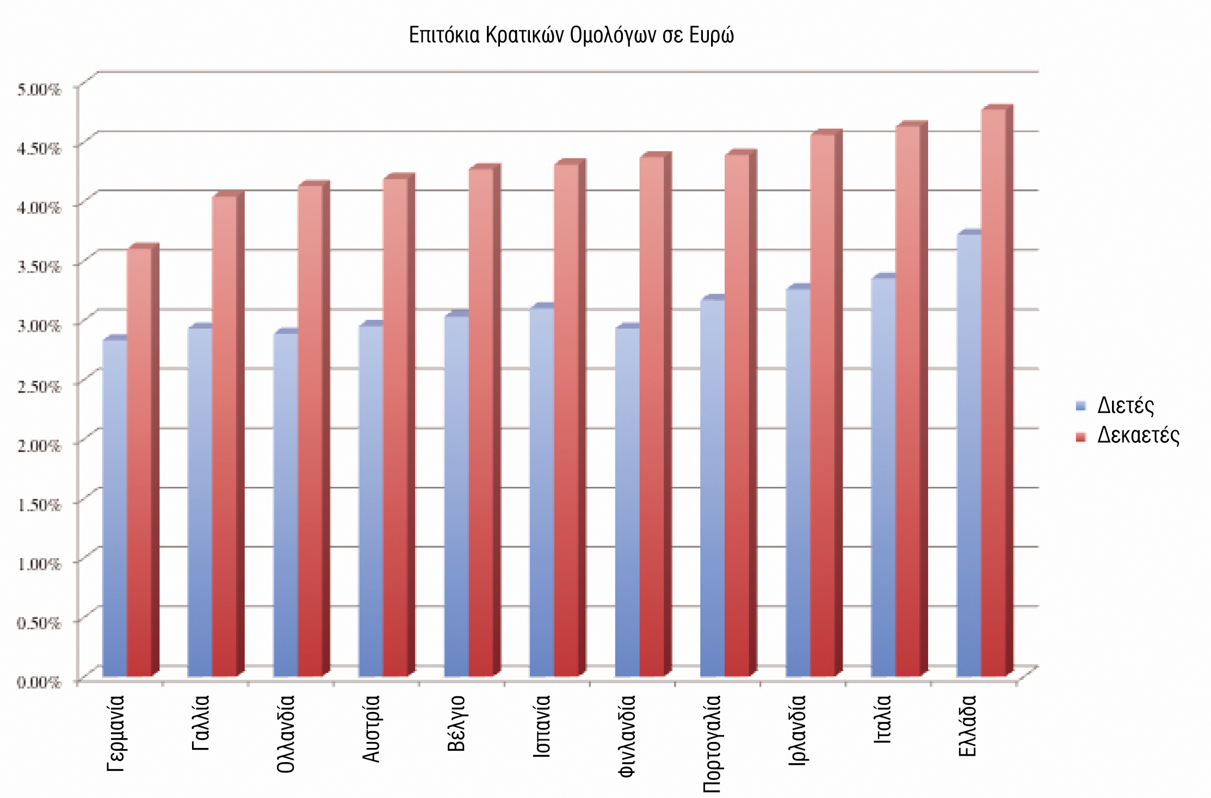
Τι είναι το Ευρωπαϊκό Επιτόκιο μηδενικού κινδύνου;
Notes:
Παρατηρήστε πως υπάρχει σχεδόν μια ντουζίνα από κυβερνήσεις οι οποίες εκδίδουν ομόλογα σε όρους ευρώ… με διαφορετικά επιτόκια η καθεμία. Εφόσον βρίσκονται όλες στο ίδιο νόμισμα, οι διαφορές θα πρέπει να αποδοθούν σε διαφορές στον κίνδυνο χρεοκοπίας. Για ένα επιτόκιο μηδενικού κινδύνου σε Ευρώ, θα επέλεγα το χαμηλότερο επιτόκιο του πίνακα, το οποίο ανήκει στο γερμανικό ευρωομόλογο; Το δεκαετές επιτόκιο 3.60%.
Ένας ακριβολόγος θα υποστήριζε πως ακόμη και το γερμανικό ευρωομόλογο έχει ενσωματωμένο κάποιο κίνδυνο χρεοκοπίας. Οπότε το επιτόκιο μηδενικού κινδύνου για Ευρώ θα έπρεπε να είναι χαμηλότερο από 3.60%.

Slide 8
Και αν η χώρα στην οποία γίνεται η επένδυση δεν έχει μηδενικό κίνδυνο χρεοκοπίας;
Προσαρμόζουμε το επιτόκιο κρατικών ομολόγων με την πιστωτική αξιολόγηση για να πάρουμε το επιτόκιο μηδενικού κινδύνου.
Το Μάιο του 2009, το επιτόκιο των ινδικών ομολόγων σε ρουπίες ήταν 7%. Η αξιολόγηση του νομίσματος από τη Moody’s ήταν Ba2 και το περιθώριο χρεοκοπίας (spread) για κρατικά ομόλογα κατηγορίας Ba2 ήταν 3%.
Επιτόκιο μηδενικού κινδύνου σε ρουπίες= 7% - 3% = 4%
Το Μάιο του 2009, το επιτόκιο των βραζιλιάνικων ομολόγων σε βραζιλιάνικο δολάριο (Ρέαλ) ήταν 11% και αξιολόγηση του νομίσματος ήταν Ba1, με περιθώριο χρεοκοπίας 2.5%.
Επιτόκιο μηδενικού κινδύνου σε $R = 11% - 2.5% = 8.5%
Notes:
- Εργαστείτε με το εγχώριο νόμισμα μα δε μπορείτε να χρησιμοποιήσετε το επιτόκιο μακροπρόθεσμων κρατικών ομολόγων για επιτόκιο μηδενικού κινδύνου εάν το κράτος παρουσιάζει κίνδυνο χρεοκοπίας. Θα πρέπει να βρείτε αλλιώς το επιτόκιο. Εάν δε μπορείτε, έχετε δύο επιλογές:
Εργαστείτε σε νόμισμα όπου μπορείτε να βρείτε το επιτόκιο μηδενικού κινδύνου
Μετατρέψτε τα όλα σε πραγματικούς όρους
Για ένα πραγματικό επιτόκιο μηδενικού κινδύνου, ένας απαιτούμενος πραγματικός ρυθμός ανάπτυξης της οικονομίας θα παρείχε μια πολύ καλή προσέγγιση.
Για να κάνετε την ανάλυσή σας σε πραγματικούς όρους, χρειάζεστε ένα πραγματικό επιτόκιο μηδενικού κινδύνου. Στις ΗΠΑ, μπορείτε να βρείτε το επιτόκιο αυτό κοιτώντας στο προσαρμοσμένο με δείκτη πληθωρισμού κρατικό επιτόκιο.Εκτός των ΗΠΑ, μπορείτε να θεωρήσετε κατά προσέγγιση πως το πραγματικό επιτόκιο μηδενικού κινδύνου ισούται με τον πραγματικό ρυθμό ανάπτυξης. Εάν ο πραγματικός ρυθμός ανάπτυξης είναι πολύ χαμηλότερος του πραγματικού επιτοκίου, θα έχετε σημαντικά ελλείμματα – εμπορικά ή προϋπολογισμού – τα οποία εξισώνουν την κατάσταση. Εάν ο πραγματικός ρυθμός ανάπτυξης είναι πολύ υψηλότερος από το αντίστοιχο επιτόκιο, θα έχετε το ακριβώς αντίθετο- πλεονάσματα. Μια μακροπρόθεσμη ισορροπία επιτυγχάνεται μόνο όταν τα δύο εξισώνονται.

Slide 9
Μέτρηση του πριμ κινδύνου
Το πριμ κινδύνου είναι το πριμ που απαιτούν οι επενδυτές για να επενδύσουν σε μια επένδυση μέσου κινδύνου,σε σχέση με το επιτόκιο μηδενικού κινδύνου.
Εν γένει, το πριμ αυτό θα πρέπει να
είναι μεγαλύτερο του μηδενός
αυξάνεται μαζί με την αποστροφή κινδύνου των επενδυτών της αγοράς
αυξάνεται μαζί με την επικινδυνότητα της επένδυσης «μέσου» κινδύνου
Notes:
Δύο ερωτήματα εγείρονται- Το πριμ κινδύνου τίνος επενδυτή; Ποια είναι η επένδυση μέσου κινδύνου;
Με την υπόθεση αυτή γίνεται σαφές πως η εκτίμηση πριμ μετοχικού κινδύνου θα είναι δύσκολη καθώς διαφορετικοί επενδυτές παρουσιάζουν διαφορετικούς βαθμούς αποστροφής κινδύνου (και θα απαιτούν διαφορετικά πριμ) και η αποστροφή κινδύνου μεταβάλλεται με το χρόνο.

Slide 10
Θεωρητικά : Αποστροφή Κινδύνου και Πριμ Κινδύνου
Εάν μιλούσαμε για το σύνολο της αγοράς, το πριμ κινδύνου θα ήταν ένας σταθμισμένος μέσος των πριμ κινδύνου που απαιτεί ο κάθε επενδυτής.
Τα ειδικά βάρη θα εξαρτηθούν από τον πλούτο που αποφέρει ο κάθε επενδυτής στην αγορά. Έτσι, η αποστροφή κινδύνου του Warren Buffett ζυγίζει περισσότερο από τη δική μας όσον αφορά στον υπολογισμό του σταθμικού πριμ.
Όσο περισσότερο αποστρέφονται οι επενδυτές τον κίνδυνο, θα περιμένατε το σταθμικό πριμ να ανεβαίνει.
Notes:
Όσο πιο εύποροι είστε, τόσο η εκτίμησή σας για το πριμ κινδύνου θα ζυγίζει περισσότερο στο τελικό πριμ κινδύνου της αγοράς.

Slide 11
Εκτίμηση του Πριμ Κινδύνου στην Πράξη
1. Επισκόπηση (survey) επενδυτών ως προς τα επιθυμητά τους πριμ κινδύνου και χρησιμοποιήστε το μέσο πριμ αυτών των ερευνών.
2. Υποθέστε πως το ιστορικό (πραγματοποιηθέν) πριμ κινδύνου που υπολογίζεται για μακρές περιόδους ισούται με το απαιτούμενο πριμ - πχ, χρήση ιστορικών δεδομένων
3. Εκτιμήστε το τεκμαρτό πριμ στις τρέχουσες τιμές επενδυτικών στοιχείων (αξιογράφων).
Notes:
Κατηγοριοποίηση των βασικών προσεγγίσεων. Δεν είναι όλες εξίσου χρήσιμες… Οπότε ας δούμε κάθε μία ξεχωριστά.

Slide 12
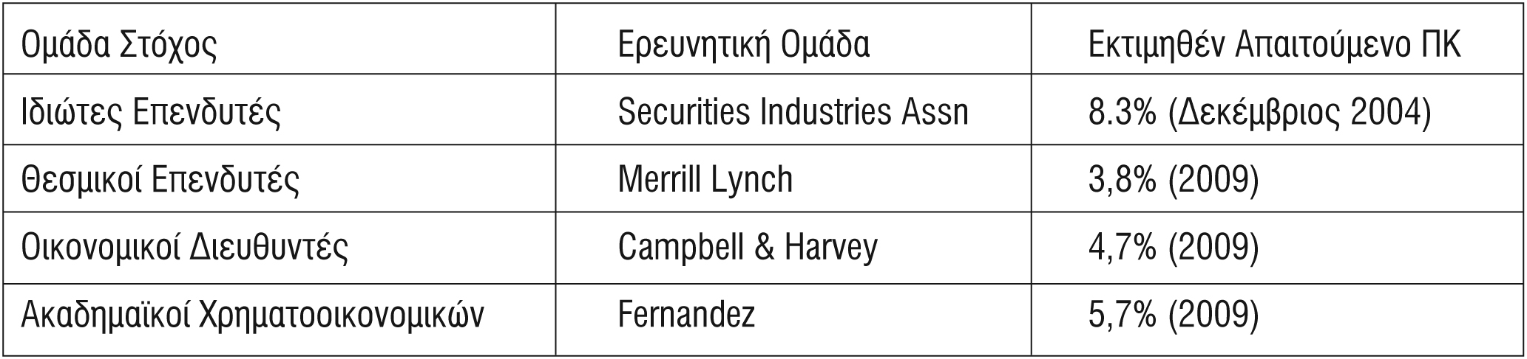
Η Προσέγγιση των Δημοσκοπήσεων
Η δημοσκόπηση όλων των μεγάλων επενδυτών σε μια αγορά είναι αδύνατη.
Ωστόσο, μπορείτε να ρωτήσετε ορισμένα άτομα και χρησιμοποιήσετε αυτά τα αποτελέσματα. Πρακτικά, αυτό μεταφράζεται σε δημοσκόπηση των παρακάτω:
Οι περιορισμοί αυτής της προσέγγισης είναι:
Δεν υπάρχουν περιορισμοί ως προς τη λογική των αποτελεσμάτων (η έρευνα θα μπορούσε να παράγει αρνητικά πριμ κινδύνου ή και πριμ 50%)
Τα πριμ των δημοσκοπήσεων είναι εξαιρετικά ευμετάβλητα
τείνουν να είναι βραχυπρόθεσμα; Ακόμη και οι μεγαλύτερες έρευνες δεν ξεπερνούν το χρόνο.
Notes:
Η Merrill Lynch διενεργεί δημοσκοπήσεις σε διαχειριστές χαρτοφυλακίων (οι οποίο υποθετικά έχουν περισσότερο πλούτο προς επένδυση και άρα σταθμίζονται σημαντικότεροι) ρωτώντας τους τι θεωρούν ότι θα κάνει η αγορά στον επόμενο χρόνο. Αναφέρουν το νούμερο μα δε το χρησιμοποιούν εσωτερικά ως πριμ κινδύνου.
Η Morningstar διενεργεί δημοσκοπήσεις σε ιδιώτες επενδυτές και αναφέρει παράλογα υψηλά πριμ. Δεν είναι σαφές εάν αυτά είναι ευχές ή απαιτήσεις.
Οι Campbell και Harvey διενεργούν δημοσκοπήσεις σε Οικονομικούς Διευθυντές εδώ και μια δεκαετία και ανακοινώνουν τα αποτελέσματά τους λεπτομερώς κάθε χρόνο. (Οι πλήρεις έρευνες αξίζουν μελέτη και βρίσκονται στη σελίδα ssrn.com)
Εν γένει τα πριμ των δημοσκοπήσεων δείχνουν να κοιτούν περισσότερο προς τα πίσω παρά προς τα εμπρός. Με άλλα λόγια, δείχνουν να μειώνονται μετά από καλές περιόδους και να εκτοξεύονται μετά από κρίσεις αγορών (η λέξη κλειδί είναι το μετά από… καμιά προοπτική εδώ)

Slide 13
Η Προσέγγιση των Ιστορικών Πριμ
Είναι η κλασσική προσέγγιση που χρησιμοποιείται από τους περισσότερους για εφαρμογή σε υποδείγματα
Στις περισσότερες περιπτώσεις, η προσέγγιση αυτή λειτουργεί ως εξής
Ορίζει τη χρονική περίοδο προς εκτίμηση (1928-Παρόν, 1962- Παρόν....)
Υπολογίζει μέσες αποδόσεις μετοχικού δείκτη για την περίοδο αυτή Υπολογίζει μέσες αποδόσεις ακίνδυνου αξιόγραφου για την περίοδο αυτή
Υπολογίζει τη διαφορά των δύο μέσων και τη χρησιμοποιεί ως μελλοντικό πριμ.
Οι περιορισμοί της προσέγγισης αυτής είναι:
Υποθέτει πως η αποστροφή κινδύνου των επενδυτών δεν έχει μεταβληθεί συστηματικά μέσα στο χρόνο. (Η αποστροφή κινδύνου μπορεί να μεταβάλλεται από χρόνο σε χρόνο, μα επανέρχεται στον ιστορικό μέσο)
Υποθέτει πως η επικινδυνότητα του «επικίνδυνου» χαρτοφυλακίου (μετοχικός δείκτης) δε μεταβάλλεται συστηματικά μέσα στο χρόνο.
Notes:
Αυτή είναι η βασική προσέγγιση που χρησιμοποιείται από σχεδόν κάθε μεγάλη επενδυτική τράπεζα και συμβουλευτική επιχείρηση.
Οι ΗΠΑ διαθέτουν τη μεγαλύτερη και πλουσιότερη ιστορική βάση δεδομένων για μετοχές (φθάνοντας πίσω στα 1800) και πολλά ιστορικά πριμ βασίζονται σε αυτά τα δεδομένα…
Εμπιστευόμαστε την επιστροφή στο μέσο, πχ, πως τα μεγέθη με το πέρασμα του χρόνου επιστρέφουν στα επίπεδα των ιστορικών μέσων..

Slide 14
Μέσα Ιστορικά Πριμ των ΗΠΑ
 | Αριθμητικός Μέσος |  | Γεωμετρικός Μέσος
 | Μετοχές –Έντοκα Γραμμάτια | Μετοχές – Κρατικά Ομόλογα | Μετοχές –Έντοκα Γραμμάτια | Μετοχές – Κρατικά Ομόλογα
1928-2009 | 7.53% | 6.03% | 5.56% | 4.29%
 | (2.28%) | (2.40%)
1960-2009 | 5.48% | 3.78% | 4.09% | 2.74%
 | (2.42%) | (2.71%)
2000-2009 | -1.59% | -5.47% | -3.68% | -7.22%
 | (6.73%) | (9.22%)
Ποιο είναι το σωστό πριμ;
Ανατρέξτε όσο πίσω μπορείτε. Αλλιώς, το τυπικό σφάλμα της εκτίμησης θα είναι μεγάλο.
Να είστε συνεπής στη χρήση του επιτοκίου μηδενικού κινδύνου.
Χρησιμοποιείστε αριθμητικά πριμ για ετήσιες εκτιμήσεις κόστους ιδίων κεφαλαίων και γεωμετρικά πριμ για μακροπρόθεσμες εκτιμήσεις κόστους ιδίων κεφαλαίων.
Βάση Δεδομένων: Ελέγξτε τις ετήσιες αποδόσεις και εκτιμήστε τα δικά σας ιστορικά πριμ στα ενημερωμένα δεδομένα στην ιστοσελίδα μου.
Notes:
Αυτό βασίζεται σε ιστορικά στοιχεία διαθέσιμα στη σελίδα της Ομοσπονδιακής Κεντρικής Τράπεζας στο St. Louis. Το εκτιμηθέν πριμ μπορεί να διαφέρει για τρεις λόγους:
1. Πόσο πίσω θα ανατρέξετε (Η δική μου τάση είναι να πάω όσο πιο πίσω στο παρελθόν μπορώ. Οι τιμές των μετοχών είναι τόσο ευμετάβλητες που χρειάζεστε μεγάλες χρονικές περιόδους για να έχετε μια λογική εκτίμηση)
2. Αν θα χρησιμοποιήσετε επιτόκια εντόκων γραμματίων ή κρατικών ομολόγων( Θα πρέπει να είστε συνεπείς. Εφόσον θα χρησιμοποιήσω το επιτόκιο του κρατικού ομολόγου ως επιτόκιο μηδενικού κινδύνου, θα ενσωματώσω το πριμ σε αυτό το επιτόκιο)
3.Αν θα χρησιμοποιήσετε αριθμητικούς ή γεωμετρικούς μέσους(Εάν οι αποδόσεις ήταν ασυσχέτιστες στο χρόνο, και έπρεπε να εκτιμήσετε το πριμ ενός έτους, θα χρησιμοποιούσατε τον αριθμητικό μέσο. Εφόσον οι αποδόσεις είναι αρνητικά συσχετισμένες μέσα στο χρόνο, και εκτιμάμε πριμ για μεγάλες χρονικές περιόδους διακράτησης, είναι λογικότερο να χρησιμοποιήσουμε το σύνθετο επιτόκιο, το οποίο μας δίνει το γεωμετρικό μέσο)
Έτσι, θα έπρεπε να χρησιμοποιώ τον ενημερωμένο γεωμετρικό μέσο για μετοχές σε σχέση με ομόλογα.
(Η σελίδα αυτή θα ενημερώνεται κάθε χρόνο και έτσι θα περιλαμβάνει τα τρέχοντα μεγέθη. Οι αναλύσεις των εταιρειών, ωστόσο, θα κολλήσουν στο 2009, και το γεωμετρικό μέσο πριμ μεταξύ 1928-2008 ήταν 3.88%)

Slide 15
Μια λύση: Εξετάστε την αξιολόγηση ομολόγων και τα περιθώρια χρεοκοπίας μιας χώρας για αρχή
Οι οίκοι αξιολόγησης κατατάσσουν τις χώρες ανάλογα με την εκτίμηση που κάνουν για τον κίνδυνο χρεοκοπίας των τελευταίων. Οι κατατάξεις αυτές εκφράζουν την πολιτική και οικονομική σταθερότητα των χωρών και έτσι παρέχουν ένα καλό μέτρο του κινδύνου χώρας. Το Μάιο του 2009, η κατάταξη νομίσματος, της Moody’s, για τη Βραζιλία ήταν Ba1.
Εάν μια χώρα εκδίδει ομόλογα σε συνάλλαγμα (πχ σε δολάρια ή ευρώ), μπορούμε να αξιολογήσουμε το πώς θεωρεί η αγορά ομολόγων τη χώρα αυτή. Το Μάιο του 2009, η Βραζιλία είχε δεκαετή ομόλογα σε δολάρια, διαπραγματευόμενα με επιτόκιο 6%. Το επιτόκιο των κρατικών ομολόγων των ΗΠΑ ήταν 3,5%, αποδίδοντας στη Βραζιλία ένα περιθώριο χρεοκοπίας 2.50%.
Notes:
Αυτή η προσέγγιση είναι απλή μα υποθέτει πως τα περιθώρια χρεοκοπίας των χωρών είναι επίσης και καλά μέτρα του επιπρόσθετου μετοχικού κινδύνου για τη χώρα. Το ερώτημα είναι εάν τα ίδια κεφάλαια (που είναι πιο επικίνδυνα από τα ομόλογα) θα πρέπει να χαρακτηρίζονται από μεγαλύτερο πριμ κινδύνου.

Slide 16
Μια λύση: Εξετάστε την αξιολόγηση ομολόγων και τα περιθώρια χρεοκοπίας μιας χώρας για αρχή
Η Ινδία αξιολογείται σε Ba2 από τη Moody’s μα δεν έχει ομόλογα σε δολάρια. Το κλασσικό περιθώριο χρεοκοπίας για κρατικά ομόλογα τάξης Ba2 είναι 3%.
Πολλοί αναλυτές προσθέτουν αυτό το περιθώριο χρεοκοπίας στο πριμ κινδύνου των ΗΠΑ για να εξάγουν το πριμ κινδύνου της χώρας. Αυτό θα έδινε ένα πριμ κινδύνου 6.38% για τη Βραζιλία και 6.88% για την Ινδία, αν χρησιμοποιήσουμε 3.88% ως πριμ κινδύνου για τις ΗΠΑ. (3.88% ήταν το ιστορικό πριμ κινδύνου των ΗΠΑ για 1928-2008)

Slide 17
Πέραν του περιθωρίου χρεοκοπίας
Ενώ τα περιθώρια πιστωτικού κινδύνου και τα περιθώρια μετοχικού κινδύνου έχουν υψηλή συσχέτιση, κάποιος θα περίμενε τα περιθώρια ιδίων κεφαλαίων να είναι υψηλότερα από τα περιθώρια δανειακών κεφαλαίων.
Πριμ Κινδύνου Βραζιλίας το 2009
Τυπική απόκλιση της Bovespa (Ίδια κεφάλαια) = 34%
Τυπική απόκλιση Βραζιλιάνικου ομολόγου σε $ΗΠΑ= 21.5%
Περιθώριο χρεοκοπίας ομολόγου σε $ΗΠΑ = 2.5%
Πριμ Κινδύνου Χώρας (CRP) Βραζιλίας = 2.5% (34%/21.5%) = 3.95%
Συνολικό Πριμ Κινδύνου Βραζιλίας= Πριμ κινδύνου ΗΠ (‘09) + CRP Βραζιλίας = 3.88% + 3.95% = 7.83%
Notes:
Σε αυτήν τη προσέγγιση, αναβαθμίζουμε το περιθώριο χρεοκοπίας για να εκφράσουμε τον επιπρόσθετο κίνδυνο στις μετοχές… Αυτό θα οδηγήσει σε υψηλότερα πριμ μετοχικού κινδύνου. Υποθέτουμε πως οι επενδυτές, όταν αποτιμούν ίδια κεφάλαια σε αναδυόμενες αγορές, εξετάζουν τι μπορούν να κάνουν με τα κυβερνητικά ομόλογα που εκδίδονται στην αγορά και προσθέτουν τα πριμ για τον επιπρόσθετο κίνδυνο.
Υπάρχει μια τρίτη παρόμοια προσέγγιση όπου εξετάζετε την τυπική απόκλιση των ιδίων κεφαλαίων στην αναδυόμενη αγορά, παρόμοια με την τυπική απόκλιση των ιδίων κεφαλαίων της αγοράς των ΗΠΑ, και πολλαπλασιάζετε με το πριμ μετοχικού κινδύνου των ΗΠΑ. Έτσι, το πριμ μετοχιού κινδύνου για μια αναδυόμενη αγορά η οποία είναι δύο φορές πιο μεταβλητή από αυτήν των ΗΠΑ θα πρέπει να έχει ένα πριμ μετοχικού κινδύνου ίσο με 7.76% (δύο φορές το 3.88%).

Slide 18
Πριμ Κινδύνου Ινδίας
Πριμ Κινδύνου Ινδίας το Μάιο του 2009
Τυπική απόκλιση της Sensex (Equity) = 32%
Τυπική απόκλιση Ινδικού ομολόγου = 21.3%
Περιθώριο χρεοκοπίας από οίκο αξιολόγησης= 3%
Πριμ Κινδύνου Χώρας Ινδίας = 3% (32%/21.3%) = 4.51%
Συνολικό Πριμ Κινδύνου Ινδίας = Πριμ κινδύνου ΗΠ (‘06) + CRP Ινδίας
= 3.88% + 4.51%= 8.39%

Slide 19
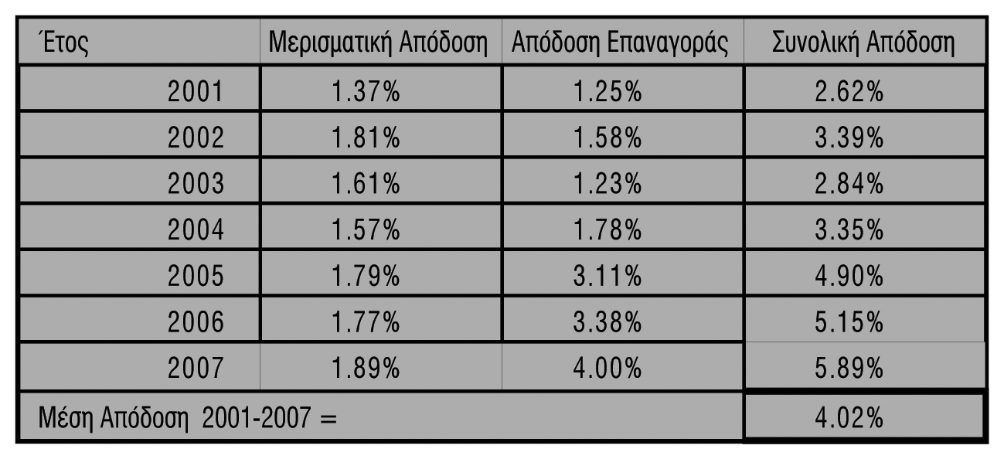
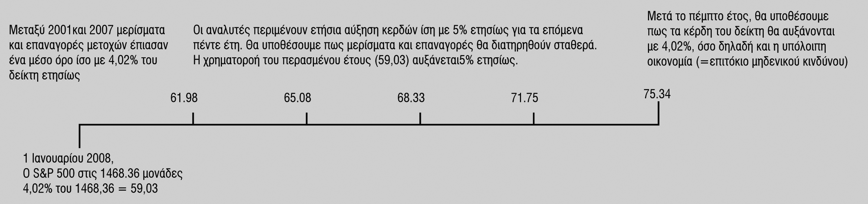
Μια εναλλακτική άποψη του ΠΜΚ (ERP): Πρόσεχε τι πληρώνω, όχι τι λέω.. Ιανουάριος 2008
Notes:
Στην προσέγγιση αυτή, υπολογίζουμε ένα αντίστοιχο της απόδοσης στη λήξη για μετοχές. Ουσιαστικά, αντικαθιστούμε την τιμή του ομολόγου με το επίπεδο του δείκτη, τα τοκομερίδια με αναμενόμενα μερίσματα και επαναγορές μετοχών και την πεπερασμένη ζωή με αόριστη διάρκεια. Κατόπιν λύνουμε ως προς το προεξοφλητικό επιτόκιο το οποίο θα εξισώσει την παρούσα αξία των χρηματοροών μας με το σημερινό επίπεδο του δείκτη.
Η προσέγγιση αυτή απαιτεί ορισμένες υποθέσεις: (1) Μπορούμε να εκτιμήσουμε τις αναμενόμενες ταμειακές ροές στο μέλλον (2) μπορούμε να υποθέσουμε ένα διαρκή ρυθμό ανάπτυξης = επιτόκιο μηδενικού κινδύνου.

Slide 20
Λύοντας ως προς το τεκμαρτό πριμ…
Εάν γνωρίζουμε το τι πλήρωσαν οι επενδυτές για ίδια κεφάλαια στις αρχές του 2008 και μπορούμε να εκτιμήσουμε τις αναμενόμενες ταμειακές ροές των κεφαλαίων αυτών, μπορούμε να λύσουμε ως προς την απαιτούμενη απόδοση (ΕΒΑ):
Απαιτούμενη απόδοση μετοχών= 8.39%
Τεκμαρτό πριμ μετοχικού κινδύνου = Απαιτούμενη απόδοση μετοχών-επιτόκιο κρατικού ομολόγου =8.39% - 4.02% = 4.37%
Notes:
Πως θα ερμηνεύαμε το 8.39%; Είναι η απόδοση που αναμένεις να βγάλεις από τις μετοχές, δεδομένου αυτού που έχεις πληρώσει τη στιγμή της ανάλυσης. Είναι τεκμαρτή,επειδή εξάγεται από το σημερινό επίπεδο του δείκτη. Παίρνουμε ένα πριμ μετοχικού κινδύνου αφαιρώντας το επιτόκιο μηδενικού κινδύνου τη στιγμή της ανάλυσης.

Slide 21
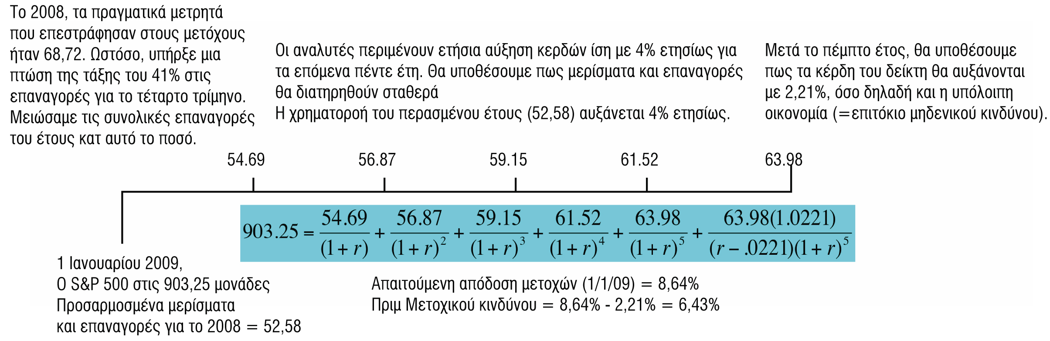
Ο χρόνος που έκανε τη διαφορά.. Το τεκμαρτό πριμ τον Ιανουάριο του 2009
Έτος | Αξία Αγοράς του Δείκτη | Μερίσματα | Επαναγορές | Μετρητά στους Μετόχους | Μερισματική Απόδοση | Απόδοση Επαναγοράς | Συνολική Απόδοση
2001 | 1148.09 | 15.74 | 14.34 | 30.08 | 1.37% | 1.25% | 2.62%
2002 | 879.82 | 15.96 | 13.87 | 29.83 | 1.81% | 1.58% | 3.39%
2003 | 1111.91 | 17.88 | 13.70 | 31.58 | 1.61% | 1.23% | 2.84%
2004 | 1211.92 | 19.01 | 21.59 | 40.60 | 1.57% | 1.78% | 3.35%
2005 | 1248.29 | 22.34 | 38.82 | 61.17 | 1.79% | 3.11% | 4.90%
2006 | 1418.30 | 25.04 | 48.12 | 73.16 | 1.77% | 3.39% | 5.16%
2007 | 1468.36 | 28.14 | 67.22 | 95.36 | 1.92% | 4.58% | 6.49%
2008 | 903.25 | 28.47 | 40.25 | 68.72 | 3.15% | 4.61% | 7.77%
Ομαλοποιημένη | 903.25 | 28.47 | 24.11 | 52.584 | 3.15% | 2.67% | 5.82%
Notes:
Μόλις οι αγορές καταποντίστηκαν το 2008, το πριμ μετοχικού κινδύνου εκτοξεύθηκε… Η αύξηση, από 4.37% σε 6.43% εντός ενός έτους είναι η μεγαλύτερη ετήσια αύξηση από το 1960.

Slide 22
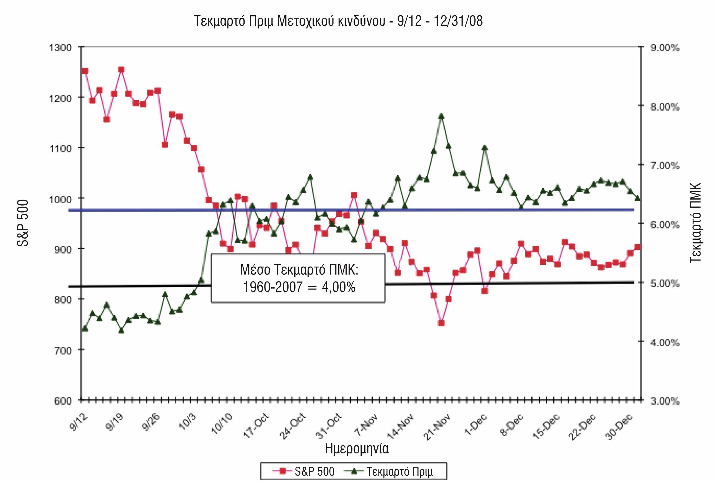
Η Ανατομία μιας Κρίσης: Τεκμαρτό ΠΜΚ από 12 Σεπτεμβρίου, 2008 μέχρι 1 Ιανουαρίου, 2009
Notes:
Τα πριμ μετοχικού κινδύνου άλλαξαν μέσα σε τρεις μήνες περισσότερο απ’ ότι είχαν αλλάξει τα 20 προηγούμενα χρόνια συνολικά. Μια αφύπνιση γι αυτούς που είναι κολλημένοι με σταθερά πριμ; Εξαρτάται από το αν υποθέτουμε πως όλο αυτό είναι μια παρέκκλιση ή ένα ξέσπασμα από το παρελθόν.

Slide 23
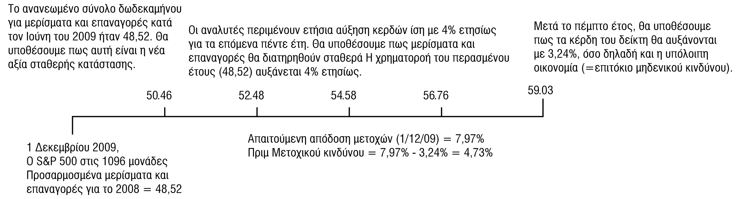
Ένα Ανανεωμένο Πριμ Μετοχικού Κινδύνου: 1 Δεκεμβρίου, 2009
Μέχρι το Δεκέμβριο του 2008, τα χειρότερα της κρίσης έδειχναν να έχουν περάσει. Οι φόβοι για μεγάλη οικονομική ύφεση υπαναχώρησαν και οι τράπεζες έδειχναν να αγωνίζονται για επιστροφή σε μια σταθερότερη κατάσταση. Τα περιθώρια χρεοκοπίας άρχισαν να πέφτουν και ο κίνδυνος δεν ήταν πλέον πρώτος και κεντρικός παράγοντας κατά την τιμολόγηση.
Notes:
Το ουσιαστικό μάθημα που θα κρατούσα από αυτά είναι πως τα πριμ μετοχικού κινδύνου είναι ασταθή και η παγκοσμιοποίηση τα έκανε ακόμη πιο ευμετάβλητα. Συνεπώς, πλέον δε θα προτιμούσα να χρησιμοποιώ τα ιστορικά πριμ.

Slide 24
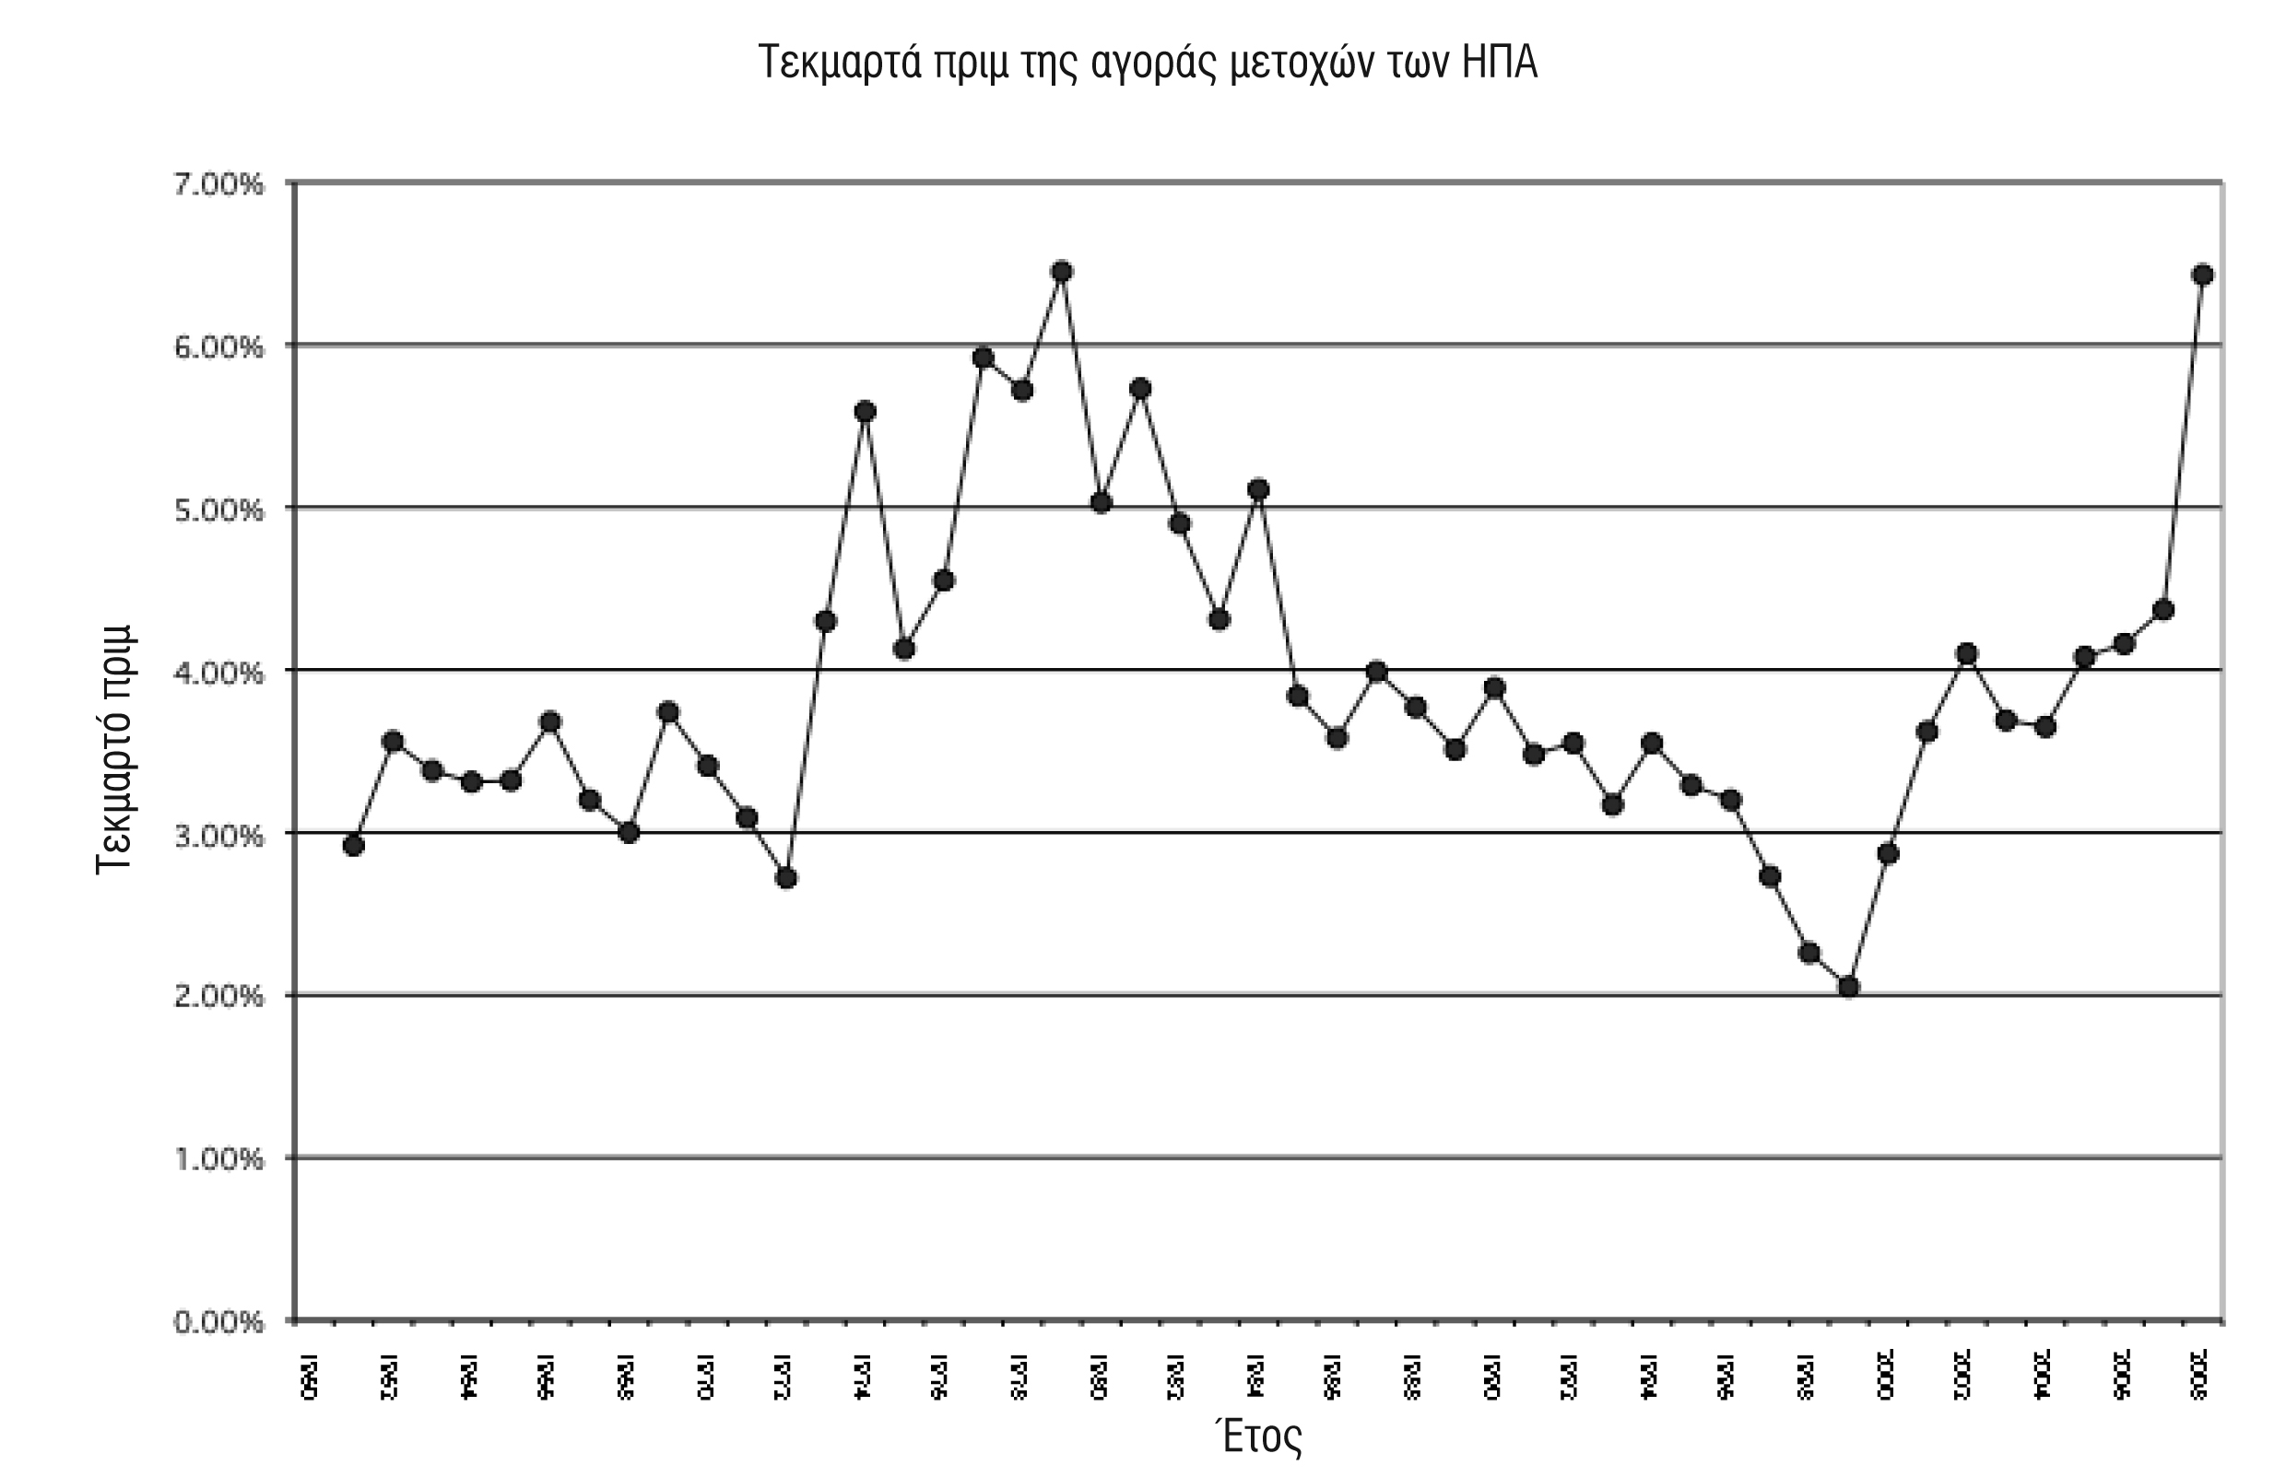
Τεκμαρτά Πριμ στις ΗΠΑ: 1960-2009
Notes:
Καθώς μεταβάλλεται ο δείκτης (με πιθανότερη τη μεταβολή της εισροής κατά μεγάλα ποσά εντός μικρών περιόδων), το τεκμαρτό πριμ δεν αλλάζει. Παρατηρήστε πως καθώς τα πριμ αυξάνονται, οι τιμές των μετοχών πέφτουν. Παρατηρήστε δύο ιστορικά φαινόμενα: (1) Τα πριμ μετοχικού κινδύνου εκτοξεύθηκαν κατά τη δεκαετία του ‘70 καθώς ο πληθωρισμός κάλπαζε στις ΗΠΑ (2) Τα πριμ μετοχικού κινδύνου πάτωσαν στο 2% στα τέλη του 1999 κατά την ακμή της άνθησης του διαδικτύου.
Θα ήσασταν ικανοποιημένοι με ένα πριμ 2%; Εάν όχι, τότε πιστεύετε πως οι μετοχές είναι υπερτιμημένες.

Slide 25
Τεκμαρτό Πριμ της Sensex (Σεπτέμβριος 2007)
Δεδομένα για υπολογισμό
Sensex στις 5/9/07 = 15446
Μερισματική απόδοση δείκτη= 3.05%
Αναμενόμενος ρυθμός ανάπτυξης- επόμενα 5 έτη = 14%
Ρυθμός ανάπτυξης μετά το έτος 5 = 6.76% (ίσος με επιτόκιο μηδενικού κινδύνου)
Λύνοντας ως προς την απαιτούμενη απόδοση:
Απαιτούμενη απόδοση μετοχών = 11.18%
Τεκμαρτό πριμ μετοχικού κινδύνου της Ινδίας = 11.18% - 6.76% = 4.42%
Notes:
Ένα από τα πλεονεκτήματα της προσέγγισης του τεκμαρτού πριμ είναι πως δε χρειάζεται ιστορικά δεδομένα και άρα μπορεί να υπολογιστεί και για αγορές με μικρό ιστορικό.
Για άλλη μια φορά, το 2008 έκανε τη διαφορά. Η Sensex κατά περίπου 60% και το τεκμαρτό πριμ μετοχικού κινδύνου της Ινδίας έφτασε περίπου το 9%.

Slide 26
6 Τεστ εφαρμογής: Εκτιμώντας ένα Πριμ Κινδύνου Αγοράς
Βάσει όσων είπαμε μέχρι τώρα για ιστορικά πριμ, το μελλοντικό πριμ κινδύνου για τις ΗΠΑ θα είναι:
Περίπου 3.9%, δηλαδή το γεωμετρικό μέσο πριμ από το 1928, για μετοχές σε σχέση με κρατικά ομόλογα.
Περίπου 6.5%, δηλαδή το τεκμαρτό πριμ της αγοράς των ΗΠΑ στις αρχές του έτους.
Κάτι άλλο!
Τι θα χρησιμοποιούσατε για μια άλλη αναπτυγμένη αγορά(πχ τη Γερμανία ή τη Γαλλία);
Το ιστορικό πριμ κινδύνου της αγοράς αυτής
Το πριμ κινδύνου των ΗΠΑ
Τι θα χρησιμοποιούσατε για μια αναδυόμενη αγορά;
Το ιστορικό πριμ κινδύνου της αγοράς αυτής
Το πριμ κινδύνου των ΗΠΑ
Το πριμ κινδύνου των ΗΠΑ + Πριμ Κινδύνου Χώρας
Notes:
Δεν υπάρχει σωστή απάντηση, μα θα οδηγήσει σε διαφορετικά κόστη κεφαλαίου και ιδίων κεφαλαίων, άρα και χρηματοοικονομικές αποφάσεις εν συνεχεία.
Το πρόβλημα με τη χρήση ιστορικών πριμ κινδύνου είναι πως εμπιστεύεστε την επιστροφή στο μέσο σε μια αγορά μετοχών των ΗΠΑ η οποία δε μοιάζει καθόλου με τη σημερινή.
Με τα τεκμαρτά πριμ, υποθέτετε πως η αγορά βρίσκεται στα σωστά της επίπεδα.
Μια ενδιάμεση λύση θα ήταν η χρήση ενός αριθμού ο οποίος θα εκφράζει ομαλοποιημένες αξίες. Στις αρχές του 2009, για παράδειγμα, αυτό θα είχε οδηγήσει στη χρήση ενός αριθμού περίπου ίσο με 6.5%.
Θα χρησιμοποιούσατε αυτό το πριμ για όλες τις ώριμες αγορές και προσθέτατε ένα επιπρόσθετο πριμ για τις αναπτυσσόμενες.

Slide 27
Το συμπέρασμα για τα πριμ μετοχικού κινδύνου στις αρχές του 2009
Αναπτυγμένες αγορές: Το Μάιο του 2009, ο αριθμός που επιλέξαμε ως πριμ μετοχικού κινδύνου για όλες τις αναπτυγμένες αγορές ήταν 6%. Αν και χαμηλότερο από το τεκμαρτό πριμ στις αρχές του έτους, 6.43%, είναι πολύ υψηλότερο από το ιστορικό πριμ κινδύνου, 3.88%. Εξέφραζε τις τότε πεποιθήσεις μας πως καθώς υπαναχωρούσε η κρίση, θα είχε πιο μακροπρόθεσμες επιπτώσεις στα πριμ κινδύνου.
Για αναπτυσσόμενες αγορές, θα χρησιμοποιήσουμε την προσέγγιση του περιθωρίου χρεοκοπίας(όπου τα περιθώρια συναθροίζονται για να δώσουν τον επιπρόσθετο μετοχικό κίνδυνο) για να βρούμε το επιπρόσθετο πριμ κινδύνου.
ΠΜΚ Βραζιλίας = Πριμ αναπτυγμένης αγοράς + ΠΚΧ Βραζιλίας = 6% + 3.95% = 9.95%
ΠΜΚ Ινδίας = Πριμ αναπτυγμένης αγοράς + ΠΚΧ Ινδίας = 6% + 4.51% = 10.51%
Notes:
Είναι μια υποκειμενική κριτική επιλογή και εξαρτάται από την οπτική σας κατά το Μάιο του2009.
Εάν θεωρούσατε την κρίση ως ένα απλό εμπόδιο στο δρόμο το οποίο οι αγορές θα ξεπερνούσαν γρήγορα, θα χρησιμοποιούσατε είτε το ιστορικό πριμ (3.88%) ή το μέσο τεκμαρτό πριμ (περίπου 4%) ως πριμ αναπτυγμένης αγοράς.
Εάν πιστεύατε πως η κρίση θα εξακολουθούσε και ενδεχομένως χειροτέρευε, θα επιμένατε στο 6.43%.
Εκ των υστέρων, τα πριμ μετοχικού κινδύνου έπεσαν δραματικά μέσα στο υπόλοιπο 2009 για να φθάσουν περίπου στο 4.73% το Δεκέμβριο.

Slide 28
Εκτίμηση του Συντελεστή Βήτα
Η τυπική διαδικασία εκτίμησης συντελεστών βήτα είναι η παλινδρόμηση μετοχικών αποδόσεων(R_{j}) σε σχέση με τις αποδόσεις της αγοράς (R_{m}) -
R_{j} = a + β R_{m}
Όπου a είναι η τομή και b είναι η κλίση της παλινδρόμησης.
Η κλίση της παλινδρόμησης αντιστοιχεί στο συντελεστή βήτα της μετοχής, και μετρά την επικινδυνότητα της μετοχής.
Notes:
Οι συντελεστές βήτα δεν εκφράζουν μόνο τη μεταβλητότητα της υποκείμενης επένδυσης μα και την κίνησή της σε σχέση με της αγοράς:
Βήτα(Κλίση) = Συσχέτιση_{jm} (σ_{j /} σ_{m})
Παρατηρήστε πως το σ_{j} μπορεί να είναι υψηλό και ο βήτα χαμηλός (καθώς το επενδυτικό στοιχείο δεν είναι έντονα συσχετισμένο με την αγορά)
Σημείο κλειδί: Οι συντελεστές βήτα μπορούν να υπολογιστούν μέσω παλινδρόμησης μα δε θα πρέπει ποτέ να θεωρηθούν ως αμιγώς στατιστικά μεγέθη. Αποκαλύπτουν οικονομικό βάρος – μετρούν τον κίνδυνο που προστίθεται από ένα επενδυτικό στοιχείο σε ένα διαφοροποιημένο χαρτοφυλάκιο.

Slide 29
Αξιολόγηση επιδόσεων
Η τομή της παλινδρόμησης παρέχει ένα μέτρο των επιδόσεων κατά τη χρονική περίοδο της παλινδρόμησης, σχετικό με το Υπόδειγμα Αποτίμησης Κεφαλαιακών Περιουσιακών Στοιχείων.
R_{j} = R_{f} + β (R_{m} - R_{f})
= R_{f} (1-β) + β R_{m} ........... Υπόδειγμα Αποτίμησης Κεφαλαιακών Περιουσιακών Στοιχείων
R_{j} = a + b R_{m} ........... Εξίσωση Παλινδρόμησης
Αν
a > R_{f} (1-b) .... Η μετοχή πήγε καλύτερα από το αναμενόμενο
a = R_{f} (1-b) .... Η μετοχή κινήθηκε όπως αναμενόταν
a < R_{f} (1-b) .... Η μετοχή πήγε χειρότερα από το αναμενόμενο
Η διαφορά μεταξύ της τομής και του R_{f} (1-b) είναι το άλφα του Jensen. Εάν είναι θετικό, η μετοχή σας όντως πήγε καλύτερα από το αναμενόμενο κατά την περίοδο της παλινδρόμησης.
Notes:
Οικονομικό προαίσθημα:
Θεωρήστε το επιτόκιο μηδενικού κινδύνου (1- βήτα) ως την απόδοση που θα έπρεπε να έχει η μετοχή σας σε μια περίοδο που η αγορά είναι μηδενική (η απόδοση της αγοράς είναι μηδέν)
Η τομή εκφράζει το τι ακριβώς απέδωσε η μετοχή σας σε ένα μήνα που η αγορά είχε μηδενική απόδοση.
Η διαφορά μετρά το πόσο η μετοχή σας πέρασε ή υπολειπόταν του μετοχικού δείκτη. Ονομάζεται άλφα του Jensen (ο Michael Jensen χρησιμοποίησε το μέτρο το 1968 για να εκτιμήσει τις αποδόσεις αμοιβαίων κεφαλαίων).
Ο άλφα του Jensenμπορεί επίσης να υπολογιστεί εκτιμώντας την απαιτούμενη απόδοση κατά την περίοδο της παλινδρόμησης, χρησιμοποιώντας την πραγματική απόδοση της αγοράς για την περίοδο, το επιτόκιο μηδενικού κινδύνου της περιόδου και τον εκτιμηθέντα συντελεστή βήτα, και κατόπιν συγκρίνοντάς την με την πραγματοποιηθείσα απόδοση της περιόδου.
Αλγεβρικά, θα λάβετε την ίδια απάντηση
Σε ορισμένες περιπτώσεις, η παλινδρόμηση εξάγεται με τη χρήση υπεραποδόσεων πάνω του επιτοκίου μηδενικού κινδύνου και από τις δύο πλευρές – υπερβάλλουσες αποδόσεις της μετοχής από τη μία πλευρά και υπερβάλλουσες αποδόσεις της αγοράς από την άλλη πλευρά. Στην περίπτωση αυτή, η τομή είναι όντως ο άλφα του Jensen.

Slide 30
Ειδικός Κίνδυνος Επιχείρησης και Κίνδυνος Αγοράς
Το (R²) της παλινδρόμησης παρέχει μια εκτίμηση του μέρους του κινδύνου (διακύμανση) μιας επιχείρησης που μπορεί να αποδοθεί στον κίνδυνο αγοράς.
Το υπόλοιπο (1 - R²) μπορεί να αποδοθεί στον ειδικό κίνδυνο επιχείρησης.
Notes:
Αυτό συνδέεται με το δεύτερο βήμα προέλευσης του υποδείγματος, όπου διαιρέσαμε τον κίνδυνο σε διαφοροποιήσιμο και μη. Το R τετράγωνο μετρά το μέρος του κινδύνου που δεν διαφοροποιείται (επίσης γνωστός ως συστηματικός κίνδυνος ή κίνδυνος αγοράς).

Slide 31
Ετοιμάζοντας την Εκτίμηση
Προσδιορίστε την περίοδο εκτίμησης
Οι υπηρεσίες χρησιμοποιούν περιόδους παλινδρόμησης από 2 ως 5 χρόνια
Η μεγαλύτερη περίοδος εκτίμησης παρέχει περισσότερα δεδομένα, μα οι επιχειρήσεις αλλάζουν.
Οι μικρότερες περίοδοι επηρεάζονται πιο εύκολα από γεγονότα ειδικού κινδύνου που συνέβησαν στην περίοδο
Προσδιορίστε διάστημα απόδοσης- ημερήσιο, εβδομαδιαίο, μηνιαίο
Τα μικρότερα διαστήματα αποφέρουν περισσότερα δεδομένα, μα εμπεριέχουν περισσότερο «θόρυβο».
Ο θόρυβος οφείλεται σε μετοχές που δεν διαπραγματεύονται και σε μεροληψία εκτίμησης συντελεστών βήτα.
Notes:
Παρατηρήστε πόσες υποκειμενικές κρίσεις πρέπει να κάνετε. Ο εκτιμώμενος βήτα θα επηρεαστεί από όλες αυτές τις κρίσεις. Σε κάθε μία, γίνονται επιλογές σχέσεων εξισορρόπησης , το οποίο εξηγεί γιατί διαφορετικές υπηρεσίες κάνουν διαφορετικές επιλογές.
Οι προσωπικές μου προτιμήσεις είναι
Η χρήση περιόδου δεδομένων πέντε ετών (χρησιμοποιώ μηνιαία δεδομένα)
Χρησιμοποιώ μηνιαίες αποδόσεις(για να αποφύγω ζητήματα μη διαπραγμάτευσης)
Χρησιμοποιώ αποδόσεις με μερίσματα
Χρησιμοποιώ δείκτη ο οποίος είναι ευρύς, σταθμισμένος με την αγορά και με μεγάλο ιστορικό(χρησιμοποιώ τον S&P 500. Η σύνθεση του NYSE δεν είναι σταθμισμένη ως προς την αγορά, και ο Wilshire 5000 έχει θέματα μη διαπραγμάτευσης μα και εκτιμήσεων τα οποία δεν έχουν αντιμετωπιστεί.) Θα πρέπει να πλησιάσετε όσο περισσότερο μπορείτε το θρυλικό χαρτοφυλάκιο αγοράς…

Slide 32
Συνέχεια…
Εκτιμήστε αποδόσεις (συμπεριλαμβανομένων μερισμάτων) μετοχών
Απόδοση= (Τιμή_{λήξης} - Τιμή_{έναρξης} + Μερίσματα_{περιόδου})/ Τιμή_{έναρξης}
Συμπερίληψη μερισμάτων μόνο για μήνα αποκοπής
Επιλέξτε ένα δείκτη αγοράς, και εκτιμήστε τις αποδόσεις(συμπεριλαμβανομένων μερισμάτων) του δείκτη για κάθε διάστημα της περιόδου.

Slide 33
Επιλέγοντας τις Παραμέτρους: Disney
Περίοδος: 5 years
Διάστημα αποδόσεων = Μηνιαίο
Δείκτης Αγοράς: Δείκτης S&P 500.
Για παράδειγμα, για να υπολογίσουμε τις αποδόσεις της Disney το Δεκέμβριο του 2004,
Τιμή της Disney τέλος Νοεμβρίου 2004 = $ 26.52
Τιμή της Disney τέλος Δεκεμβρίου 2004 = $ 27.43
Μερίσματα μήνα= $0.237 (Ήταν μήνας αποκοπής)
Απόδοση=($27.43 - $26.52 + $ 0.237)/$26.52= 4.33%
Για να εκτιμήσουμε αποδόσεις του δείκτη για τον ίδιο μήνα
Επίπεδο δείκτη τέλος Νοεμβρίου 2004 = 1173.92
Επίπεδο δείκτη τέλος Δεκεμβρίου 2004 = 1211.92
Μερίσματα δείκτη Δεκεμβρίου 2004 = 1.831
Απόδοση =(1211.92 – 1173.92+1.831)/ 1173.92= 3.25%
Notes:
Οι παράμετροι που χρησιμοποιούνται. Οι μηνιαίες αποδόσεις περιλαμβάνουν τα μερίσματα του μήνα, αν υπάρχουν. Για τις περισσότερες αμερικάνικες μετοχές που κόβουν μέρισμα, θα υπάρχουν τέσσερις μήνες το χρόνο με μέρισμα και οκτώ χωρίς. (Οι αποδόσεις σε αυτούς τους μήνες θα είναι καλύτερες; Όχι εάν συνυπολογίσετε το τι συμβαίνει στις τιμές των μετοχών τις ημέρες αποκοπής μερισμάτων)

Slide 34
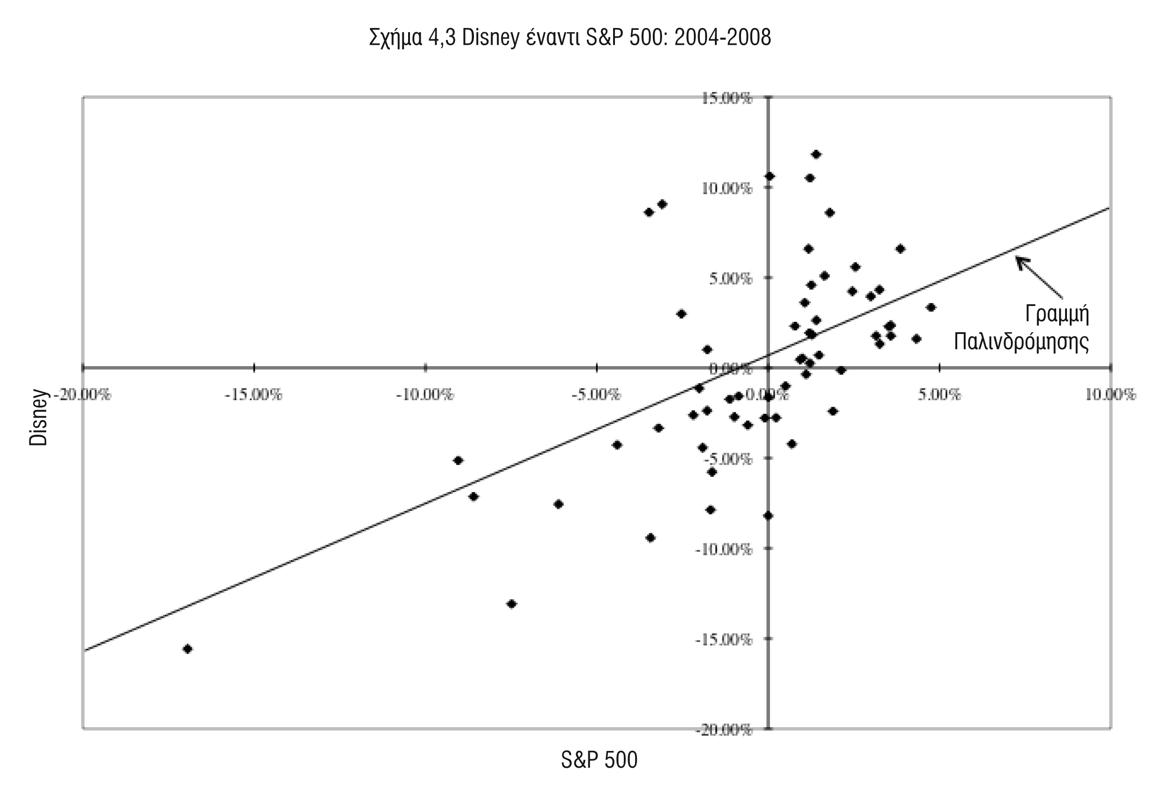
Ο Ιστορικός συντελεστής Βήτα της Disney
Notes:
Εδώ υπάρχουν αμφότερα διασπορά και γραμμή παλινδρόμησης. Παρατηρήστε πως υπάρχει σημαντικό σφάλμα στην παλινδρόμηση. Ένας στατιστικολόγος που θα κοιτούσε αυτή τη παλινδρόμηση θα τη θεωρούσε ως μη αποτελεσματική. Ένας χρηματοοικονομικός που θα την κοιτούσε θα έβλεπε μια απεικόνιση της πραγματικότητας πως το μεγαλύτερο μέρος του κινδύνου μιας επένδυσης ή μετοχής είναι ειδικός κίνδυνος επιχείρησης.

Slide 35
Το Αποτέλεσμα της Παλινδρόμησης
Χρησιμοποιώντας μηνιαίες αποδόσεις από το 2004 ως το 2008, τρέξαμε μια παλινδρόμηση αποδόσεων της μετοχής της Disney σε σχέση με τον S&P 500. Το αποτέλεσμα είναι ως εξής:
Απόδοση_{Disney} = 0.47% + 0.95 Απόδοση_{S & P 500}
(R τετράγωνο= 41%)
τυπική απόκλιση (β)=(0.16)
Notes:
Αυτό είναι το αποτέλεσμα της παλινδρόμησης. Παρατηρήστε τα
Σημείο τομής στο 0.47%
Κλίση ίση με 0.95 (Βήτα)
R τετράγωνο της παλινδρόμησης 41%
Τυπικό Σφάλμα της εκτίμησης του Βήτα είναι 0.16
Το τυπικό σφάλμα του βήτα αναφέρεται σε παρένθεση κάτω από το βήτα.

Slide 36
Αναλύοντας τις Επιδόσεις της Disney
Σημείο τομής = 0.47%
Είναι μια τομή που βασίζεται σε μηνιαίες αποδόσεις. Έτσι, πρέπει να συγκριθεί με μηνιαίο επιτόκιο μηδενικού κινδύνου.
Μεταξύ 2004 και 2008
Μέσο ετησιοποιημένο επιτόκιο εντόκου γραμματίου = 3.27%
Μηνιαίο επιτόκιο μηδενικού κινδύνου = 0.272% (=3.27%/12)
επιτόκιο μηδενικού κινδύνου(1-βήτα) = 0.272% (1-0.95) = 0.01%
Οπότε η σύγκριση είναι μεταξύ
Τομή έναντι επιτόκιο μηδενικού κινδύνου(1-βήτα)
0.47% versus 0.01%
Ο άλφα του Jensen = 0.47% -0.01% = 0.46%
Η Disney πήγε 0.46% καλύτερα από το αναμενόμενο, μηνιαία, μεταξύ 2004 και 2008.
Ετησιοποιημένη,ετήσια υπερβάλλουσα απόδοση της Disney= (1.0046)¹²-1= 5.62%
Notes:
Η τομή μετρά το τι ακριβώς έκανε η μετοχή σας έναν μήνα που η αγορά ήταν μηδενική (μηδέν απόδοση) κατά την περίοδο της παλινδρόμησης. Το Rf(1- βήτα) μετρά το τι θα είχε κάνει μια μετοχή (δεδομένου του βήτα ) την ίδια περίοδο για ένα μήνα στον οποίον η αγορά δε θα είχε κάνει τίποτα.
Η Disney πήγε 5.62% καλύτερα από το αναμενόμενο σε ετήσια βάση μεταξύ 2004 και 2008. Ο άλφα του Jensenείναι ένα μέτρο επιδόσεων προσαρμοσμένο για κίνδυνο αλλά και για την αγορά. (Θεωρήστε ένα απλό παράδειγμα. Υποθέστε πως η αγορά ήταν ανοδική 20% ετησίως κατά την περίοδο της παλινδρόμησης και πως έχετε μια μετοχή με συντελεστή βήτα 1.5. Εάν αγνοήσετε το επιτόκιο μηδενικού κινδύνου, η μετοχή αυτή θα έπρεπε Να απέδιδε 30% ετησίως κατά την περίοδο παλινδρόμησης. Με τον άλφα του Jensenνα είναι 5.62%, αποκόμισε 30% + 5.62% = 35.62%.)
Εάν η παλινδρόμηση διεξάγεται με τη χρήση υπεραποδόσεων μετοχής και αγοράς (πάνω από το επιτόκιο μηδενικού κινδύνου), το σημείο τοής είναι ο άλφα του Jensen:
Απόδοση μετοχής - Rf = a + b (Rm - Rf)
b. Μια εναλλακτική προσέγγιση εκτίμησης του άλφα του Jensenείναι να χρησιμοποιήσετε τη μέση μηνιαία απόδοση της μετοχής και να αφαιρέσετε την απαιτούμενη απόδοση χρησιμοποιώντας το επιτόκιο μηδενικού κινδύνου για την περίοδο αυτή, τον συντελεστή βήτα και τη μέση μηναία απόδοση της αγοράς. Θα πρέπει να πάρετε την ίδια απάντηση.

Slide 37
Περισσότερα για τον άλφα του Jensen
Εάν κάνατε αυτήν την ανάλυση για κάθε καταγεγραμμένη μετοχή ενός χρηματιστηρίου, ποιος θα ήταν ο μέσος άλφα του Jensen για όλες τις μετοχές;
Εξαρτάται από το αν η αγορά ήταν ανοδική ή καθοδική για την περίοδο αυτή
Θα ήταν μηδέν
Θα ήταν μεγαλύτερος του μηδενός, επειδή οι τιμές των μετοχών είναι συχνότερα ανοδικές παρά καθοδικές
Notes:
Θα ήταν μηδέν, εάν ήταν σταθμισμένος με τις αξίες της αγοράς. Η αγορά δε μπορεί να κερδίσει ή χάσει από τον εαυτό της.
Ποιος θα ήταν ο άλφα του Jensenγια ένα δείκτη κεφαλαίων;
- Θα ήταν μηδέν
Εάν θεωρώ τον εαυτό μου επιτυχημένο στην επιλογή μετοχών και διαχειρίζομαι ένα αμοιβαίο κεφάλαιο, ποιος θα ήταν ο δικός μου άλφα του Jensen;
- Θα ήταν θετικός για όλο το χαρτοφυλάκιο (παρότι ο άλφα του Jensen’δε θα ήταν θετικός για όλες τις μετοχές)
Εάν επιλέξω εκατό μετοχές στην τύχη, ποιος θα είναι ο αντίστοιχος άλφα του Jensen;
- Μηδέν
Εάν επιβάλλω αμοιβή διαχείρισης και κόστη συναλλαγών 1.5% για την επιλογή αυτών των μετοχών;
- Θα είναι -1.5% (περίπου όσο είναι ο άλφα του Jensen για όλα τα ενεργά διαχειριζόμενα αμοιβαία κεφάλαια )

Slide 38
Ένας θετικός άλφα του Jensen… Ποιος ευθύνεται;
Η Disney έχει ένα θετικό άλφα του Jensenίσο με 5.62% ετησίως μεταξύ 2004 και 2008. Αυτό μπορεί να θεωρηθεί ως σημάδι πως η διοίκηση της επιχείρησης ήταν αποτελεσματική στη διαχείριση της επιχείρησης την εν λόγω περίοδο.
Σωστό
Λάθος
Notes:
Δεν είναι απαραίτητα σωστό. Στην πράξη, ίσως ολόκληρος ο κλάδος ξεπέρασε την αγορά και οι διευθυντές απλώς μοιράστηκαν αυτήν την ευρύτερη επιτυχία.
Ουσιαστικά,ο θετικός συντελεστής άλφα του Jensen για μια εταιρεία μπορεί να αποδοθεί εξ ολοκλήρου στη συμπεριφορά ολόκληρου του κλάδου. Αντίστοιχα, μια επιχείρηση μπορεί να έχει αρνητικό άλφα του Jensen και ταυτόχρονα αλάνθαστη διοίκηση.
Εν συντομία, μην απολύσετε ένα διευθυντή μετά ένα άσχημο έτος ή περίοδο… Πρώτα αναζητήστε τις αιτίες..
Στην εν λόγω περίπτωση, ο μέσος άλφα του Jensen για εταιρείες ψυχαγωγίας για την περίοδο ήταν -13.62% (ετησιοποιημένη). Αυτό υποδεικνύει πως η Disney ακόμη καλύτερα απ’ ότι πιστεύαμε; Ο άλφα του Jensen είναι περίπου 20% από αυτόν του κλάδου. Ο Iger αξίζει συγχαρητήρια.

Slide 39
Εκτιμώντας το Συντελεστή Βήτα της Disney
Η κλίση της παλινδρόμησης 0.95 είναι ο βήτα
Οι παράμετροι παλινδρόμησης εκτιμώνται πάντα με σφάλματα. Το σφάλμα καταγράφεται στο τυπικό σφάλμα της εκτίμησης του βήτα, το οποίο στην περίπτωση της Disney είναι 0.16.
Υποθέστε πως σας ρωτούσα ποιος είναι ο πραγματικός συντελεστής βήτα της Disney, μετά από αυτήν την παλινδρόμηση.
Ποια είναι η καλύτερη εκτίμηση;
Τι εύρος θα μου δίνατε, με επίπεδο σιγουριάς 67%;
Τι εύρος θα μου δίνατε, με επίπεδο σιγουριάς 95%;
Notes:
Καλύτερη εκτίμηση: 0.95
Εύρος με 67% σιγουριά: 0.79-1.11
Εύρος με 95% σιγουριά: 0.63 – 1.27

Slide 40
Το βρώμικο μυστικό του “Τυπικού Σφάλματος”
Κατανομή τυπικών σφαλμάτων: Εκτιμήσεις Βήτα μετοχές των ΗΠΑ
1600
1400
1200
1000
Πλήθος Επιχειρήσεων
800
600
400
200
0
<.10
.10 - .20
.20 - .30
.30 - .40
.40 -.50
.50 - .75
> .75
Τυπικό Σφάλμα στην Εκτίμηση του Συντελεστή Βήτα
Notes:
Τα τυπικά σφάλματα των εκτιμήσεων των συντελεστών βήτα στις ΗΠΑ τείνουν να είναι σχετικά υψηλά (ο μέσος είναι 0.20-0.25), με πολλές εκτιμήσεις βήτα να έχουν τυπικά σφάλματα 0.40 ή και υψηλότερα. Αυτοί οι συντελεστές βήτα εμπεριέχουν προειδοποιήσεις.

Slide 41
Αναλύοντας τον Κίνδυνο της Disney
R Τετράγωνο= 41%
Αυτό σημαίνει πως
41% του κινδύνου της Disney προέρχεται από παράγοντες της αγοράς
59%, προέρχεται από πηγές ειδικού κινδύνου της επιχείρησης
Ο ειδικός κίνδυνος της επιχείρησης είναι διαφοροποιήσιμος και δεν αμείβεται
Notes:
Αυτό σημαίνει πως η Disney είναι εκτεθειμένη σε μεγαλύτερο μακροοικονομικό κίνδυνο από τη μέση επιχείρηση των ΗΠΑ. Η μέση επιχείρηση έχει ένα R τετράγωνο μεταξύ 20 και 25%. Έτσι, και το δέλεαρ της διαφοροποίησης.
(Γιατί συμβαίνει αυτό; Το μέγεθος αλλά και μίγμα διαφοροποιημένων επιχειρήσεων ίσως εξηγεί το υψηλό R-τετράγωνο της Disney.)
Περίπου το 20% των επιχειρήσεων έχουν Rτετράγωνο λιγότερο από 10%…
Πολύ λίγες επιχειρήσεις έχουν R τετράγωνο που πλησιάζει το 50%…
Η GE είχε R-τετράγωνο για την περίοδο 2004-2008 περίπου ίσο με 55%.
Google. Το R-τετράγωνο είναι περίπου 10% για την ίδια περίοδο

Slide 42
H Συνάφεια του συντελεστή R²
Είστε ένας διαφοροποιημένος επενδυτής και προσπαθείτε να αποφασίσετε αν θα επενδύσετε στη Disney ή την Amgen. Και οι δύο έχουν συντελεστή βήτα 0.95, μα η Disney έχει συντελεστή R² ίσο με 41% ενώ ο αντίστοιχος της Amgenείναι μόλις 20.5%. Σε ποια θα επενδύατε
Στην Amgen, επειδή έχει το χαμηλότερο συντελεστή R²
Στη Disney, επειδή έχει τον υψηλότερο συντελεστή R²
Είστε αδιάφορος
Η απάντησή σας θα ήταν διαφορετική αν ήσασταν μη διαφοροποιημένος επενδυτής;
Notes:
Εάν ήσασταν διαφοροποιημένος επενδυτής, δεν θα σας ενδιέφερε, καθώς θα διαφοροποιούσατε κάθε ειδικό κίνδυνο για όλες τις επιχειρήσεις. Αφότου έχετε διαφοροποιηθεί, αυτό που θα σας μείνει και στις δύο περιπτώσεις μετοχών θα είναι ο κίνδυνος αγοράς ο οποίος μετριέται με το συντελεστή βήτα.
Εάν δεν ήσασταν διαφοροποιημένος, θα προτιμούσατε τη Disney, η οποία παρουσιάζει μικρότερο ειδικό κίνδυνο επιχείρησης.
Πως μπορούν δύο εταιρείες να έχουν ίδιο συντελεστή βήτα μα διαφορετικούς συντελεστές R²;
Ο συντελεστής R² μετρά το μερίδιο του κινδύνου μιας μετοχής που αντιστοιχεί στον ειδικό κίνδυνο επιχείρησης.. Ο συντελεστής βήτα μετρά τις μονάδες κινδύνου αγοράς (σε τυποποιημένους όρους). Η Amgen, στη συγκεκριμένη περίπτωση, έχει πολύ υψηλότερο συνολικό κίνδυνο από τη Disney (διπλάσιο για την ακρίβεια). Έτσι, το 20.5% κινδύνου της Amgenαντιστοιχεί στις ίδιες μονάδες κινδύνου αγοράς με το 41% κινδύνου της Disney.

Slide 43
Εκτίμηση συντελεστή Βήτα: Μέσω υπηρεσίας(Bloomberg)
Notes:
Αυτή είναι η σελίδα του συντελεστή βήτα της Disney στο Bloomberg, για την ίδια περίοδο που χρησιμοποιήθηκε και στην προηγούμενη παλινδρόμηση.
Το Bloomberg,ωστόσο, χρησιμοποιεί μόνο αποδόσεις τιμών (αγνοεί τα μερίσματα μετοχών και δείκτη). Έτσι, το σημείο τομής είναι διαφορετικό.
Ο προσαρμοσμένος συντελεστής βήτα είναι ο βήτα της παλινδρόμησης που κινείται προς τη μονάδα, αντικατοπτρίζοντας την εμπειρική πραγματικότητα πως για τις περισσότερες επιχειρήσεις, οι συντελεστές βήτα τείνουν προς τη μονάδα όσο οι πρώτες γίνονται μεγαλύτερες και πιο διαφοροποιημένες.

Slide 44
Εκτιμώντας Απαιτούμενες Αποδόσεις για τη Disney το Μάιο του 2009
Εισροές για τον υπολογισμό της απαιτούμενης απόδοσης
Συντελεστής βήτα της Disney = 0.95
Επιτόκιο μηδενικού κινδύνου = 3.50% (Επιτόκιο δεκαετούς κρατικού ομολόγου των ΗΠΑ το Μάιο του 2009)
Πριμ Κινδύνου = 6% (Βάσει ενημερωμένου τεκμαρτού πριμ στις αρχές του 2009)
Απαιτούμενη απόδοση
= Επιτόκιο μηδενικού κινδύνου + Βήτα(Πριμ Κινδύνου)
= 3.50% + 0.95 (6.00%)
= 9.2%
Notes:
Παρατηρήστε πως αυτή η απαιτούμενη απόδοση θα ήταν διαφορετική εάν είχαμε αποφασίσει να χρησιμοποιήσουμε διαφορετικό πριμ μετοχικού κινδύνου. Το ενδεχόμενο σφάλμα στο βήτα θα μεταφραστεί σε σφάλμα πρόβλεψης στην απαιτούμενη απόδοση.

Slide 45
Χρήση για ένα Πιθανό Επενδυτή της Disney
Ως πιθανός επενδυτής της Disney, τι σας λέει αυτή η απαιτούμενη απόδοση του 9.2%;
Είναι η απόδοση που μπορώ να περιμένω μακροπρόθεσμα από τη Disney, εάν η μετοχή είναι ορθά αποτιμημένη και το CAPM είναι το σωστό υπόδειγμα κινδύνου,
Είναι η μακροπρόθεσμη απόδοση που απαιτώ από τη Disney για να αντισταθμίσω οικονομικά την επένδυσή μου στη μετοχή
Και τα δύο
Υποθέστε πως είστε ενεργός επενδυτής και η έρευνά σας υποδεικνύει πως μια επένδυση στη Disney θα αποδώσει 12.5% ετησίως για τα επόμενα 5 χρόνια. Βασιζόμενοι στην απαιτούμενη απόδοση του 9.2%, θα
Αγοράζατε τη μετοχή
Πουλούσατε τη μετοχή
Notes:
Και τα δύο. Αν η μετοχή είναι ορθά αποτιμημένη, ο βήτα είναι υπολογισμένος σωστά και το CAPM το σωστό υπόδειγμα, τόσο θα περιμένατε να σας αποφέρει μακροπρόθεσμα η Disney. Ως επενδυτής, τόσο θα απαιτούσατε προκειμένου να ανταμειφθείτε τουλάχιστον για τα λεφτά της επένδυσής σας. Δεν είστε άπληστοι, απλά συνετοί. Εξάλλου, Αν δε βγάλετε υψηλότερες αποδόσεις όταν η αγορά ανεβαίνει, θα βρεθείτε να υστερείτε όταν η αγορά θα πέφτει.
Αγοράστε τη μετοχή, εφόσον θεωρείτε πως θα βγάλετε περισσότερο από το ενδεικτικό επιτόκιο.

Slide 46
6 Τεστ Εφαρμογής: Αναλύοντας την Παλινδρόμηση Κινδύνου
Χρησιμοποιώντας τα δεδομένα απόδοσης - κινδύνου του Bloomberg, απαντήστε στις παρακάτω ερωτήσεις:
Πόσο καλά ή άσχημα πήγε η μετοχή σας, σε σχέση με την αγορά, κατά την περίοδο της παλινδρόμησης;
Σημείο τομής - (Επιτόκιο μηδενικού κινδύνου/n) (1- Βήτα) = Άλφα του Jensen
Όπου n το πλήθος περιόδων απόδοσης στο χρόνο(12 εάν μηνιαίες; 52 αν εβδομαδιαίες)
Ποιο μέρος του κινδύνου της μετοχής αποδίδεται στην αγορά; Ποιο είναι ειδικός κίνδυνος επιχείρησης;
Ποια είναι η ιστορική εκτίμηση του βήτα της μετοχής σας; Ποιο είναι το εύρος της εκτίμησης με 67% πιθανότητα; Ποιο με 95%;
Βάσει αυτού του βήτα, ποια είναι η εκτίμηση της απαιτούμενης απόδοσης γι αυτήν τη μετοχή;
Επιτόκιο μηδενικού κινδύνου + Βήτα * Πριμ Κινδύνου
Notes:
Δοκιμάστε το για την εταιρεία σας.

Slide 47
Ένα Σύντομο Τεστ
Συμβουλεύετε μια πολύ επικίνδυνη εταιρεία λογισμικού για το σωστό κόστος μετοχικού κεφαλαίου στην ανάλυση επενδυτικών σχεδίων. Εκτιμάτε ένα συντελεστή βήτα 3.0 για την επιχείρηση και φθάνετε σε ένα κόστος μετοχικού κεφαλαίου 21.5%. Ο οικονομικός διευθυντής της εταιρείας ανησυχεί για το υψηλό κόστος ιδίων κεφαλαίων και αναρωτιέται αν μπορεί να κάνει κάτι για να μειώσει το Βήτα.
Πως μειώνετε το συντελεστή βήτα;
Θα πρέπει να εστιάσετε το ενδιαφέρον σας στη μείωση του βήτα;
Ναι
Όχι
Notes:
Υπάρχουν τρεις τρόποι για να μειώσετε το συντελεστή βήτα:
Αποπληρώστε δάνεια, εάν υπάρχουν
Κινηθείτε σε πιο ασφαλείς δραστηριότητες
Πουλήστε περιουσιακά στοιχεία, και κρατήστε ρευστά στον ισολογισμό σας
Όχι. Αυτό που έχει σημασία είναι η διαφορά μεταξύ του τι αποδίδουν τα επενδυτικά σας σχέδια (απόδοση ιδίων κεφαλαίων) και του κόστους ιδίων κεφαλαίων. Εάν μειώσετε το κόστος ιδίων κεφαλαίων, μα μειώσετε την απόδοση αυτών ακόμη περισσότερο, δεν εξυπηρετείτε τους μετόχους σας.

Slide 48
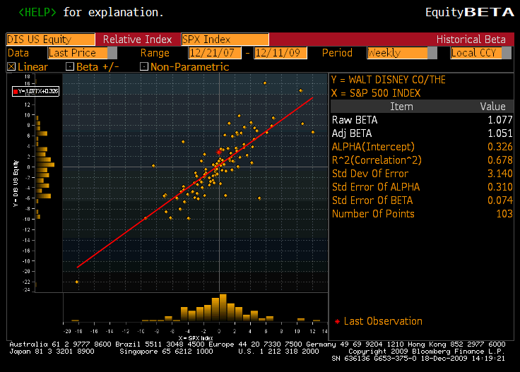
Υπολογισμός του Βήτα της Disney: Ένα ενημερωμένο μέγεθος!!
Άλφα του Jensen = 0.33% - (2%/52) (1 – 1.08) = 0.34%
Ετησιοποιημένο = (1+.0034)^52-1 = 19.30%
Εβδομαδιαία παλινδρόμηση
Notes:
Οι αποδόσεις της Disney βελτιώθηκαν τα τελευταία δύο χρόνια, σε σχέση με τα προηγούμενα πέντε ενώ εκείνες οι αποδόσεις ήταν επίσης καλύτερες σε σύγκριση με την προπερασμένη πενταετία.
Η Disney έχει βελτιωθεί ως επένδυση στην αγορά. Κάποια από αυτήν τη βελτίωση μπορεί να αποδοθεί στο διορισμό του Bob Iger σε Διευθύνοντα σύμβουλο… ενώ κάποια οφείλεται σε τύχη.
Παρατηρήστε επίσης πως έχουμε μια εβδομαδιαία παλινδρόμηση… οπότε, υπολογίζουμε ένα εβδομαδιαίο επιτόκιο μηδενικού κινδύνου, χρησιμοποιώντας το μέσο επιτόκιο εντόκου γραμματίου των τελευταίων δύο ετών (περίπου 2%)

Slide 49
Διάγνωση Παλινδρόμησης για την Tata Chemicals
Ο α του Jensen
= -0.44% - 5%/12 (1-1.18) = -0.37%
Ετησιοποιημένος = (1-.0037)¹²-1= -4.29%
Απαιτούμενη απόδοση
= Επιτόκιο μηδενικού κινδύνου+ Βήτα*Πριμ κινδύνου
= 4%+ 1.18 (6%+4.51%) = 19.40%
0
Βήτα = 1.18
67% εύρος
1.04-1.32
56% κίνδυνος
αγοράς
44% ειδικός
Κίνδυνος
επιχείρησης
Notes:
Αποδομώντας τη σελίδα του συντελεστή βήτα της Tata Chemical, βλέπουμε πως
Η Tata Chemicals πήγε χειρότερα από το αναμενόμενο – κατά 4.29% ετησίως. (Και ένας γρίφος. Η τιμή μετοχής της Tata Chemicalανλεβηκε αυτήν την περίοδο. Πως το εξηγείτε αυτό; Η Ινδική αγορά ανέβηκε ακόμη περισσότερο….)
Η Tata Chemicals βρίσκεται ελάχιστα πάνω από το μέσο κίνδυνο (βήτα λιγότερο από μονάδα, μα με ένα τυπικό σφάλμα ίσο με 0.14… Εφόσον το τυπικά σφάλμα είναι μικρότερο από αυτό του βήτα της Disney, αυτό σημαίνει πως η εκτίμηση αυτού του βήτα είναι καλύτερη απ’ ότι για την Disney; Όχι απαραίτητα. Ο Sensex είναι πιο περιορισμένος δείκτης από τον S&P 500. Παλινδρομώντας μια μετοχή σε σχέση με ένα μικρότερο δείκτη,ειδικά αν η μετοχή είναι μέρος του δείκτη θα οδηγήσει σε υψηλότερο συντελεστή R² και χαμηλότερο τυπικό σφάλμα)..

Slide 50
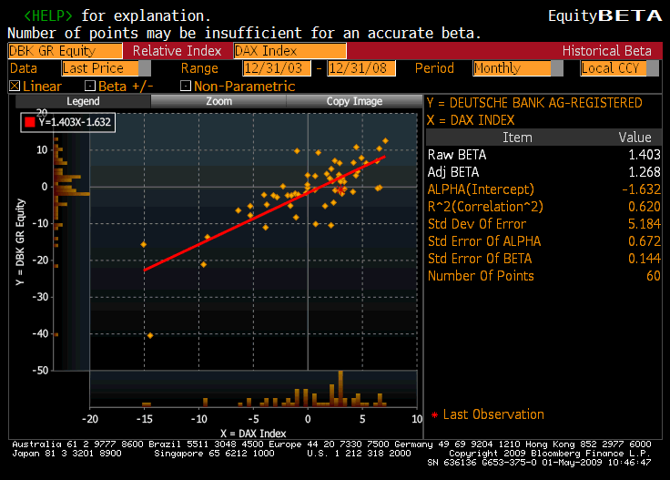
Εκτίμηση Βήτα και Επιλογή Δείκτη: Deutsche Bank
Notes:
Εκ πρώτης όψεως, αυτή η παλινδρόμηση μοιάζει καλύτερη από αυτήν της Disney. Η διασπορά γύρω από τη γραμμή παλινδρόμησης είναι πιο περιορισμένη, ο συντελεστής R² είναι υψηλότερος και το τυπικό σφάλμα μικρότερο.

Slide 51
Ορισμένα Ερωτήματα
Ο συντελεστής R² της Deutsche Bank είναι πολύ υψηλός (67%). Γιατί;
Ο συντελεστή βήτα της Deutsche Bank είναι 1.69.
Είναι αυτό ένα κατάλληλο μέτρο κινδύνου;
Εάν όχι, γιατί;
Εάν ήσασταν επενδυτής κυρίως σε μετοχές των ΗΠΑ, θα το θεωρούσατε ως κατάλληλο μέτρο κινδύνου;
Notes:
Το πρόβλημα εδώ είναι ο δείκτης. Ο DAX έχει μόλις 30 εταιρείες και η Deutsche ανήκει σε αυτές. Ο συντελεστής R² είναι υψηλός, επειδή η Deutsche Bank αποτελεί μεγάλο ποσοστό του δείκτη. Όταν διεξάγετε παλινδρομήσεις μετοχών σε σχέση με στενούς δείκτες αγοράς, θα λάβετε φαινομενικά καλύτερες παλινδρομήσεις μα όχι απαραίτητα καλύτερες εκτιμήσεις συντελεστών βήτα .Αυτός ο βήτα αποτελεί λογικό μέτρο κινδύνου μόνο γι αυτούς των οποίων το χαρτοφυλάκιο αποτελείται εξ ολοκλήρου από μεγάλες Γερμανικές επιχειρήσεις.
Εάν ήσασταν επενδυτής κυρίως στις ΗΠΑ, θα εξετάζατε τον κίνδυνο που η DBK θα προσέθετε σε ένα δείκτη των ΗΠΑ.
Και αν ήσασταν ένα παγκόσμιος επενδυτής; Θα εξετάζατε το πώς κινείται η Deutsche σε σχέση με ένα Παγκόσμιο Δείκτη Μετοχικών Κεφαλαίων, έστω τον MSCI.

Slide 52
Ο Βήτα της Aracruz;
Notes:
Δύο πολύ διαφορετικές θεωρήσεις του κινδύνου της Aracruz. Ποια είναι η σωστή;
Ο Bovespa είναι περιορισμένος δείκτης και ο βήτα της Aracruz’εκτιμηθείς σε σχέση με το δείκτη αυτό μπορεί να μη μας πει τίποτα για το κίνδυνο της επιχείρησης.
Η παλινδρόμηση σε σχέση με τον S&P 500 παρέχει περισσότερες πληροφορίες, μα το τυπικό σφάλμα είναι μεγάλο…
Ποιος πιστεύετε ότι είναι ο οριακός επενδυτής της Aracruz;
Εξετάζοντας τους 15 μεγαλύτερους μετόχους, φαίνεται πως υπάρχουν αρκετοί διεθνείς θεσμικοί επενδυτές… ο βήτα που έχει περισσότερο νόημα για την Aracruz ίσως, στην πράξη, να είναι ο βήτα σε σχέση με τον Παγκόσμιο δείκτη μετοχικών κεφαλαίων… Ο βήτα ως προς το Bovespa είναι ανούσιος.

Slide 53
Βήτα: Μελετώντας τα Θεμελιώδη
Notes:
Μια αντιστοίχιση συντελεστών βήτα από παλινδρομήσεις εταιρειών… Ας δοκιμάσουμε ένα σενάριο για κάθε μία:
Real Networks: Μικρή, υψηλού ρυθμού ανάπτυξης εταιρεία με επικίνδυνες δραστηριότητες
Qwest: Ορισμένος επιχειρηματικός κίνδυνος μα πού υψηλό επίπεδο χρηματοοικονομικού κινδύνου λόγω δανεισμού δισεκατομμυρίων.
Microsoft: Παράδειγμα του βήτα να ρέπει προς τη μονάδα καθώς οι εταιρείες μεγεθύνονται και η βάση προϊόντων τους (και πελατειακή βάση) διαφοροποιείται. Ο βήτα της Microsoftκατά τα τέλη της δεκαετίας του ‘80 ήταν πολύ πάνω από 2.
GE: Η πιο διαφοροποιημένη εταιρεία των ΗΠΑ.. Ο βήτα θα προσεγγίζει τη μονάδα για διαφοροποιημένες επιχειρήσεις. Το κεφαλαιακό χρέος της GE λειτουργεί ως έρμα για το συντελεστή βήτα
Philip Morris: Κύριος κίνδυνος αυτός των τιμών του πετρελαίου ο οποίος διαπερνά και την υπόλοιπη αγορά (οι χαμηλότερες τιμές πετρελαίου είναι καλές για πολλές εταιρείες και την οικονομία γενικότερα μα όχι για τις πετρελαϊκές επιχειρήσεις). Ο δικαστικός κίνδυνος δε φαίνεται στο βήτα επειδή αφορά ειδικό κίνδυνο της επιχείρησης. (Η αλλαγή της επωνυμίας σε Altria δε θα κάνει καμία διαφορά)
Harmony Gold Mining Company: Ο αρνητικός βήτα σημαίνει πως η πρόσθεση της μετοχής σε ένα διαφοροποιημένο χαρτοφυλάκιο ουσιαστικά θα μειώσει τον κίνδυνο του τελευταίου (λειτουργεί ως εξασφάλιση). Η Gold ιστορικά υπήρξε μια εξασφάλιση απέναντι στον πληθωρισμό.
(Συνέπειες ενός αρνητικού βήτα: Απαιτούμενη απόδοση< Επιτόκιο μηδενικού κινδύνου)

Slide 54
Παράγοντας 1: Τύπος Προϊόντος
Επιπτώσεις κλάδου: Ο συντελεστής βήτα μιας επιχείρησης εξαρτάται από την ευαισθησία της ζήτησης για τα προϊόντα τις υπηρεσίες της και του κόστους παραγωγής τους σε μακροοικονομικούς παράγοντες που επηρεάζουν όλη την αγορά.
Οι κυκλικές επιχειρήσεις έχουν υψηλότερο βήτα από τις μη κυκλικές
Επιχειρήσεις που πωλούν περισσότερο πολυτελή προϊόντα θα έχουν υψηλότερο βήτα από επιχειρήσεις λιγότερο πολυτελών προϊόντων
Notes:
Οι συντελεστές βήτα μετρούν τον κίνδυνο σε σχέση με την αγορά.
Επιχειρήσεις που είναι κυκλικές ή πωλούν πολυτελή προϊόντα έχουν την τάση να πηγαίνουν πολύ καλύτερα όταν η οικονομία ανεβαίνει (και η αγορά πηγαίνει καλά) και πολύ χειρότερα όταν η οικονομία βυθίζεται απ’ ότι άλλες επιχειρήσεις της αγοράς.
Σε όρους βασικών οικονομικών, εταιρείες με προϊόντα/υπηρεσίες που έχουν ελαστική ζήτηση θα πρέπει να έχουν υψηλότερους συντελεστές βήτα από επιχειρήσεις με προϊόντα/υπηρεσίες με ανελαστική ζήτηση.

Slide 55
Παράγοντας 2: Επιπτώσεις Λειτουργικής Μόχλευσης
Η λειτουργική μόχλευση αναφέρεται στην αναλογία του συνολικού κόστους της επιχείρησης το οποίο είναι σταθερό.
Δεδομένων των υπολοίπων παραγόντων σταθερών, η υψηλότερη λειτουργική μόχλευση οδηγεί σε υψηλότερη μεταβλητότητα κερδών η οποία με τη σειρά της οδηγεί σε υψηλότερους συντελεστές βήτα.
Notes:
Επιχειρήσεις με υψηλά σταθερά κόστη αντιμετωπίζουν πολύ μεγαλύτερες αυξομειώσεις στο λειτουργικό τους αποτέλεσμα (και τις τιμές των μετοχών) για δεδομένη μεταβολή εσόδων σε σχέση με επιχειρήσεις που έχουν πιο μεταβλητή βάση κόστους.
Θεωρήστε την περίπτωση του κλάδου αερομεταφορών, ο οποίος έχει δομή κόστους η οποία είναι σχεδόν εξ ολοκλήρου σταθερή (έξοδα μίσθωσης σκαφών, καύσιμα…). Οι εταιρείες του κάδου έχουν υψηλούς συντελεστές βήτα.
Είστε καταδικασμένοι σε υψηλό συντελεστή βήτα , εφόσον έχετε επιλέξει κλάδο δραστηριότητας;
Σ’ ένα βαθμό, ναι, μα μπορείτε να λάβετε μέτρα και αποφάσεις προκειμένου να μεταβάλλετε την κατάσταση. Θεωρήστε τη Southwest. Χρησιμοποιώντας μόνο ένα τύπο αεροσκάφους, αντισταθμίζοντας τα κόστη καυσίμων, χρησιμοποιώντας ανώνυμα αεροδρόμια και τηρώντας ευέλικτο εργατικό δυναμικό, η Southwest μπόρεσε να μειώσει τα σταθερά της κόστη ως αναλογία του συνολικού της κόστους. (Με λιγότερη ένταση στο επιχειρηματικό ταξίδι και τα ακριβά εισιτήρια μπόρεσε επίσης να αντιμετωπίσει το συντελεστή πολυτέλεια).

Slide 56
Μέτρα Λειτουργικής Μόχλευσης
Μέτρο Σταθερού Κόστους= Σταθερά Κόστη / Μεταβλητά Κόστη
Αυτό μετρά τη σχέση μεταξύ σταθερών και μεταβλητών κοστών. Όσο υψηλότερη η αναλογία, τόσο υψηλότερη η λειτουργική μόχλευση.
Μέτρο μεταβλητότητας EBIT = % Μεταβολή στα EBIT / % Μεταβολή Εσόδων
Αυτό μετρά το πόσο γρήγορα μεταβάλλονται τα κέρδη προ τόκων και φόρων καθώς μεταβάλλονται τα έσοδα. Όσο υψηλότερος ο αριθμός, τόσο υψηλότερη η λειτουργική μόχλευση.
Notes:
Οι ακριβείς μετρήσεις σταθερών και μεταβλητών κοστών είναι δύσκολο να επιτευχθούν. Οπότε χρησιμοποιούμε το δεύτερο.

Slide 57
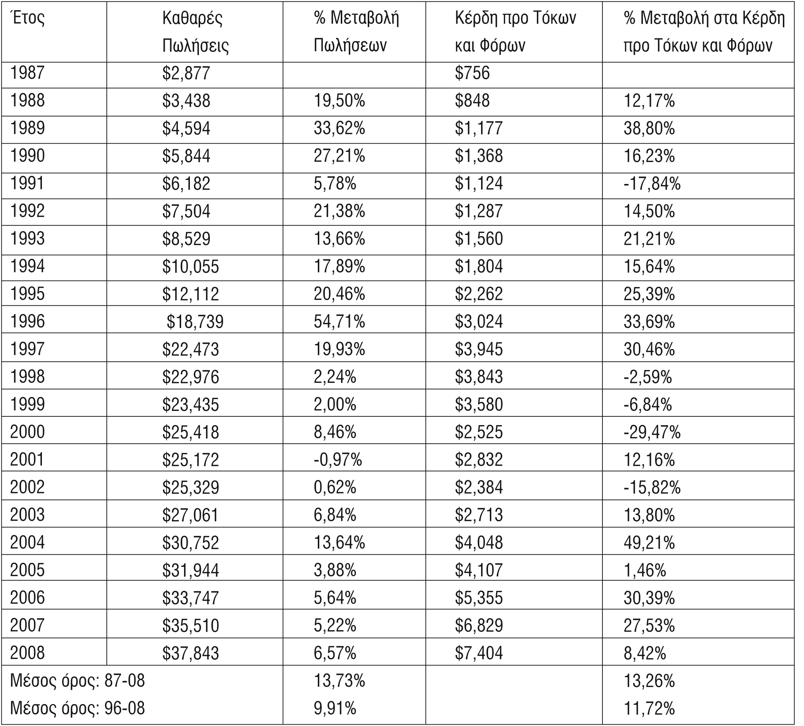
Η Λειτουργική Μόχλευση της Disney: 1987- 2008
Notes:
Αποτελεί μια μέτρηση της λειτουργικής μόχλευσης της Disney ιστορικά. Χρειάζεστε πολλά έτη δεδομένων προτού εξάγετε λογικές εκτιμήσεις.

Slide 58
Διαβάζοντας τη Λειτουργική Μόχλευση της Disney
Λειτουργική Μόχλευση= % Μεταβολή στα EBIT/ % Μεταβολή Πωλήσεων
= 13.26% / 13.73% = 0.97
Είναι χαμηλότερη από τη λειτουργική μόχλευση που παρουσιάζουν άλλες εταιρείες ψυχαγωγίας, την οποία υπολογίσαμε στο 1.15. Αυτό σημαίνει πως η Disney έχει χαμηλότερα σταθερά κόστη από τους ανταγωνιστές της.
Η απόκτηση της Capital Cities από τη Disney το 1996 ίσως επιδρά στη λειτουργική μόχλευση. Εξετάζοντας τις μεταβολές έκτοτε:
Λειτουργική Μόχλευση₁₉₉₆₋₀₈ = 11.72%/9.91% = 1.18
Φαίνεται πως η λειτουργική μόχλευση της Disneyαυξήθηκε από το 1996 και μετά. Ουσιαστικά, είναι υψηλότερη και από το μέσο όρο του κλάδου.
Notes:
Ο αριθμός της λειτουργικής μόχλευσης έχει νόημα μόνο όταν συγκρίνεται με μέσους όρους κλάδων ή ιστορικούς μέσους όρους. Η σχετική λειτουργική μόχλευση είναι αυτή που επηρεάζει τους συντελεστές βήτα.
Παρατηρήστε, βέβαια, πως είναι μια εκτίμηση με μεγάλο περιθώριο σφάλματος ενσωματωμένο. Μόνο εάν τα νούμερα συνοδευτούν από σχετική λογική επεξήγηση (βλέπε το παράδειγμα της Southwest νωρίτερα) θα προέβαινα σε ενέργειες επί της μόχλευσης προκειμένου να μεταβάλλω το συντελεστή βήτα.

Slide 59
Παράγοντας 3: Χρηματοοικονομική Μόχλευση
Καθώς δανείζονται οι επιχειρήσεις, δημιουργούν σταθερά κόστη (πληρωμές τόκων) το οποίο καθιστά τα κέρδη τους πιο ασταθή για τους μετοχικούς επενδυτές.
Αυτή η αυξημένη μεταβλητότητα κερδών αυξάνει το συντελεστή βήτα των μετοχικών κεφαλαίων.
Notes:
Ίδια λογική με τη λειτουργική μόχλευση μα το ενδιαφέρον εδώ εστιάζεται στα κέρδη επί των ιδίων κεφαλαίων. Εναλλακτικά, μια επιχείρηση με σταθερό λειτουργικό αποτέλεσμα μπορεί να καταστήσει το καθαρό της αποτέλεσμα πιο ασταθές δανειζόμενη μεγάλα χρηματικά ποσά.

Slide 60
Συντελεστές Βήτα Ιδίων Κεφαλαίων και Μόχλευση
Ο βήτα ιδίων κεφαλαίων ξεχωριστά μπορεί να γραφεί ως συνάρτηση του μη μοχλευμένου βήτα και του αριθμοδείκτη δανειακών/ίδια κεφάλαια
β_{L} = β_{u} (1+ ((1-t)D/E))
όπου
β_{L} = Μοχλευμένος βήτα ή Βήτα Ιδίων Κεφαλαίων
β_{u} = Μη μοχλευμένος βήτα ή Βήτα Περιουσιακών Στοιχείων
t = Οριακός φορολογικός συντελεστής
D = Αξία Αγοράς Δανειακών Κεφαλαίων
E = Αξία Αγοράς Ιδίων Κεφαλαίων
Notes:
Αυτό βασίζεται σε δύο υποθέσεις
Τα δανειακά κεφάλαια δε φέρουν κίνδυνο αγοράς (το οποίο συνάδει με μελέτες που κατέληξαν πως ο κίνδυνος χρεοκοπίας δεν είναι συστημικός)
Τα δανειακά κεφάλαια επιφέρουν φορολογικό όφελος
Ενεργητικό Παθητικό
Περιουσιακά στοιχεία A (β_{u}) Δανειακά κεφάλαια D (β_{D} =0)
Φορολογικά οφέλη tD (β_{D}=0) Ίδια κεφάλαια E (β_{L})
Οι συντελεστές βήτα είναι σταθμισμένοι μέσοι,
Β_{u} (E + D - tD)/(D+E) = β_{L}(E/(D+E))
Λύνετε ως προς β_{L},
β_{L} = Β_{u} (E + D - tD)/E= Β_{u} (1 + (1-t)D/E)
Εάν τα δανειακά κεφάλαια έχουν βήτα (β_{D})
Β_{u} (E + D - tD)/(D+E) + β_{D} tD/(D+E) = β_{L}(E/(D+E)) + β_{D} D/(D+E)
β_{L} = Β_{u} (1 + (1-t)D/E) - β_{D} (1-t) [D/(D+E)]

Slide 61
Επιπτώσεις της μόχλευσης στους συντελεστές βήτα: Disney
Ο βήτα παλινδρόμησης για τη Disney είναι 0.95. Αυτός ο βήτα είναι μοχλευμένος (επειδή βασίζεται σε τιμές μετοχών, οι οποίες εκφράζουν μόχλευση) και το στοιχείο μόχλευσης στην εκτίμηση του βήτα είναι ο μέσος αριθμοδείκτης δανειακών ιδίων κεφαλαίων σε όρους αγοράς κατά την περίοδο της παλινδρόμησης (2004 με 2008)
Ο μέσος αριθμοδείκτης δανειακών ιδίων κεφαλαίων για εκείνη την περίοδο ήταν 24.64%.
Ο μη μοχλευμένος βήτα για τη Disney μπορεί πλέον να εκτιμηθεί (χρησιμοποιώντας έναν οριακό φορολογικό συντελεστή 38%)
= Τρέχων συντελεστής βήτα / (1 + (1 – φορολογικός συντελεστής) (Μέσα Δανειακά κεφάλαια/Ίδια κεφάλαια))
= 0.95 / (1 + (1 - 0.38)(0.2464))= 0.8241
Notes:
Παρατηρήστε πως οι συντελεστές βήτα εκφράζουν τη μέση μόχλευση για την περίοδο και όχι την τρέχουσα μόχλευση των εταιρειών. Επιχειρήσεις των οποίων η μόχλευση μεταβλήθηκε μέσα στην περίοδο θα έχουν βήτα παλινδρόμησης διαφορετικούς από τους πραγματικούς συντελεστές βήτα.

Slide 62
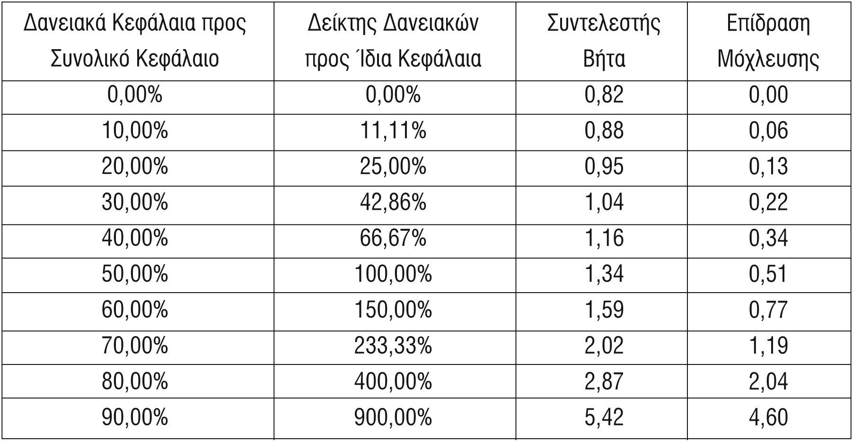
Disney : Βήτα και Χρηματοοικονομική Μόχλευση
Notes:
Εφόσον οι μετοχικοί επενδυτές φορτίζονται με το σύνολο του μη διαφοροποιήσιμου κινδύνου, ο συντελεστής βήτα ιδίων κεφαλαίων της Disneyθα αυξάνεται όσο αυξάνεται η μόχλευση.

Slide 63
Οι συντελεστές Βήτα είναι Σταθμισμένοι Μέσοι
Ο συντελεστής βήτα ενός χαρτοφυλακίου είναι πάντα ο σταθμισμένος μέσος των (σε αξίες αγοράς) συντελεστών βήτα των μεμονωμένων επενδύσεων του χαρτοφυλακίου.
Οπότε,
Ο συντελεστής βήτα ενός αμοιβαίου κεφαλαίου είναι ο σταθμισμένος μέσος των συντελεστών βήτα των μετοχών και λοιπών επενδυτικών στοιχείων του χαρτοφυλακίου
Ο συντελεστής βήτα μιας επιχείρησης μετά από συγχώνευση είναι ο σε αξίες αγοράς σταθμισμένος μέσος των συντελεστών βήτα των εταιρειών που έλαβαν μέρος στη συγχώνευση.
Notes:
Οι συντελεστές βήτα είναι πάντα σταθμισμένοι μέσοι – όπου τα ειδικά βάρη βασίζονται σε αξίες αγοράς. Αυτό ισχύει επειδή οι συντελεστές βήτα μετρούν κίνδυνο σε σχέση με ένα δείκτη της αγοράς.

Slide 64
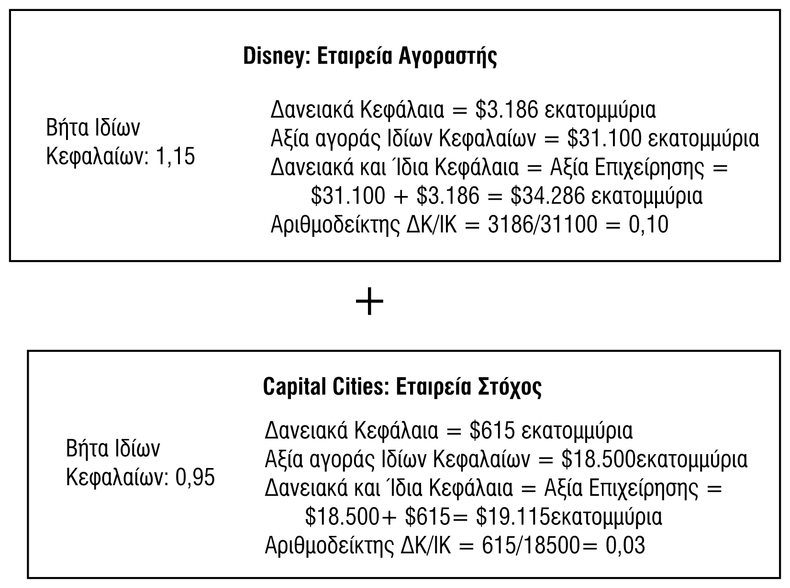
Η Συγχώνευση Disney/Cap Cities : Προ Συγχώνευσης
Notes:
Αυτοί είναι οι συντελεστές βήτα των επιχειρήσεων κατά την εξαγορά από πλευράς Disney. Ο φορολογικός συντελεστής που χρησιμοποιήθηκε και για τους δύο συντελεστές βήτα είναι 36%.
Οι βήτα ιδίων κεφαλαίων είναι μοχλευμένοι βήτα και θα υποθέσουμε πως η μόχλευση που περιλαμβάνουν είναι ο τρέχον αριθμοδείκτης δανειακών προς ίδια κεφάλαια των δύο επιχειρήσεων.

Slide 65
Εκτίμηση του Βήτα της Disney Cap Cities: Βήμα 1
Υπολογίστε το μη μοχλευμένο βήτα και για τις δύο επιχειρήσεις
Μη μοχλευμένος βήτα της Disney = 1.15/(1+0.64*0.10) = 1.08
Μη μοχλευμένος βήτα της Cap Cities = 0.95/(1+0.64*0.03) = 0.93
Υπολογίστε το μη μοχλευμένο βήτα για την ενοποιημένη επιχείρηση
Μη μοχλευμένος βήτα της ενοποιημένης επιχείρησης
= 1.08 (34286/53401) + 0.93 (19115/53401)
= 1.026
Τα σταθμικά βάρη που χρησιμοποιούνται είναι αξίες των επιχειρήσεων (και όχι απλά αξίες των ιδίων κεφαλαίων αυτών), εφόσον αυτοί είναι μη μοχλευμένοι βήτα και έτσι εκφράζουν τον κίνδυνο του συνόλου των επιχειρήσεων [και όχι μόνο των ιδίων κεφαλαίων]
Notes:
Ο μη μοχλευμένος βήτα της ενοποιημένης επιχείρησης θα είναι πάντα ο σταθμισμένος μέσος των συντελεστών βήτα των δύο επιχειρήσεων. Οι εταιρικές αξίες (και όχι αυτές των ιδίων κεφαλαίων) χρησιμοποιούνται ως σταθμικά βάρη καθώς εξετάζουμε τους μη μοχλευμένους συντελεστές βήτα των επιχειρήσεων .

Slide 66
Εκτίμηση του Βήτα της Disney Cap Cities: Βήμα 2
Αν η Disney είχε χρησιμοποιήσει όλα τα ίδια κεφάλαιά της για να αγοράσει τα αντίστοιχα της Cap Cities, αφομοιώνοντας παράλληλα τα δανειακά κεφάλαια της δεύτερης, τα ενοποιημένα μεγέθη θα είχαν ως εξής:
Δανειακά κεφάλαια= $ 3,186+ $615 = $ 3,801 εκατομμύρια
Ίδια κεφάλαια= $ 31,100 + $18,500 = $ 49,600 εκατομμύρια (Η Disney εκδίδει ίδια κεφάλαια $18.5 δις)
Αριθμοδείκτης ΔΚ/ΙΚ= 3,801/49600 = 7.66%
Νέος Βήτα= 1.026 (1 + 0.64 (.0766)) = 1.08
Notes:
Αυτό αντικατοπτρίζει τις επιπτώσεις της χρηματοδότησης της εξαγοράς. Στη δεύτερη περίπτωση, παρατηρήστε πως τα $10 δις από τα $18.5 δις είναι δάνειο. Τα υπόλοιπα $8.5 δις θα πρέπει να προέλθουν από έκδοση νέων ιδίων κεφαλαίων.
Άσκηση:Ποιος θα ήταν ο βήτα της Disney αν είχε δανειστεί το σύνολο των $18.5 δις;
Δανειακά κεφάλαια= $615 + $3,186 + $18,500 = $22,301 εκατομμύρια
Ίδια κεφάλαια= $31,100 εκατομμύρια
ΔΚ/ΙΚ = 71.70%
Νέος Βήτα= 1.026 ( 1 + 0.64 (.717)) = 1.50
Ποια η σημασία της απορρόφησης του χρέους της Cap Cities;
Εάν το χρέος δεν είχε απορροφηθεί και έπρεπε να μην αναγνωριστεί, η Disney θα έπρεπε να είχε βρει $19,115 εκατομμύρια ($18,500 + $615) για να χρηματοδοτήσει την εξαγορά. Δε θα είχατε προσθέσει $615 million δανειακών κεφαλαίων στην ενοποιημένη εταιρεία μετά τη συναλλαγή.

Slide 67
Εκτίμηση του Βήτα της Disney Cap Cities: Βήμα 2
Εφόσον η Disney δανείστηκε $10 δις για να αγοράσει την Cap Cities/ABC, χρηματοδότησε το υπόλοιπο με νέα έκδοση και αφομοίωσε το χρέος της Cap Cities:
Η αξία αγοράς των ιδίων κεφαλαίων της Cap Cities είναι $18.5 δις. Αν $10 δις προέρχονται από δανεισμό,το υπόλοιπο ($8.5 δις) θα πρέπει να έρθει από νέα ίδια κεφάλαια.
Δανειακά κεφάλαια = $ 3,186 + $615 million + $ 10,000 = $ 13,801 million
Ίδια κεφάλαια = $ 31,100 + $8,500 = $39,600 million
Αριθμοδείκτης ΔΚ/ΙΚ = 13,801/39600 = 34.82%
Νέος Βήτα = 1.026 (1 + 0.64 (.3482)) = 1.25

Slide 68
Βήτα Επιχειρήσεων έναντι Βήτα Τμημάτων
Οι συντελεστές βήτα των επιχειρήσεων ως σταθμισμένοι μέσοι: Ο συντελεστής βήτα μιας επιχείρησης είναι ο σταθμισμένος μέσος των συντελεστών βήτα των μεμονωμένων επενδυτικών της σχεδίων.
Σε ένα ευρύτερο πλαίσιο θεώρησης, ο συντελεστής βήτα μας επιχείρησης είναι ο σταθμισμένος μέσος των συντελεστών βήτα των επιμέρους τμημάτων της.
Notes:
Η ίδια αρχή ισχύει και σε μια επιχείρηση. Στο βαθμό που η επιχείρηση ασχολείται με πολλαπλές δραστηριότητες, ο συντελεστής βήτα αυτής εκφράζει όλες αυτές τις δραστηριότητες.

Slide 69
Συνθετικοί Συντελεστές Βήτα (Bottom –Up Betas)
Ο από πάνω προς τα κάτω βήτα μιας επιχείρησης προέρχεται από παλινδρόμηση
Ο από κάτω προς τα πάνω βήτα μπορεί να εκτιμηθεί ως εξής:
Προσδιορίστε τους κλάδους που δραστηριοποιείται η επιχείρηση
Υπολογίστε τα β των εταιρειών και των κλάδων
Βρείτε τους μη μοχλευμένους βήτα άλλων εταιρειών αυτών των κλάδων
Πάρτε το σταθμισμένο (με πωλήσεις ή λειτουργικό αποτέλεσμα) μέσο αυτών των μη μοχλευμένων συντελεστών βήτα
Μοχλεύστε χρησιμοποιώντας τον αριθμοδείκτη ΔΚ/ΙΚ της εταιρείας
Ο από κάτω προς τα πάνω βήτα αποτελεί καλύτερη εκτίμηση από τον πάνω προς τα κάτω βήτα για τους εξής λόγους:
Το τυπικό σφάλμα εκτίμησης του βήτα θα είναι πολύ μικρότερο
Οι συντελεστές βήτα μπορούν να εκφράσουν το τρέχον μίγμα δραστηριοτήτων (και ίσως και το αναμενόμενο μελλοντικό) της επιχείρησης παρά το ιστορικό
Notes:
Οι από κάτω προς τα πάνω συντελεστές βήτα χτίζονται από τα θεμελιώδη, παρά εμπιστεύονται την παλινδρόμηση.
Το τυπικό σφάλμα του συντελεστή βήτα ενός κλάδου, είναι μικρότερος κατά ένα παράγοντα √n, όπου n το πλήθος των εταιρειών στον κλάδο. Έτσι, εάν υπάρχουν 25 επιχειρήσεις σε έναν κλάδο, το τυπικό σφάλμα του μέσου είναι το 1/5 του μέσου τυπικού σφάλματος.

Slide 70
Ανάλυση των δραστηριοτήτων της Disney
Μη μοχλευμένο βήτα (1-μετρητά/Αξία επιχείρησης)
Δραστηριότητα | Συγκρίσιμες Επιχειρήσεις | Αριθμός Επιχειρήσεων | Διάμεσος Μοχλευμένος Συντελεστής Βήτα | Διάμεσος δείκτης Δανειακών προς Ίδια Κεφάλαια (D/E) | Μη μοχλευμένος Συντελεστής Βήτα | Μετρητά/ Επιχείρηση | Διορθωμένος Συντελεστής Βήτα
Δίκτυα Μέσων | Επιχειρήσεις ραδιοτηλεοπτικών μεταδόσεων – Η.Π.Α | 19 | 0.83 | 38.71% | 0.6735 | 4.54% | 0.7056
Πάρκα και Χώροι αναψυχής | Επιχειρήσεις θεματικών πάρκων και αναψυχής – Παγκοσμίως | 26 | 0.80 | 65.10% | 0.5753 | 1.64% | 0.5849
Στούντιο Ψυχαγωγίας | Επιχειρήσεις κινηματογραφικών ταινιών – Η.Π.Α | 19 | 1.57 | 53.89% | 1.1864 | 8.93% | 1.3027
Καταναλωτικά Προϊόντα | Επιχειρήσεις παιχνιδιών – Η.Π.Α | 12 | 0.83 | 27.21% | 0.7092 | 33.66% | 1.0690
Notes:
Η Disney έχει και άλλες δραστηριότητες (όπως γραμμές κρουαζιέρας) οι οποίες δεν αναλύονται ξεχωριστά επειδή είναι πολύ μικρές… Υπάρχει επίσης και ένα τίμημα στην ανάλυση των επιχειρήσεων σε τόσους υποτομείς, καθώς καθίσταται πάρα πολύ δύσκολο να βρεθούν συγκρίσιμες επιχειρήσεις.
Λεπτομέρειες εκτίμησης:
Συγκρίσιμες επιχειρήσεις: είναι εισηγμένες επιχειρήσεις για καθένα από τους παραπάνω κλάδους. Ωστόσο, ήταν πολύ δύσκολο να βρούμε εταιρείες για παραπάνω από έναν κλάδους:
Τα Δίκτυα Μέσων, καθώς τα περισσότερα δίκτυα (CBS, ABC, NBC και Fox) όλα ανήκουν σε μεγαλύτερες επιχειρήσεις. Επεκτείναμε το δείγμα για να περιλαμβάνει επιχειρήσεις οι οποίες ασχολούνταν με τη δραστηριότητα δικτύων (όπως η Nielsen και η King World)
Θεματικά πάρκα: Υπάρχουν πάρα πολύ λίγα εισηγμένα θεματικά πάρκα στις ΗΠΑ. Επεκτείναμε το δείγμα κοιτάζοντας παγκόσμια; Μπορέσαμε να βρούμε μερικά στην Ευρώπη
Μέσος μοχλευμένος βήτα: Απλός μέσος για συντελεστές βήτα συγκρίσιμων επιχειρήσεων εβδομαδιαίων αποδόσεων για δύο χρόνια.
Μετρητά/ Αξία επιχείρησης: Συμμετοχές σε μετρητά σε σχέση με την εταιρική αξία για συγκρίσιμες επιχειρήσεις
Διορθωμένος μη μοχλευμένος βήτα: Μη μοχλευμένος βήτα/ (1 - Μετρητά/ Αξία επιχείρησης). Υποθέτουμε πως ο βήτα των μετρητών είναι μηδέν. Το κάνουμε μόνο για να εξάγουμε το συντελεστή βήτα των επιχειρηματικών δραστηριοτήτων αυτών των εταιρειών.

Slide 71
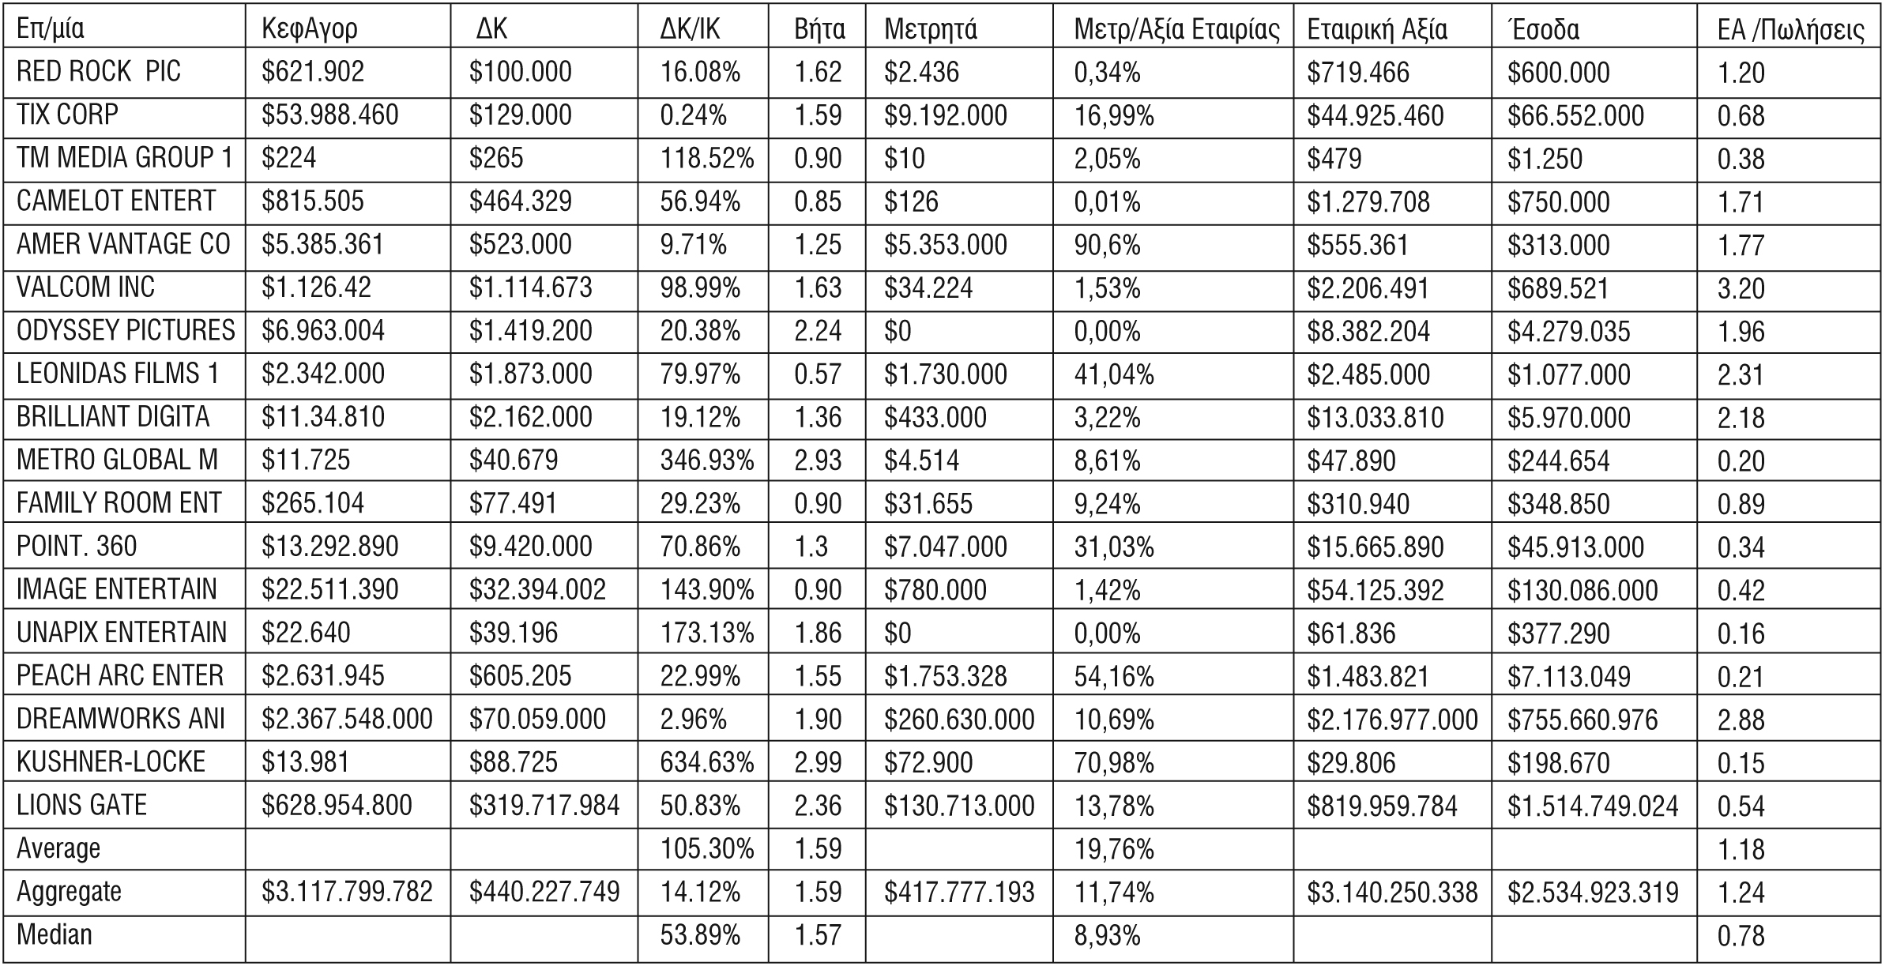
Μια πιο προσεκτική ματιά… Συντελεστές Βήτα για το Στούντιο Ψυχαγωγίας
Notes:
Αυτό δείχνει χονδρικά τα νούμερα πίσω από μία από τις δραστηριότητες της προηγούμενης σελίδας – τα στούντιο ψυχαγωγίας. Περιλαμβάνει τις εταιρείες που χρησιμοποιήθηκαν, τις αγοραίες αξίες των ιδίων κεφαλαίων τους, τη συνολική έκθεση σε χρέος και τα μετρητά τους.
Έχουμε τρία συνοπτικά μεγέθη – το μέσο, το αθροιστικό και το διάμεσο. Ο μέσος επηρεάζεται από ακραίες τιμές. Ενώ αμφότεροι αθροιστικός και διάμεσος αποδίδουν χρήσιμα μηνύματα, επιλέξαμε το διάμεσο.
Στις τρεις τελευταίες στήλες, υπολόγισα την αξία του εγχειρήματος = Κεφ. αγοράς + δανειακά κεφάλαια – μετρητά, έσοδα και ΙΚ/Έσοδα. Αυτά θα χρησιμοποιηθούν στην επόμενη σελίδα.

Slide 72
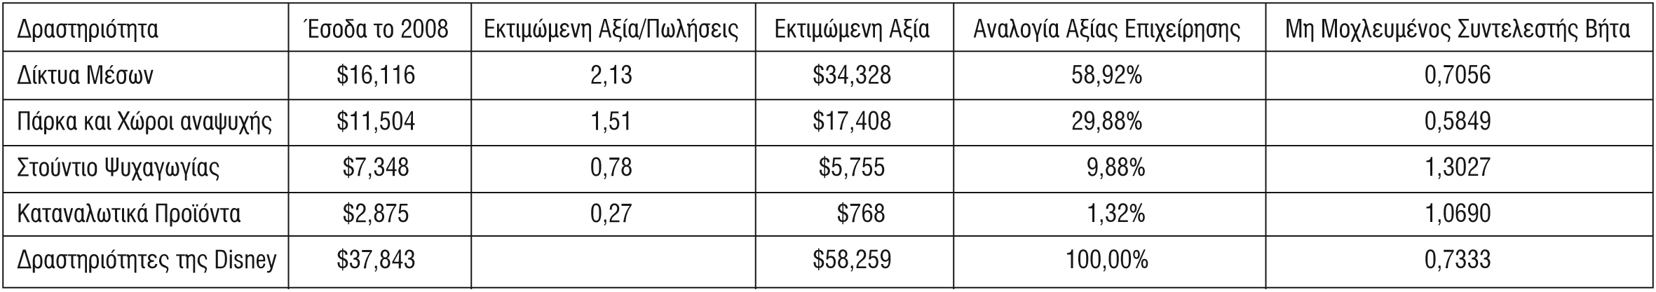
Ο από κάτω προς τα πάνω βήτα της Disney
Εκτιμήστε τον από κάτω προς τα πάνω μη μοχλευμένο βήτα των λειτουργικών περιουσιακών στοιχείων της Disney
Βήμα 1: Ξεκινήστε με τα έσοδα από κάθε δραστηριότητα της Disney.
Βήμα 2: Εκτιμήστε την αξία ως πολλαπλασιαστή των εσόδων εξετάζοντας την αγοραία αξία εισηγμένων επιχειρήσεων σε κάθε κλάδο, σε σχέση με τα έσοδα.
ΙΚ/Πωλήσεις =
Βήμα 3: Πολλαπλασιάστε τα έσοδα του βήματος 1 με το μέσο πολλαπλασιαστή κλάδου του βήματος 2.
Η Disney έχει ένα υπόλοιπο ρευστών ίσο με $3,795 εκατομμύρια. Εάν θέλαμε ένα βήτα για όλα τα στοιχεία της Disney (και όχι μόνο για τα λειτουργικά), θα υπολογίζαμε ένα σταθμισμένο μέσο:
Notes:
ΙΚ/Πωλήσεις= (Αγοραία αξία Ιδίων Κεφαλαίων + Αγοραία αξία Δανειακών Κεφαλαίων- Μετρητά)/Πωλήσεις. Ο αριθμός εδώ είναι ο μέσος για τις συγκρίσιμες επιχειρήσεις. Υποθέτουμε πως θα μας δώσει μια καλή προσέγγιση για κάθε κλάδο.
Μπορείτε να χρησιμοποιήσετε σταθμικά βάρη εσόδων, εάν δεν έχετε την τάση να υπολογίζετε αξία, μα τότε υποθέτετε πως η αξία είναι ανάλογη των εσόδων…
Παρατηρήστε πως έχουμε υπολογίσει δύο μη μοχλευμένους βήτα για τη Disney: έναν για μόνο τα λειτουργικά περιουσιακά της στοιχεία και έναν για την επιχείρηση με τα ταμειακά της διαθέσιμα. Ο καθένας θα έχει τη χρησιμότητά του μετέπειτα στην ανάλυσή μας.

Slide 73
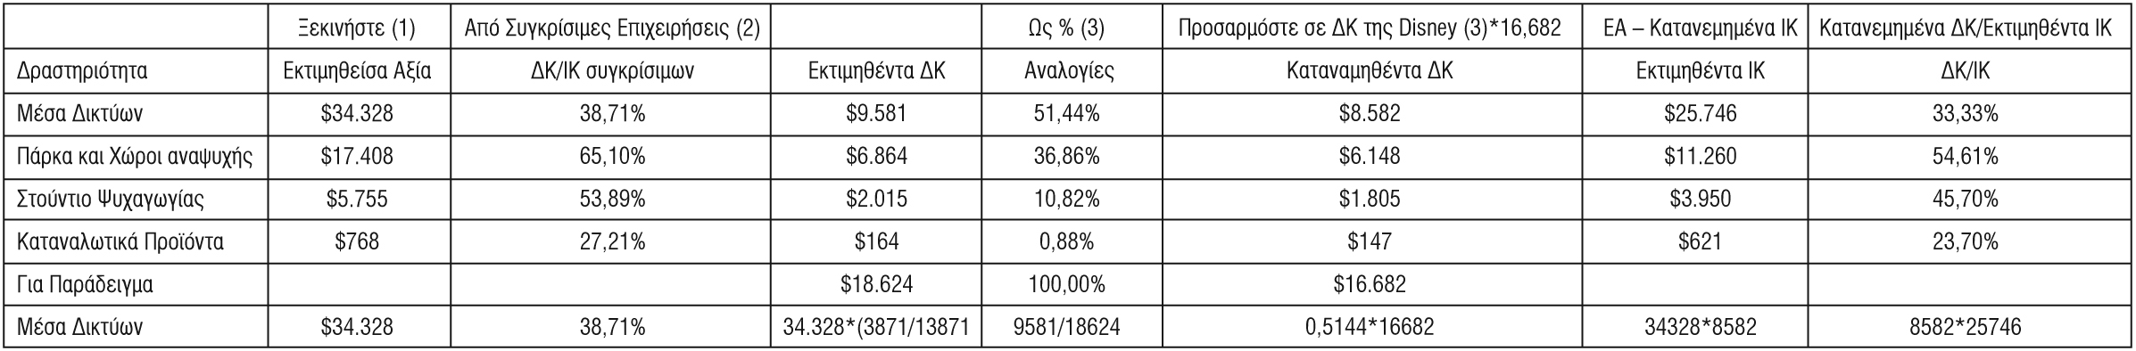
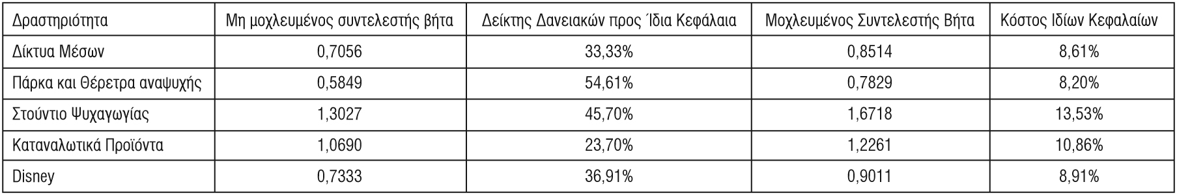
Κόστος Ιδίων Κεφαλαίων της Disney
Βήμα 1: Κατανείμετε δανειακά κεφάλαια στις δραστηριότητες
Βήμα 2: Υπολογίστε μοχλευμένους βήτα και κόστη ιδίων κεφαλαίων για τις λειτουργικές δραστηριότητες της Disney
Βήμα 2α: Υπολογίστε το κόστος ιδίων κεφαλαίων για όλα τα περιουσιακά στοιχεία της Disney:
Βήτα ιδίων κεφαλαίων_{Disney ως εταιρεία} = 0.6885 (1 + (1 – 0.38)(0.3691)) = 0.8460
Επιτόκιο μηδενικού κινδύνου= 3.5%
Πριμ κινδύνου = 6%
Notes:
Η Disney δεν αναλύει τα δανειακά της κεφάλαια ανά τομέα. Οπότε χρησιμοποιήσαμε τις πληροφορίες που είχαμε για το συνολικό χρέος της Disney, τις αξίες που είχαμε εκτιμήσει για κάθε δραστηριότητα και τους μέσους δανειακούς αριθμοδείκτες άλλων εισηγμένων επιχειρήσεων σε κάθε κλάδο για να κάνουμε την κατανομή.
Βήμα 1α: Εκτιμήσαμε τα δανειακά κεφάλαια κάθε τομέα πολλαπλασιάζοντας την αξία ΙΚ με το μέσο δανειακό αριθμοδείκτη του κλάδου για να εξάγουμε τα εκτιμώμενα δανειακά κεφάλαια (από δεύτερη ως τελευταία στήλη). Χρησιμοποιήσαμε αυτό το εκτιμηθέν χρέος για να υπολογίσουμε τις αναλογίες δανειακών κεφαλαίων σε κάθε τομέα.
Παράδειγμα: Μέσα Δικτύων: 34,328* (.3871/1.3871) = 9,581 (Παρατηρήστε πως το 38.71% είναι αριθμοδείκτης ΔΚ/ΙΚ. Το 38.71/138.71 σας δίνει τον αριθμοδείκτη Δανειακών Κεφαλαίων προς Συνολικά Κεφάλαια)
Βήμα 1β:: Εφαρμόσαμε αυτές τις αναλογίες στα πραγματικά δανειακά κεφάλαια της Disneyγια να εξάγουμε τα κατανεμημένα δανειακά κεφάλαια της τρίτης στήλης.
Παράδειγμα: Τα συνολικά δανειακά κεφάλαια της Disney είναι $16,682 εκατομμύρια
Δανειακά κεφάλαια στα Μέσα Δικτύων= 16,682*.5144 = $8582 εκατομμύρια
Βήμα 1γ: Αφαιρέσαμε το κατανεμημένο κόστος από την εκτιμηθείσα αξία για να πάρουμε την αξία Ιδίων Κεφαλαίων.
Παράδειγμα: Ίδια κεφάλαια στα Μέσα Δικτύων: 34,328 – 8582 = 25,746
Βήμα 1δ: Υπολογίσαμε ένα αριθμοδείκτη ΔΚ/ΙΚ βάσει των Δανειακών κεφαλαίων του βήματος 2 και των Ιδίων Κεφαλαίων του βήματος 3.
Παράδειγμα: ΔΚ/ΙΚ σε Μέσα Δικτύων = 8582/25,746 = 33.33%

Slide 74
Θέμα Συζήτησης
Υποθέστε τώρα πως είστε ο οικονομικός διευθυντής της Disney. Ο διευθυντής της κινηματογραφικής δραστηριότητας σας προσεγγίζει με μια ταινία υψηλού προϋπολογισμού που θα ήθελε να χρηματοδοτήσετε. Υποστηρίζει πως η ανάλυσή του για την ταινία έδειξε πως θα παράγει μια απόδοση επί του μετοχικού κεφαλαίου ίση με 12%. Θα τη χρηματοδοτούσατε?
Ναι. Είναι υψηλότερη από το κόστος μετοχικού κεφαλαίου της Disney ως εταιρεία
Όχι. Είναι χαμηλότερη από το κόστος μετοχικού κεφαλαίου της κινηματογραφικής δραστηριότητας.
Ποιες είναι οι ευρύτερες επιπτώσεις της επιλογής σας;
Notes:
Θα χρησιμοποιηθεί το κόστος μετοχικού κεφαλαίου του κάθε τομέα. Αλλιώς, θα γίνεται υπερεπένδυση στους πιο επικίνδυνους τομείς και υποεπένδυση στους ασφαλέστερους τομείς.
Με το χρόνο, η επιχείρηση θα γίνει πιο επικίνδυνη. Θυμηθείτε την Bankers Trust απ’ το 1980, όταν ήταν ακόμη μια εμπορική τράπεζα, ως το 1992, όταν είχε πλέον γίνει κυρίως επενδυτική τράπεζα.
Αυτό σημαίνει επίσης πως κάθε επιχείρηση πολλαπλών δραστηριοτήτων θα πρέπει να θέτει διαφορετικούς κανόνες για κάθε δραστηριότητα, με υψηλές αποδόσεις για επικίνδυνες δραστηριότητες και χαμηλότερες για ασφαλέστερες δραστηριότητες.

Slide 75
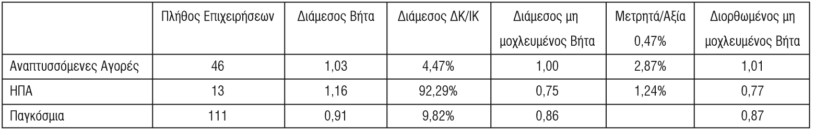
Εκτιμώντας τον από κάτω προς τα πάνω Βήτα της Aracruz
Bottom up Betas for Paper & Pulp
Ο βήτα για εταιρείες χαρτιού και πολτού σε αναπτυσσόμενες αγορές ίσος με 1.01 χρησιμοποιήθηκε ως μη μοχλευμένος βήτα για την Aracruz.
Όταν υπολογίζαμε το μοχλευμένο βήτα για τη δραστηριότητα χάρτου και πολτού της Aracruz, χρησιμοποιήσαμε τη συνολική έκθεση χρέους των 9,805 εκατομμυρίων Βραζιλιάνικων ρεάλ και την αγοραία αξία ιδίων κεφαλαίων των 8907 εκατομμυρίων ρεάλ, σε συνδυασμό με τον οριακό φορολογικό συντελεστή του 34% για τη Βραζιλία:
Αριθμοδείκτης Ακαθάριστων ΔΚ/ΙΚ = ΔΚ/ΙΚ= 9805/8907 = 110.08%
Μοχλευμένος βήτα για δραστηριότητα χάρτου της Aracruz = 1.01 (1+(1-.34)(1.1008)) = 1.74
Notes:
Οι φορολογικοί συντελεστές που χρησιμοποιήθηκαν ήταν 32% για εταιρείες αναπτυσσόμενων αγορών, 40% για εταιρείες των ΗΠΑ και 35% για διεθνείς επιχειρήσεις, εξομαλύνοντας τους οριακούς φορολογικούς συντελεστές της κάθε ομάδας.
Επιλέξαμε να χρησιμοποιήσουμε το μέσο όρο της αναπτυσσόμενης αγοράς, για να εκφράσουμε την πιθανότητα πως η δραστηριότητα χάρτου και ποτού στις αναδυόμενες αγορές μπορεί να αντιμετωπίσει διαφορετικούς κινδύνους αγοράς σε σχέση με τις ανεπτυγμένες αγορές. Θα ήταν το ίδιο εύκολο να είχαμε χρησιμοποιήσει και τον παγκόσμιο μέσο.
Αυτή είναι μια λύση στα προβλήματα που σχετίζονται με την εκτίμηση συντελεστών βήτα για τις αναπτυσσόμενες αγορές. Χρησιμοποιήστε συνθετικούς βήτα από κάτω προς τα πάνω και κατόπιν ανεβείτε μοχλεύοντας.
Παρατηρήστε πως
Επιχειρήσεις οι οποίες διατηρούν δυσανάλογα μεγάλες ποσότητες μετρητών (μεγαλύτερες από το συνηθισμένο για τον κλάδο) θα έπρεπε να έχουν χαμηλότερους βήτα.
Εάν διατηρούν διαπραγματεύσιμους τίτλους (ή μετοχές) ο βήτα των τίτλων αυτών μπορεί να υπολογιστεί στον υπολογισμό του σταθμισμένου μέσου.

Slide 76
Aracruz: Υπολογισμός Κόστους Ιδίων Κεφαλαίων
Θα χρησιμοποιήσουμε ένα πριμ κινδύνου 9.95% για τον υπολογισμό του κόστους μετοχικού κεφαλαίου, αποτελούμενο από το πριμ μετοχικού κινδύνου ώριμων αγορών (6%) και το πριμ κινδύνου χώρας για τη Βραζιλία 3.95% (που εκτιμήσαμε νωρίτερα).
Κόστος Μετοχικού κεφαλαίου σε $ΗΠΑ
Κόστος μετοχικού κεφαλαίου = Επιτόκιο 10ετούς κρατικού ομολόγου + Βήτα* Πριμ Κινδύνου
= 3.5% + 1.74 (9.95%) = 20.82%
Για να μετατρέψουμε σε κόστος μετοχικού κεφαλαίου σε Βραζιλιάνικο νόμισμα
Κόστος μετοχικού κεφαλαίου =
= 1.2082 (1.07/1.02) -1 = .2675 or 26.75%
(Εναλλακτικά, θα μπορούσατε απλά να αντικαταστήσετε το επιτόκιο μηδενικού κινδύνου με επιτόκιο μηδενικού κινδύνου σε όρους $R, μα τότε θα κρατούσατε πριμ κινδύνου τα οποία είχαν υπολογιστεί σε όρους $ΗΠΑ σταθερά ενώ θα μετακινούσασταν σε χώρα υψηλότερου πληθωρισμού)
Notes:
Το κόστος ΙΚ μπορεί να δηλωθεί υπό πολλά νομίσματα. Όταν υπολογίζουμε το σε όρους $R κόστος ΙΚ, αναβαθμίζουμε το πριμ κινδύνου για να εκφράσουμε το γεγονός πως ο πληθωρισμός (και τα επιτόκια μηδενικού κινδύνου) στη Βραζιλία είναι πολύ υψηλότερα.
Αν αντικαταστήσουμε το επιτόκιο μηδενικού κινδύνου για το $ΗΠΑ με το ονομαστικό επιτόκιο μηδενικού κινδύνου Βραζιλιάνικου ρέαλ (που εκτιμήθηκε 8.5% στην απεικόνιση 4.1):
Κόστος ΙΚ_{Όροι$R} = Επιτόκιο μηδενικού κινδύνου_{R$} + Βήτα* Πριμ Κινδύνου = 8.5% + 1.74 (9.95%) = 25.82%
Παρατηρήστε πως είναι χαμηλότερο από το 26.75% που εκτιμήσαμε στη διαφάνεια, λόγω της υπόθεσης πως τα πριμ κινδύνου δε θα αλλάξουν καθώς κινούμαστε σε συνάλλαγμα υψηλότερου πληθωρισμού.

Slide 77
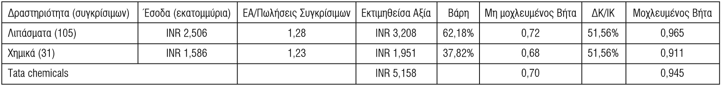
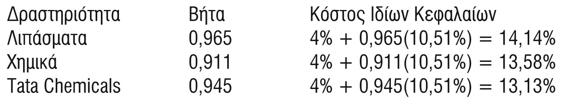
Ο από κάτω προς τα πάνω βήτα της Tata Chemicals
Μη μοχλευμένοι βήτα των δραστηριοτήτων της Tata Chemical
Emerging Market companies
Κόστος Ιδίων Κεφαλαίων
Επιτόκιο μηδενικού κινδύνου ρουπίας =4%; Ινδικό ΕΠΚ = 6% + 4.51%
Notes:
Χρησιμοποιήσαμε 105 επιχειρήσεις λιπασμάτων και 31 επιχειρήσεις χημικών αναπτυσσόμενων αγορών για να εκτιμήσουμε τον αριθμοδείκτη ΕΑ/Πωλήσεις και τους μη μοχλευμένους βήτα.
Ελλείψει πληροφοριών της διάσπασης των δανειακών κεφαλαίων ανά τομέα, υποθέσαμε πως οι τομείς θα ήταν κοντά σε όρους δανειακής ικανότητας και χρησιμοποιήσαμε το συνολικό αριθμοδείκτη ΔΚ/ΙΚ της Tataκαι για τους δύο τομείς.
Χρησιμοποιήσαμε τον οριακό φορολογικό συντελεστή 33.99% (περίπου 34%) για την Ινδία ώστε να μοχλεύσουμε το βήτα.

Slide 78
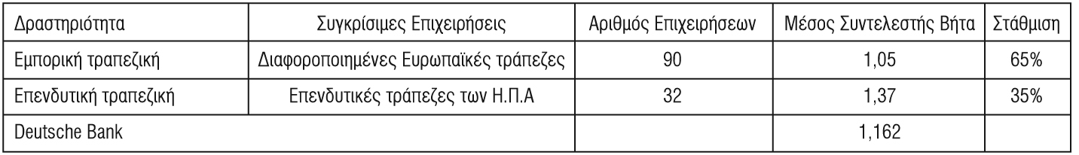
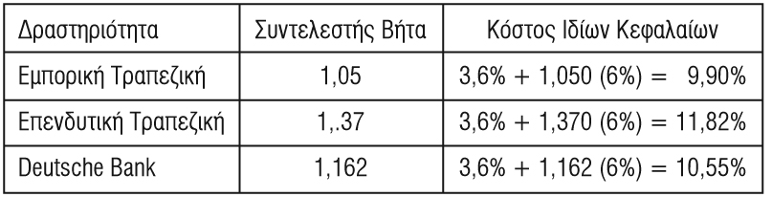
Εκτιμώντας τον από κάτω προς τα πάνω Βήτα : Deutsche Bank
Η Deutsche Bank ασχολείται με δύο διαφορετικές δραστηριότητες- εμπορική τραπεζική και επενδυτική τραπεζική.
Για να εκτιμήσουμε τον βήτα της εμπορικής τραπεζικής, θα χρησιμοποιήσουμε τον μέσο βήτα των Ευρωπαϊκών εμπορικών τραπεζών.
Για να εκτιμήσουμε τον βήτα της επενδυτικής τραπεζικής, θα χρησιμοποιήσουμε τον μέσο βήτα επενδυτικών τραπεζών (κυρίως από ΗΠΑ και ΗΒ)
Τα βάρη βασίζονται στα έσοδα του κάθε τομέα.
Για να εκτιμήσουμε το κόστος Ιδίων Κεφαλαίων σε Ευρώ, θα χρησιμοποιήσουμε το επιτόκιο του 10ετούς Γερμανικού ομολόγου 3.6% ως επιτόκιο μηδενικού κινδύνου και το 6% ως πριμ αναπτυγμένης αγοράς.
Notes:
Ίδια διαδικασία και για τη Deutsche Bank. Η μόνο διαφορά είναι πως αγνοείται η μόχλευση επειδή είναι μια εταιρεία χρηματοοικονομικών υπηρεσιών. Υποτίθεται νοερά πως όλες οι τράπεζες έχουν παρόμοια μόχλευση.
Χρησιμοποιούμε το επιτόκιο του 10ετούς γερμανικού ομολόγου, όχι επειδή η Deutsche είναι γερμανική εταιρεία, μα επειδή το 10ετές γερμανικό ευρωομόλογο είχε το χαμηλότερο επιτόκιο απ’ όλα τα 10ετή ευρωπαϊκά κρατικά ομόλογα (και άρα είναι πιο πιθανό να είναι μηδενικού κινδύνου).
Χρησιμοποιήσαμε 6% πριμ μετοχικού κινδύνου για ώριμες αγορές.

Slide 79
Εκτιμώντας συντελεστές Βήτα για μη διαπραγματευόμενα περιουσιακά στοιχεία
Οι συμβατικές προσεγγίσεις εκτίμησης βήτα μέσω παλινδρόμησης δεν ισχύουν για περιουσιακά στοιχεία τα οποία δεν υπόκεινται σε διαπραγμάτευση. Δεν υπάρχουν τιμές μετοχών ή ιστορικές αποδόσεις οι οποίες να χρησιμοποιηθούν για να εξάγουν βήτα παλινδρόμησης.
Υπάρχουν δύο τρόποι για την εκτίμηση βήτα μη διαπραγματευόμενων περιουσιακών στοιχείων
Χρήση συγκρίσιμων επιχειρήσεων
Χρήση λογιστικών κερδών
Notes:
Οι ιδιωτικές επιχειρήσεις δεν υπόκεινται σε διαπραγμάτευση. Δεν υπάρχουν ιστορικά αρχεία τιμών από τα οποία να υπολογιστούν συντελεστές βήτα.

Slide 80
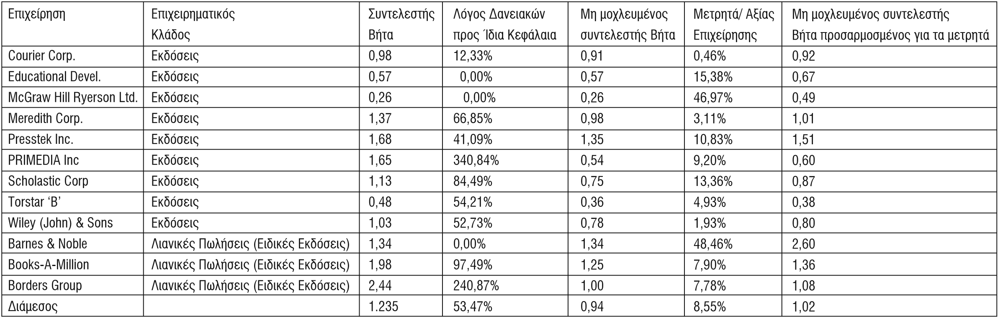
Χρήση συγκρίσιμων επιχειρήσεων για τον υπολογισμό του Βήτα της Bookscape
Notes:
Για να εκτιμήσουμε τον από κάτω προς τα πάνω βήτα, αρχικά κοιτάξαμε για εισηγμένες επιχειρήσεις λιανικής πώλησης βιβλίων μα βρήκαμε μόνο τρεις. Για να εμπλουτίσουμε το δείγμα, εξετάσαμε και εκδοτικές εταιρείες, υποστηρίζοντας πως ο κίνδυνος γι αυτές είναι παρόμοιος με αυτόν εταιρειών λιανικής πώλησης βιβλίων (Είμαστε ανοιχτοί στην κριτική πως η λειτουργική μόχλευση μπορεί να είναι διαφορετική στους δύο κλάδους).
Για να αποφύγουμε ακραίες τιμές, θα χρησιμοποιήσουμε διάμεσες αξίες για τις επιχειρήσεις του δείγματος.

Slide 81
Εκτιμώντας το Μοχλευμένο Βήτα και το Κόστος Ιδίων Κεφαλαίων της Bookscape
Καθώς οι αριθμοδείκτες ΔΚ/ΙΚ που χρησιμοποιήσαμε στον υπολογισμό μοχλευμένων βήτα είναι αγοραίες αξίες και ο μόνος αριθμοδείκτης ΔΚ/ΙΚ που μπορούμε να υπολογίσουμε για τη Bookscape είναι λογιστική αξία, υποθέσαμε πως η Bookscape είναι κοντά στο διάμεσο λογιστικού αριθμοδείκτη δανειακών προς ιδίων κεφαλαίων του κλάδου του 53.47 τοις εκατό.
Χρησιμοποιώντας έναν οριακό φορολογικό συντελεστή 40 τοις εκατό για τη Bookscape, παίρνουμε ένα μοχλευμένο βήτα ίσο με 1.35.
Μοχλευμένος βήτα της Bookscape = 1.02 [1 + (1 – 0.40) (0.5347)] = 1.35
Χρησιμοποιώντας ένα επιτόκιο μηδενικού κινδύνου ίσο με 3.5% (επιτόκιο κρατικού ομολόγου των ΗΠΑ) και ένα πριμ μετοχικού κινδύνου 6%:
Κόστος Ιδίων Κεφαλαίων = 3.5% + 1.35 (6%) = 11.60%
Notes:
Αν δε μπορείτε να βρείτε ένα αριθμοδείκτη ΔΚ/ΙΚ στόχο για μια ιδιωτική επιχείρηση, χρησιμοποιείστε ένα κλαδικό μέσο αριθμοδείκτη δανειακών προς ίδια κεφάλαια για να υπολογίσετε το μοχλευμένο βήτα. Θα σας δώσει μια πιο ουσιαστική εκτίμηση από τους λογιστικούς αριθμοδείκτες δανειακών προς ίδια κεφάλαια.

Slide 82
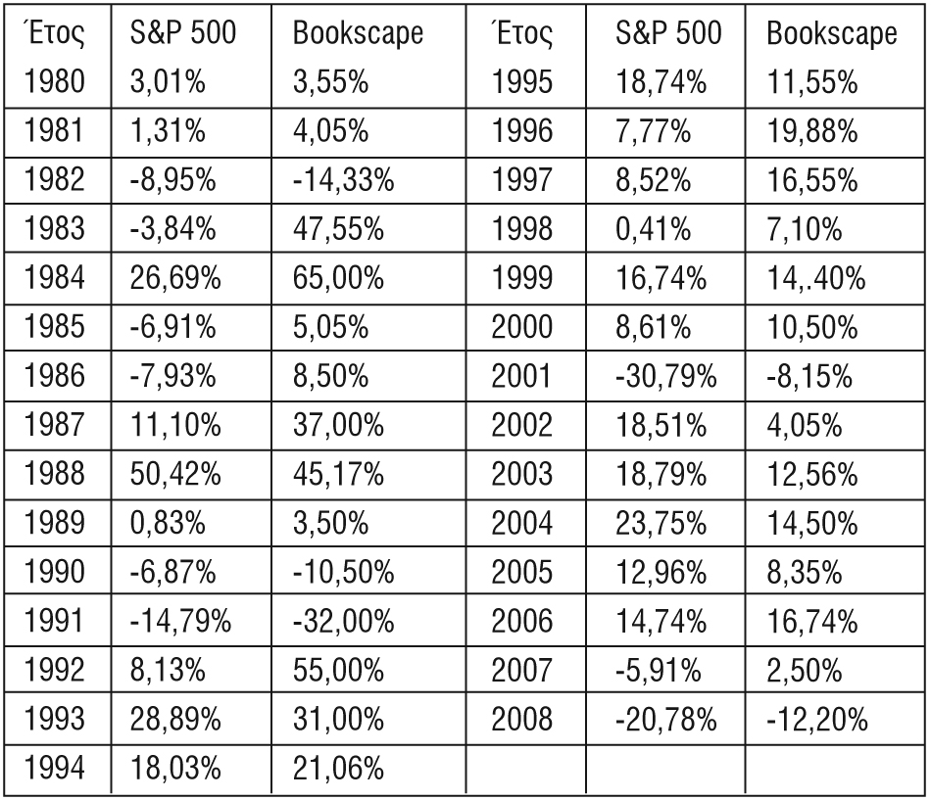
Χρησιμοποιώντας Λογιστικά Κέρδη για την Εκτίμηση Βήτα
Notes:
Οι λογιστικοί συντελεστές βήτα υπολογίζονται με την παλινδρόμηση μεταβολών λογιστικών κερδών της επιχείρησης σε σχέση με τη μεταβολή κερδών του S&P 500. Σε αυτήν την περίπτωση, χρησιμοποιήσαμε κέρδη μετοχικού κεφαλαίου και για τα δύο….

Slide 83
Ο Λογιστικός Βήτα της Bookscape
Η παλινδρόμηση των μεταβολών των μετοχικών κερδών της Bookscape σε σχέση με τις μεταβολές των μετοχικών κερδών του S&P 500 αποδίδει τα παρακάτω:
Μεταβολή Κερδών της Bookscape = 0.08 + 0.8211 (Μεταβολή Κερδών του S&P 500)
Βάσει αυτής της παλινδρόμησης, ο βήτα των ιδίων κεφαλαίων της Bookscape είναι 0.82.
Η χρήση μεταβολών στα λειτουργικά αποτελέσματα για αμφότερα επιχείρηση και S&P 500 θα αποφέρει τον αντίστοιχο μη μοχλευμένο βήτα.
Το κόστος ιδίων κεφαλαίων με βάση το λογιστικό βήτα είναι:
Κόστος ιδίων κεφαλαίων = 3.5% + 0.82 (6%) = 8.42%
Notes:
Τα μεγαλύτερα προβλήματα με τους λογιστικούς βήτα είναι:
Τα κέρδη έχουν την τάση να είναι εξομαλυμένα
Δεν θα έχετε πολλές παρατηρήσεις στην παλινδρόμησή σας
Οι περισσότερες ιδιωτικές επιχειρήσεις εκδίδουν λογιστικές καταστάσεις μόλις μία φορά το χρόνο. Για μια επιχείρηση η οποία λειτουργεί για λίγα χρόνια, τα μέγεθος του δείγματος θα είναι εξαιρετικά μικρό.

Slide 84
Ο Βήτα είναι Επαρκές Μέτρο Κινδύνου για μια Ιδιωτική Επιχείρηση;
Ο βήτα μετρά τον κίνδυνο που προστίθεται σε ένα διαφοροποιημένο χαρτοφυλάκιο. Οι ιδιοκτήτες των περισσότερων ιδιωτικών επιχειρήσεων δεν είναι διαφοροποιημένοι. Οπότε, η χρήση του συντελεστή βήτα για την εκτίμηση του κόστους ιδίων κεφαλαίων για μια ιδιωτική επιχείρηση θα
Υποεκτιμήσει το κόστος ιδίων κεφαλαίων της επιχείρησης
Υπερεκτιμήσει το κόστος ιδίων κεφαλαίων της επιχείρησης
Μπορούσε είτε να υποεκτιμήσει είτε να υπερεκτιμήσει το κόστος ιδίων κεφαλαίων της επιχείρησης
Notes:
Η χρήση του βήτα (ο οποίος εξετάζει μόνο τον κίνδυνο αγοράς) θα υποεκτιμήσει το κόστος ιδίων κεφαλαίων καθώς οι ιδιοκτήτες ιδιωτικών επιχειρήσεων αισθάνονται εκτεθειμένοι σε όλους τους κινδύνους, αν δεν είναι διαφοροποιημένοι.

Slide 85
Συνολικός Κίνδυνος έναντι Κινδύνου Αγοράς
Προσαρμόστε το συντελεστή βήτα ώστε να εκφράζει το συνολικό κίνδυνο παρά τον κίνδυνο αγοράς. Η προσαρμογή αυτή είναι σχετικά απλή, εφόσον ο συντελεστής R² της παλινδρόμησης μετρά την αναλογία του κινδύνου που αφορά σε κίνδυνο αγοράς.
Συνολικός Βήτα = Βήτα Αγοράς / Συσχέτιση τομέα με την αγορά
Στο παράδειγμα της Bookscape, όπου ο βήτα αγοράς είναι 1.35 και ο μέσος συντελεστής R² των συγκρίσιμων είναι 21.58%; Η συσχέτιση με την αγορά είναι 46.45%.
Συνολικό Κόστος Ιδίων Κεφαλαίων = 3.5% + 2.91 (6%) = 20.94%
Notes:
Αυτό υποθέτει πως
Ο ιδιοκτήτης της προσωπικής επιχείρησης έχει επενδύσει όλη του την περιουσία σε αυτήν
Η αλήθεια είναι πως οι περισσότεροι θα κινηθούν κάπου μεταξύ των δυο άκρων. Ένας επενδυτής ιδιωτικών κεφαλαίων ή καινοτομικών επιχειρηματικών κεφαλαίων μπορεί να έχει αρκετές θέσεις μέσα στο χαρτοφυλάκιό του, ανεβάζοντας το συντελεστή R² του χαρτοφυλακίου σε σχέση με την αγορά και πιέζοντας το συνολικό βήτα προς τα κάτω.
Εάν ήσασταν μια ιδιωτική επιχείρηση και αποβλέπατε σε πιθανούς αγοραστές – η μία είναι εισηγμένη επιχείρηση και ο άλλος ιδιώτης επενδυτής. Ποιος είναι πιο πιθανό να καταβάλλει την υψηλότερη τιμή και γιατί;
Εάν και οι δύο αγοραστές έχουν τις ίδιες απαιτήσεις όσον αφορά στις ταμειακές ροές, η εισηγμένη επιχείρηση θα κερδίσει (οι Blockbuster Video, Browning-Ferris αποτελούν καλά παραδείγματα εισηγμένων επιχειρήσεων οι οποίες αγόρασαν μικρές ιδιωτικές επιχειρήσεις για να βελτιώσουν την εικόνα τους στην αγορά.)
Αυτή η προσέγγιση μπορεί να επεκταθεί για να καλύψει επενδυτές οι οποίοι είναι μερικώς διαφοροποιημένοι όπως οι επενδυτές ιδιωτικών και καινοτομικών επιχειρηματικών κεφαλαίων. Αντί της χρήσης της συσχέτισης του κλάδου με την αγορά για τις επιχειρήσεις, θα χρησιμοποιούσαμε τη συσχέτιση του χαρτοφυλακίου του επενδυτή σε σχέση με την αγορά. Καθώς ο επενδυτής διαφοροποιείται όλο και περισσότερο, η συσχέτιση θα ανέβει και ο συνολικός βήτα θα μειωθεί προσεγγίζοντας το βήτα της αγοράς.

Slide 86
6 Τεστ Εφαρμογής: Εκτιμώντας έναν από κάτω προς τα πάνω βήτα
Με βάση τον επιχειρηματικό κλάδο/ους που δραστηριοποιείται η επιχείρησή σας, και το τρέχον επίπεδο χρηματοοικονομικής μόχλευσης, εκτιμήστε τον από κάτω προς τα πάνω μη μοχλευμένο βήτα της επιχείρησης.
Βάση Δεδομένων: Μπορείτε να βρείτε μια κατάταξη με μη μοχλευμένους συντελεστές βήτα ανά κλάδο στην ιστοσελίδα μου στα ανανεωμένα δεδομένα.
Notes:
Η διάσπαση μιας επιχείρησης στους κλάδους δραστηριοποίησης είναι διαθέσιμη στο 10-K. Οι μη μοχλευμένοι βήτα είναι διαθέσιμοι στην ιστοσελίδα μου.

Slide 87
Από το Κόστος Μετοχικών Κεφαλαίων στο Κόστος Συνολικών Κεφαλαίων
Το κόστος κεφαλαίου για την επιχείρηση είναι ένα σύνθετο κόστος άντλησης κεφαλαίων για τη χρηματοδότηση των επενδυτικών της σχεδίων.
Επιπρόσθετα με τα ίδια κεφάλαια, οι επιχειρήσεις μπορούν να αντλήσουν κεφάλαια μέσω δανεισμού
Notes:
Το κεφάλαιο είναι κάτι περισσότερο από τα ίδια κεφάλαια. Περιλαμβάνει επίσης και άλλες πηγές χρηματοδότησης, και ιδιαίτερα δανεισμό.

Slide 88
Τι είναι τα Δανειακά Κεφάλαια
Γενικός Κανόνας: Τα δανειακά κεφάλαια έχουν γενικά τα ακόλουθα χαρακτηριστικά:
Δέσμευση καταβολή σταθερών πληρωμών στο μέλλον
Οι σταθερές πληρωμές εκπίπτουν φορολογικά
Η αδυναμία καταβολής των πληρωμών μπορεί να οδηγήσει είτε σε χρεοκοπία είτε απώλεια ελέγχου της επιχείρησης προς την πλευρά που οφείλονται οι πληρωμές.
Ως συνέπεια, τα δανειακά κεφάλαια θα πρέπει να περιλαμβάνουν
Κάθε τοκοφόρα υποχρέωση, βραχυπρόθεσμη ή μακροπρόθεσμη.
Κάθε υποχρέωση μίσθωσης, λειτουργικής ή χρηματοδοτικής.
Notes:
Τα δανειακά κεφάλαια δεν περιορίζονται στο κονδύλι των δανείων του ισολογισμού. Περιλαμβάνουν κάθε χρηματοδότηση με τα ακόλουθα χαρακτηριστικά.
Εφαρμόζοντας αυτόν τον έλεγχο στα στοιχεία του παθητικού του ισολογισμού, θα συμπεραίναμε πως
Κάθε τοκοφόρα υποχρέωση, βραχυπρόθεσμη ή μακροπρόθεσμη, αποτελεί δανειακά κεφάλαια
Οι λογαριασμοί πληρωτέοι και οι προμηθευτές δε πρέπει να θεωρούνται δανειακά κεφάλαια καθώς δεν φέρουν σαφή έξοδα τόκων; Θα πρέπει να θεωρούνται μέρος του κεφαλαίου κίνησης. Εναλλακτικά, μπορείτε να δοκιμάσετε να μετατρέψετε τους νοερούς τόκους έξοδα (την έκπτωση που θα είχατε κερδίσει εάν είχατε πληρώσει νωρίτερα) σε πραγματικούς και να τους χειριστείτε ως δανειακά κεφάλαια.
Άλλες υποχρεώσεις όπως ημι-χρηματοδοτούμενα συνταξιοδοτικά προγράμματα υποχρεώσεις υγειονομικής περίθαλψης καλύτερα να μην αντιμετωπίζονται ως δανειακά κεφάλαια (αν και υπάρχουν εξαιρέσεις) καθώς οι δεσμεύσεις είναι μεταβλητές.

Slide 89
Εκτιμώντας το Κόστος Δανειακών Κεφαλαίων
Εάν η επιχείρηση έχει εκδώσει ομολογίες, και αυτές υπόκεινται σε διαπραγμάτευση (σε αγορά ομολόγων), η απόδοση στη λήξη ενός μακροπρόθεσμου, καθαρού (χωρίς ιδιαίτερα χαρακτηριστικά) ομολόγου μπορεί να χρησιμοποιηθεί ως επιτόκιο.
Εάν η επιχείρηση αξιολογείται από οίκους, χρησιμοποιείστε την αξιολόγηση και ένα τυπικό περιθώριο χρεοκοπίας για τα ομόλογα με την αξιολόγηση αυτή για να εκτιμήσετε το κόστος δανειακών κεφαλαίων.
Εάν η επιχείρηση δεν αξιολογείται,
Και έχει πρόσφατα δανειστεί μακροπρόθεσμα από τράπεζα, χρησιμοποιείστε το επιτόκιο δανεισμού ή
Εκτιμήστε μια συνθετική αξιολόγηση για την εταιρεία, και χρησιμοποιείστε τη συνθετική αξιολόγηση για να καταλήξετε σε ένα περιθώριο χρεοκοπίας και ένα κόστος δανειακών κεφαλαίων
Το κόστος δανειακών κεφαλαίων πρέπει να εκτιμηθεί στο ίδιο νόμισμα με το κόστος ιδίων κεφαλαίων και των ταμειακών ροών της αξιολόγησης.
Notes:
Υπάρχουν δύο ουσιώδη συστατικά στο κόστος δανειακών κεφαλαίων:
Χρειάζεστε ένα μακροπρόθεσμο κόστος (χρησιμοποιώ 10ετές κόστος) δανειακών κεφαλαίων ακόμα και αν τα κεφάλαια είναι βραχυπρόθεσμα. Δε θέλετε να ανταμείψετε εταιρείες που παίζουν με τη χρονική δομή προσφέροντάς τους χαμηλότερο κόστος δανειακών και συνολικών κεφαλαίων. Στην ουσία, υποθέτετε πως το κυλιόμενο κόστος βραχυπρόθεσμων δανειακών κεφαλαίων = κόστος μακροπρόθεσμων δανειακών κεφαλαίων.
Χρειάζεστε ένα τρέχον κόστος. Με άλλα λόγια, δεν ενδιαφέρεστε για τα δάνεια και τους τόκους έξοδα των λογιστικών καταστάσεων. Το λογιστικό επιτόκιο (τόκοι έξοδα/λογιστικά δανειακά κεφάλαια) δεν είναι καλό μέτρο κόστους δανειακών κεφαλαίων γιατί δεν αντικατοπτρίζει το τρέχον κόστος δανεισμού ενώ μπορεί να είναι χαμηλότερο ακόμα και από το επιτόκιο μηδενικού κινδύνου.
Ενώ το κόστος δανειακών κεφαλαίων μπορεί να εκτιμηθεί εύκολα για ορισμένες επιχειρήσεις, εξετάζοντας διαπραγματευόμενα ομόλογα, μπορεί να είναι πολύ πιο δύσκολο για μη εισηγμένες επιχειρήσεις. Τα περιθώρια χρεοκοπίας μπορούν να αναζητηθούν στην τοποθεσία
http://www.bondsonline.com

Slide 90
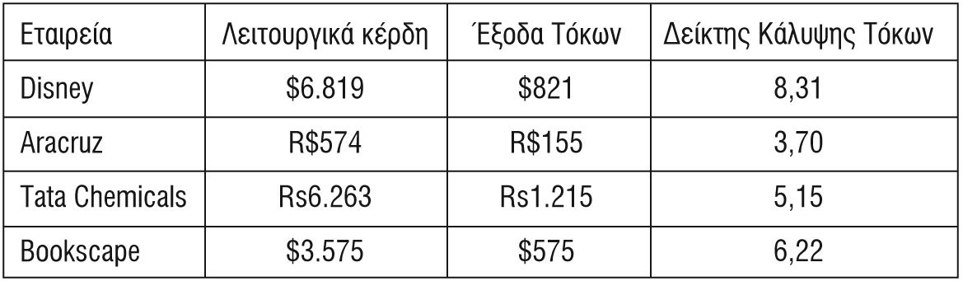
Εκτιμώντας Συνθετικές Αξιολογήσεις
Η αξιολόγηση μιας επιχείρησης μπορεί να εκτιμηθεί με τη χρήση των χρηματοοικονομικών χαρακτηριστικών της τελευταίας. Στην απλούστερη μορφή της, μπορούμε να χρησιμοποιήσουμε μόνο τον δείκτη κάλυψης τόκων:
Αριθμοδείκτης Κάλυψης Τόκων = ΚΠΤΦ / Τόκοι Έξοδα
Για τις τέσσερις επιχειρήσεις μη χρηματοοικονομικών υπηρεσιών, καταλήγουμε στα ακόλουθα:
Notes:
Εάν βασίσετε την αξιολόγησή σας μόνο σε ένα δείκτη κάλυψης τόκων θα έχετε μόνο μια προσέγγιση της αξιολόγησης. Μια πιο ρεαλιστική προσέγγιση θα χρησιμοποιούσε περισσότερο από έναν απλό δείκτη κάλυψης τόκων. Ουσιαστικά, θα μπορούσαμε να δημιουργήσουμε μια επίδοση βασισμένη σε πολλαπλούς δείκτες (όπως μια ιεραρχία Α - Z) και να χρησιμοποιήσουμε αυτήν την επίδοση για να εκτιμήσουμε αξιολογήσεις.
Τα λειτουργικά κέρδη που χρησιμοποιούνται για τον υπολογισμό της αξιολόγησης δε χρειάζεται να είναι του τελευταίου έτους. Μπορούν να είναι ένας χρονικός μέσος ή μια ομαλοποιημένη αξία.

Slide 91
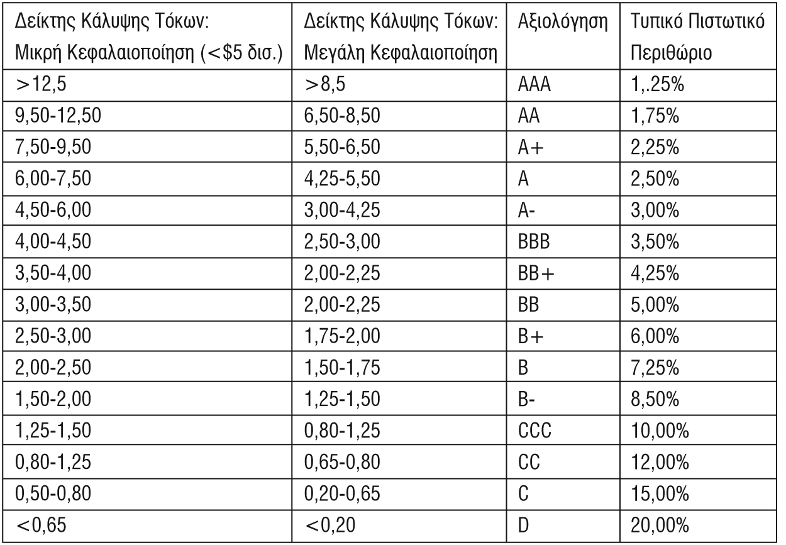
Αριθμοδείκτες Κάλυψης Τόκων, Αξιολογήσεις και Περιθώρια Χρεοκοπίας- Αρχές 2009
Disney, Κεφ. Αγοράς > $ 5 billion: 8.31 → AA
Aracruz: Κεφ. Αγοράς < $5 billion: 3.70 → BB+
Tata: Κεφ. Αγοράς < $ 5 billion: 5.15 → A-
Bookscape:Κεφ. Αγοράς <$5 billion: 6.22 → A
Notes:
Ο πίνακας δημιουργήθηκε, με τη χρήση μικρότερων μη χρηματοοικονομικών επιχειρήσεων (<$5 δις κεφ. αγοράς) οι οποίες αξιολογούνται, και των αριθμοδεικτών κάλυψης τόκων. Οι επιχειρήσεις ιεραρχήθηκαν με βάση τις αξιολογήσεις τους, και εκτιμήθηκε το εύρος κάλυψης τόκων .
Αυτό το διάστημα (εύρος) θα μεταβάλλεται με το χρόνο, ιδιαίτερα καθώς ισχυροποιείται ή αποδυναμώνεται η οικονομία. Μπορείτε να βρείτε τα ανανεωμένα διαστήματα στην ιστοσελίδα μου.

Slide 92
Συνθετικές και Πραγματικές Αξιολογήσεις: Disney and Aracruz
Οι Disney και Aracruz είναι υπό αξιολόγηση επιχειρήσεις και οι πραγματικές αξιολογήσεις τους είναι διαφορετικές από τις συνθετικές.
Η συνθετική αξιολόγηση της Disney είναι AA, ενώ η πραγματική είναι A. Η διαφορά μπορεί να οφείλεται σε οποιοδήποτε από τα κάτωθι:
Οι συνθετικές αξιολογήσεις εκφράζουν μόνο τον αριθμοδείκτη κάλυψης τόκων ενώ οι πραγματικές ενσωματώνουν όλους τους αριθμοδείκτες και ποιοτικούς παράγοντες
Οι συνθετικές αξιολογήσεις δεν εμπεριέχουν κλαδικές μεροληψίες
Η συνθετική αξιολόγηση βασίστηκε σε λειτουργικά κέρδη του 2008 ενώ η πραγματική αξιολόγηση αντικατοπτρίζει ομαλοποιημένα αποτελέσματα
Η συνθετική αξιολόγηση της Aracruz είναι BB+, μα η πραγματική BB. Ο μεγαλύτερος παράγοντας πίσω από τη διαφορά είναι η ύπαρξη κινδύνου χώρας μα οι ζημίες επί παραγώγων του 2008 μπορεί να παίζουν επίσης ρόλο.
Η Deutsche Bank είχε μια αξιολόγηση A+. Δε θα προσπαθήσουμε να εκτιμήσουμε μια συνθετική αξιολόγηση για την τράπεζα. Ο προσδιορισμός των τόκων εξόδων δανειακών κεφαλαίων μιας τράπεζας είναι δύσκολος…
Notes:
Η διαδικασία συνθετικής αξιολόγησης θα αποφέρει λογικά κοντινές αξιολογήσεις για κάθε επιχείρηση με ουσιαστικά δανειακά κεφάλαια. Θα έχει την τάση να υπερτιμά επιχειρήσεις με λίγα δανειακά κεφάλαια (οι τεχνολογικές επιχειρήσεις συχνά θα λαμβάνουν αξιολογήσεις AAA καθώς ο δείκτης κάλυψης τόκων είναι πολύ υψηλός). Το γεγονός πως οι αξιολογήσεις αυτές είναι υπερβολικά υψηλές δεν αποτελεί πρόβλημα επειδή οι εταιρείες αυτές έχουν πολύ λίγο δανεισμό στα κεφάλαιά τους – το κόστος συνολικών κεφαλαίων είναι πολύ κοντά στο κόστος ιδίων κεφαλαίων.
Μπορούμε να εμπιστευτούμε τους οίκους αξιολόγησης; Γενικά, οι οίκοι αξιολόγησης κάνουν αξιοπρεπή δουλεία όσον αφορά στην αξιολόγηση του κινδύνου χρεοκοπίας και μας προσφέρουν (τουλάχιστον στους επενδυτές) αυτές τις μετρήσεις δωρεάν. Έχουν δύο ελαττώματα: (1) Αργούν να προσαρμοστούν στις μεταβολές του κινδύνου χρεοκοπίας. Πολύ συχνά η υποτίμηση ακολουθεί τις πτώσεις των τιμών των ομολόγων και όχι το αντίθετο (2) Συχνά παρασέρνονται από το κλίμα των αγορών και είτε υπερεκτιμούν είτε υποεκτιμούν τον κίνδυνο χρεοκοπίας για έναν ολόκληρο κλάδο.
Είναι καλή ιδέα να εκτιμούμε συνθετικές αξιολογήσεις ακόμη και για επιχειρήσεις που έχουν πραγματικές αξιολογήσεις. Εάν υπάρχουν διαφωνίες μεταξύ διαφορετικών οίκων ή μια επιχείρηση έχει πολλαπλές αξιολογήσεις ομολόγων, η συνθετική αξιολόγηση μπορεί να λειτουργήσει ως εξισσοροπητής. Εάν υπάρχει σημαντική διαφορά μεταξύ συνθετικών και πραγματικών αξιολογήσεων και δεν υπάρχει θεμελιώδης αιτία στην οποία να αποδοθεί η διαφορά, η συνθετική αξιολόγηση μπορεί να αποτελεί προάγγελο ενός σφάλματος του οίκου αξιολόγησης.

Slide 93
Εκτιμώντας το Κόστος Δανειακών Κεφαλαίων
Για τη Bookscape, θα χρησιμοποιήσουμε τη συνθετική αξιολόγηση (A) για να εκτιμήσουμε το κόστος δανειακών κεφαλαίων:
Περιθώριο χρεοκοπίας βάσει αξιολόγησης A = 2.50%
Κόστος δανειακών κεφαλαίων προ φόρων = Επιτόκιο μηδενικού κινδύνου + Περιθώριο χρεοκοπίας = 3.5% + 2.50% = 6.00%
Κόστος δανειακών κεφαλαίων μετά φόρων = Κόστος δανειακών κεφαλαίων προ φόρων (1- φορολογικός συντελεστής) = 6.00% (1-.40) = 3.60%
Για τις τρεις εισηγμένες επιχειρήσεις του δείγματός μας, θα χρησιμοποιήσουμε τις πραγματικές αξιολογήσεις ομολόγων για να εκτιμήσουμε το κόστος δανειακών κεφαλαίων:
Notes:
Χρησιμοποιείται ο οριακός φορολογικός συντελεστής…. Ο τόκος εξοικονομεί φόρους από το οριακό σου εισόδημα, όχι από το πρώτο ή το μέσο δολλάριο εισοδήματος….
Ο οριακός φορολογικός συντελεστής προέρχεται από το φορολογικό κώδικα και έχει λίγη σχέση με την εταιρεία σας. Για εταιρείες των ΗΠΑ, θα πρέπει να είναι 35%+. Για εταιρείες εκτός ΗΠΑ, θα αντικατοπτρίζει τους φορολογικούς συντελεστές των αντίστοιχων χωρών (χαμηλοί στο ΕΒ και τη Σιγκαπούρη, υψηλότεροι στην Ευρώπη και τη Λατινική Αμερική…)
Για την Tata Chemicals, προσθέσαμε το περιθώριο χρεοκοπίας χώρας στο περιθώριο χρεοκοπίας της επιχείρησης για να εκφράσουμε το γεγονός πως η Tata πρέπει να φέρει το βάρος του κινδύνου χώρας όταν δανείζεται. (Παραλείψαμε αυτό το βήμα με την Aracruz γιατί χρησιμοποιήσαμε την πραγματική αξιολόγηση, η οποία ήδη ενσωματώνει τον κίνδυνο της Βραζιλίας)
Για τις Disney, Deutsche Bank και Aracruz, επιλέξαμε να χρησιμοποιήσουμε τις πραγματικές αξιολογήσεις παρά τις συνθετικές, γιατί περιέχουν περισσότερες πληροφορίες.

Slide 94
Για την Tata Chemicals, θα χρησιμοποιήσουμε τη συνθετική αξιολόγηση A-, μα θα λάβουμε υπόψη το γεγονός πως η Ινδία αντιμετωπίζει κίνδυνο χρεοκοπίας (και ένα περιθώριο 3%).
Κόστος δανειακών κεφαλαίων προ φόρων = Επιτόκιο μηδενικού κινδύνου(Rs) + Περιθώριο Χώρας + Περιθώριο εταιρείας
= 4% + 3% + 3% = 10%
Κόστος δανειακών κεφαλαίων μετά φόρων = Κόστος δανειακών κεφαλαίων προ φόρων (1- φορολογικός συντελεστής) = 10% (1-.34) = 6.6%

Slide 95
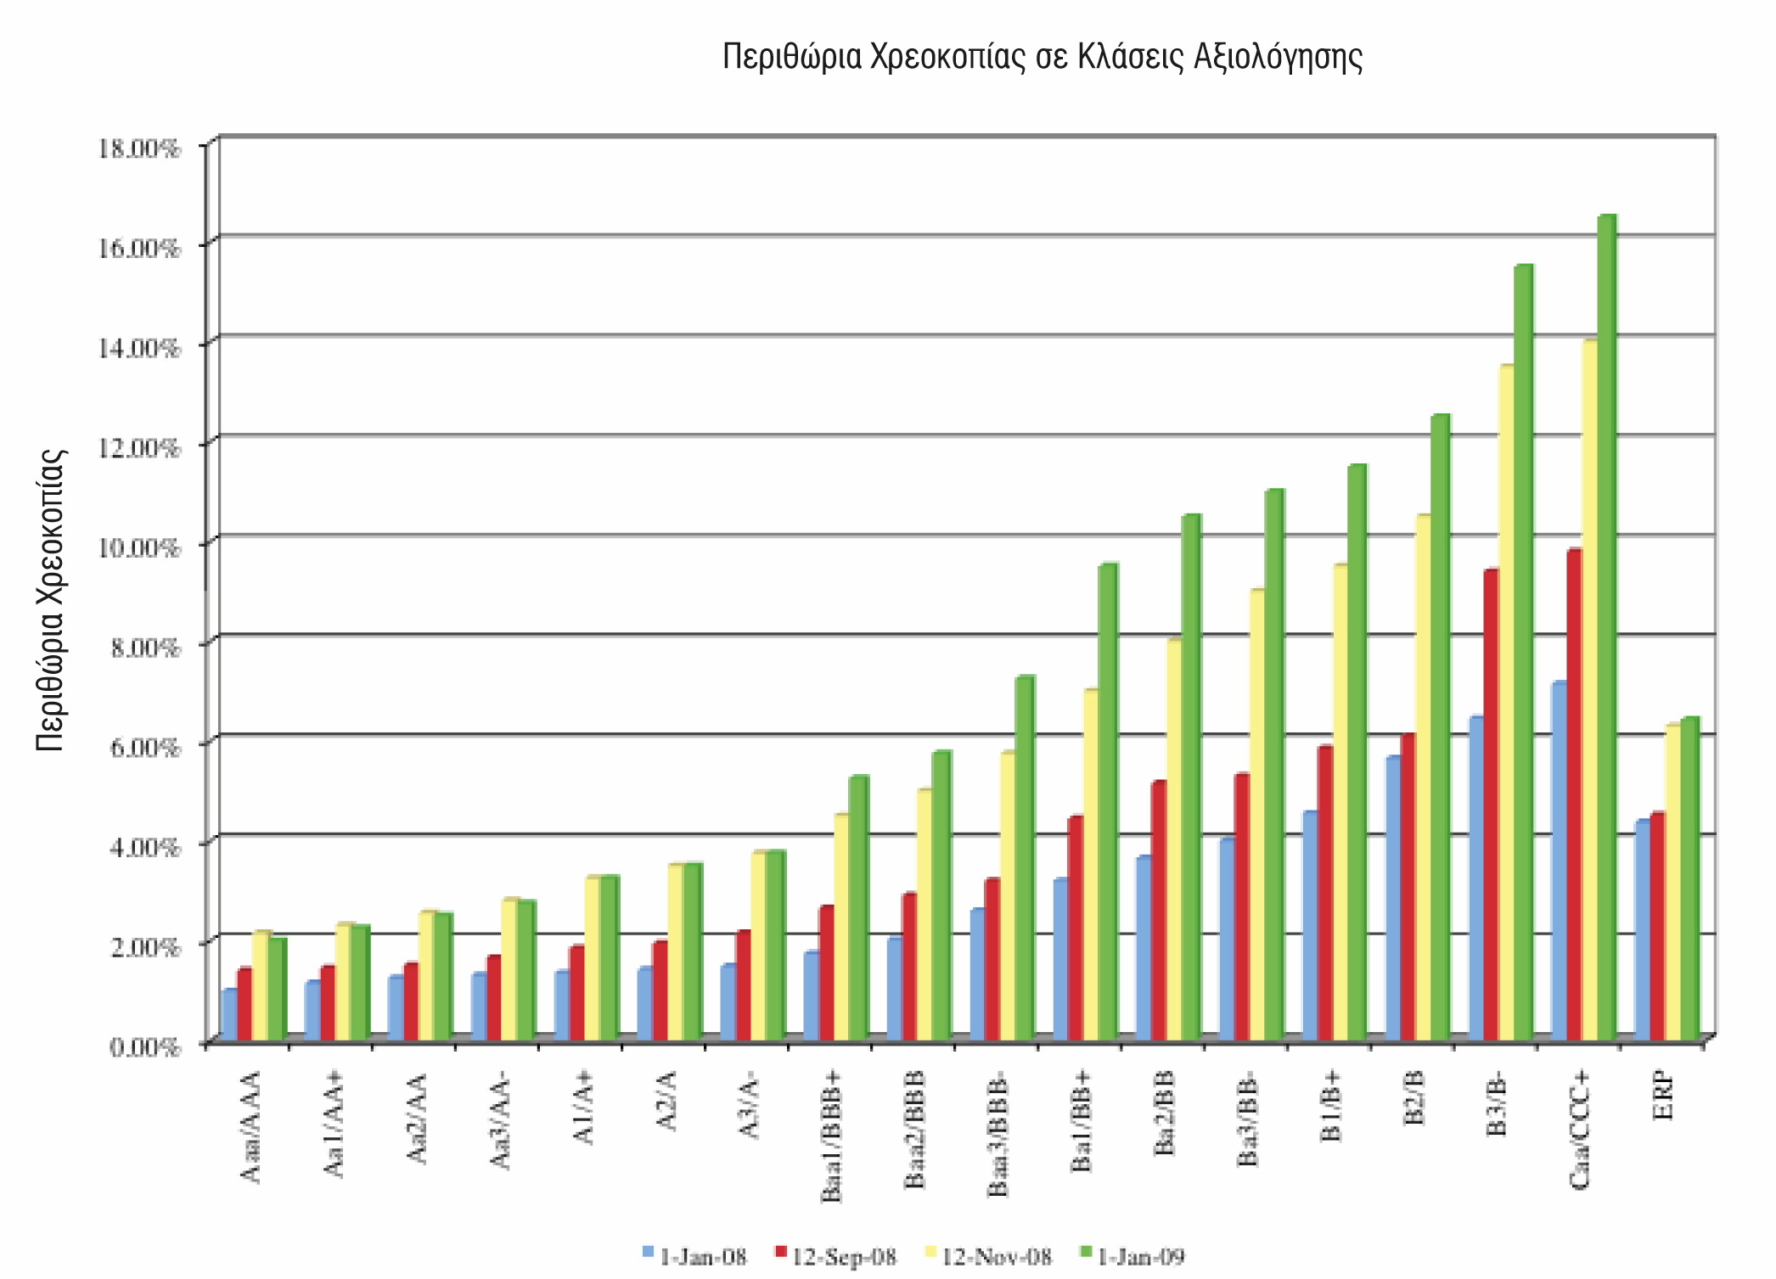
Ο κίνδυνος χρεοκοπίας επεκτείνεται.. Και τα περιθώρια ανοίγουν.. Το αποτέλεσμα της κρίσης των αγορών – Ιανουάριος 2008 με Ιανουάριο 2009
Notes:
Νωρίτερα, εξετάσαμε τα πριμ μετοχικού κινδύνου και το πώς αυτά αυξήθηκαν κατά την κρίση του 2008. Σε αυτό το γράφημα, σημειώνουμε το ίδιο φαινόμενο στα δανειακά κεφάλαια. Εάν εισάγουμε τα ανανεωμένα περιθώρια χρεοκοπίας στον υπολογισμό του κόστους δανειακών κεφαλαίων της Disney, θα καταλήξουμε σε ένα προ φόρων κόστος δανειακών κεφαλαίων περίπου ίσο με 9%; παρατηρήστε πως τα υψηλότερα πριμ μετοχικού κινδύνου θα οδηγήσουν αντίστοιχα σε υψηλότερο κόστος ιδίων κεφαλαίων.
Το γενικότερο μάθημα είναι πως τα περιθώρια χρεοκοπίας πρέπει να ενημερώνονται σε τακτικά διαστήματα ώστε να έχουμε καλές εκτιμήσεις του κόστους δανειακών κεφαλαίων.
(Χρησιμοποιώ μια ιστοσελίδα, την bondsonline.com, μα χρεώνει $35 για μια απεικόνιση. Ενημερώνω περίπου δύο φορές το χρόνο)

Slide 96
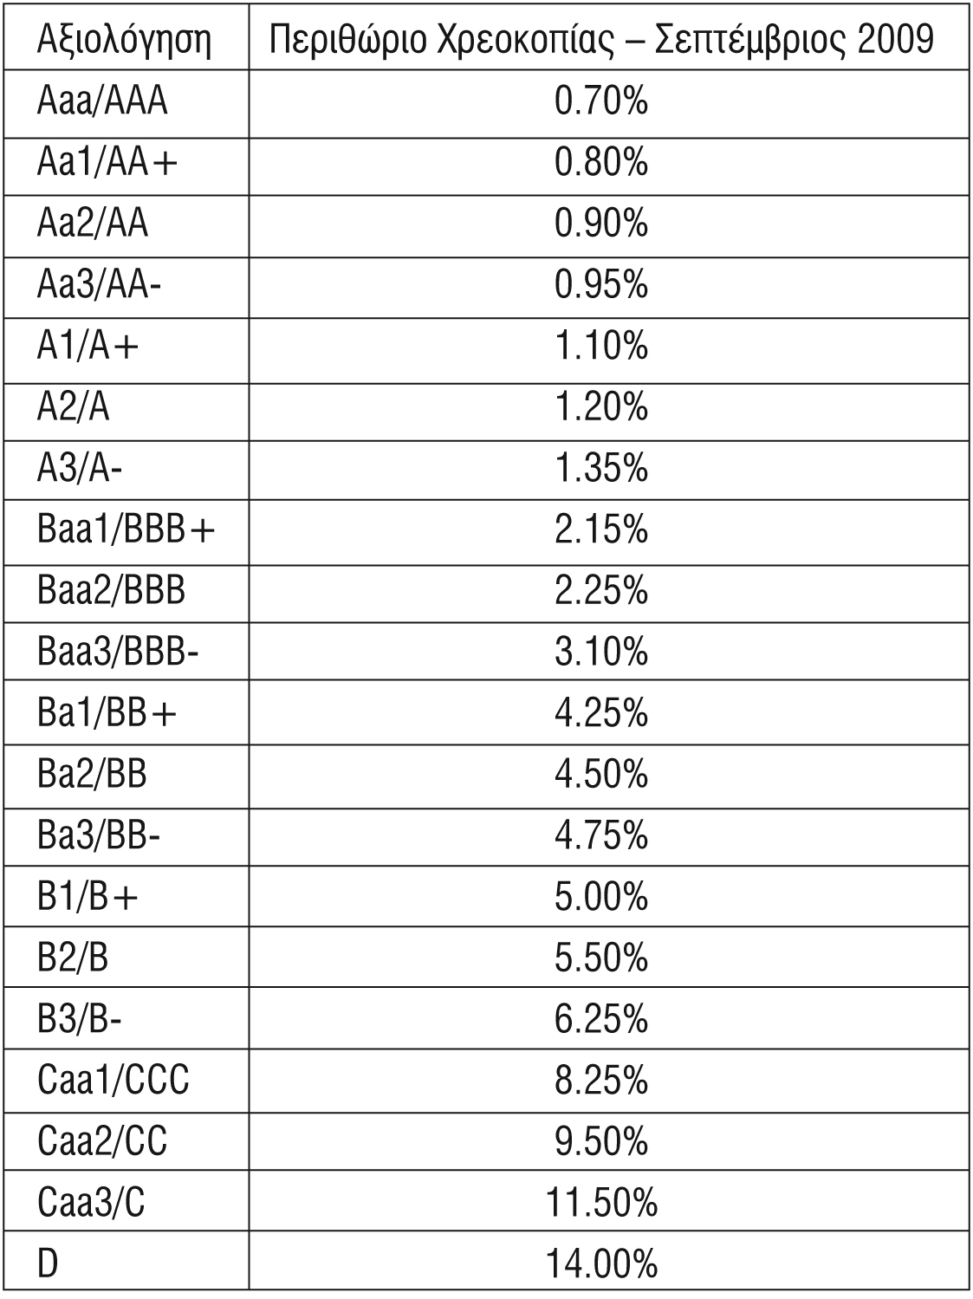
Ενημερωμένα Περιθώρια Χρεοκοπίας
Notes:
Ο πίνακας αυτός πρέπει να ενημερώνεται συχνά ώστε να απεικονίζει τα τρέχοντα περιθώρια. Αυτά θα είναι τα περιθώρια που θα χρησιμοποιήσετε για τις σημερινές συνθετικές αξιολογήσεις και όχι τα περιθώρια των αρχών του 2009.

Slide 97
6 Τεστ Εφαρμογής: Εκτιμώντας ένα Κόστος Δανειακών Κεφαλαίων
Βάσει των τρεχόντων κερδών προ φόρων και τόκων της επιχείρησής σας και των τόκων εξόδων της, εκτιμήστε
Έναν αριθμοδείκτη κάλυψης τόκων για την επιχείρησή σας
Μια συνθετική αξιολόγηση για την επιχείρησή σας (χρησιμοποιήστε τους πίνακες προηγουμένων σελίδων)
Ένα προ φόρων κόστος δανειακών κεφαλαίων για την επιχείρησή σας
Ένα μετά φόρων κόστος δανειακών κεφαλαίων για την επιχείρησή σας
Notes:
Για να εκτιμήσετε το προ φόρων κόστος δανειακών κεφαλαίων, χρειάζεστε έναν οριακό φορολογικό συντελεστή. Εφόσον ο ομοσπονδιακός φορολογικός συντελεστής για επιχειρήσεις είναι 35%, θα περίμενα τον οριακό φορολογικό συντελεστή να είναι 35% ή υψηλότερος για επιχειρήσεις των ΗΠΑ. Έτσι, ακόμη και αν ο εφαρμοσμένος φορολογικός συντελεστής των λογιστικών καταστάσεων είναι χαμηλότερος, θα χρησιμοποιούσα τουλάχιστον 35%. Εάν ο πραγματικός είναι 35%, θα χρησιμοποιούσα τον πραγματικό, με την υπόθεση πως ενσωματώνει και άλλους φόρους που πρέπει να πληρώσει η επιχείρηση.

Slide 98
Κόστος Υβριδικών
Οι προνομιούχες μετοχές έχουν κάποια κοινά χαρακτηριστικά με τα δανειακά κεφάλαια – το προνομιούχο μέρισμα είναι προκαθορισμένο από τη στιγμή της έκδοσης και καταβάλλεται προ του κοινού μερίσματος – και κάποια με τα ίδια κεφάλαια – οι πληρωμές των προνομιούχων μερισμάτων δεν εκπίπτουν φορολογικά. Εάν η προνομιούχος μετοχή θεωρηθεί στο διηνεκές, το κόστος της μπορεί να γραφεί ως εξής :
k_{ps} = Προνομιούχο μέρισμα ανά μετοχή/ Αγοραία τιμή ανά προνομιούχο μετοχή
Τα μετατρέψιμα δανειακά κεφάλαια είναι εν μέρει δανειακά (το μέρος του ομολόγου) και εν μέρει ίδια (το δικαίωμα μετατροπής). Είναι καλύτερο να τα διασπάτε στα συστατικά τους στοιχεία και να μην τα αντιμετωπίζετε ως μίγμα.
Notes:
Ο ευκολότερος τρόπος να διασπάσετε μια μετατρέψιμη ομολογία είναι να την αποτιμήσετε ως καθαρό ομόλογο και να αποδώσετε την εναπομένουσα αγοραία αξία στο δικαίωμα μετατροπής. Το Μάρτιο του 2004, η Disney είχε μετατρέψιμες ομολογίες με 19 χρόνια να απομένουν ως τη λήξη και ένα επιτόκιο τοκομεριδίου 2.125%, οι οποίες διαπραγματεύονταν στα $1,064 ανά ομολογία. Οι ιδιοκτήτες αυτής της ομολογίας έχουν το δικαίωμα να την μετατρέψουν σε 33.9444 μετοχές οποτεδήποτε εντός της διάρκειας ζωής της. Για να διασπάσουμε την ομολογία στα συστατικά του καθαρού ομολόγου και του δικαιώματος μετατροπής, θα αποτιμήσουμε την ομολογία χρησιμοποιώντας το προ φόρων κόστος δανειακών κεφαλαίων της Disney που είναι ίσο με 5.25%:
Με αυτό το επιτόκιο, η τιμή που θα πλήρωναν οι επενδυτές για το δικαίωμα μετατροπής ανά μετοχή είναι $29.46, πολύ υξηλότερα από την τρέχουσα τιμή της μετοχής των $20.46 που ίσχυε κατά την ανάλυση.
Το επιτόκιο βασιζόταν στο επιτόκιο δεκαετούς κρατικού ομολόγου. Εάν το επιτόκιο του 5ετούς ομολόγου ήταν κατά πολύ διαφορετικό, θα ξαναϋπολογίζαμε το προ φόρων κόστος δανειακών κεφαλαίων προσθέτοντας το περιθώριο χρεοκοπίας στο πενταετές επιτόκιο.
Συστατικό Καθαρού Ομολόγου
= Αξία ενός ομολόγου με τοκομερίδιο 2.125% λήξης σε 19 χρόνια με επιτόκιο αγοράς ίσο με 5.25%
= ΠΑ των $21.25 ετήσιων τοκομεριδίων για 19 έτη + ΠΑ των $1000 στο τέλος του έτους 19 = $629.91
Δικαίωμα μετατροπής= Αγοραία αξία μετατρέψιμης ομολογίας – Αξία καθαρού ομολόγου
= 1064 - $629.91 = $434.09
Το καθαρό ομόλογο των $630 θεωρείται δανειακά κεφάλαια, ενώ το δικαίωμα μετατροπής των $434 θεωρείται ως ίδια κεφάλαια.

Slide 99
Σταθμικά βάρη υπολογισμού Κόστους Κεφαλαίων
Τα σταθμικά βάρη που χρησιμοποιούνται στον υπολογισμό του κόστους κεφαλαίων πρέπει να είναι οι αξίες της αγοράς.
Υπάρχουν τρία ευλογοφανή επιχειρήματα κατά της χρήσης αξιών της αγοράς
Η λογιστική αξία είναι πιο αξιόπιστη από αυτήν της αγοράς ως λιγότερο ευμετάβλητη: Ενώ είναι αλήθεια πως η λογιστική αξία δε μεταβάλλεται τόσο συχνά όσο αυτή της αγοράς, αυτό αντικατοπτρίζει μάλλον αδυναμία παρά πλεονέκτημα
Η χρήση λογιστικής αξίας αντί αξίας αγοράς είναι μια πιο συντηρητική προσέγγιση για τον υπολογισμό αριθμοδεικτών: Για τις περισσότερες εταιρείες, η χρήση λογιστικών αξιών θα αποφέρει χαμηλότερο κόστος κεφαλαίου σε σχέση με τη χρήση αγοραίων σταθμικών βαρών.
Καθώς οι λογιστικές αποδόσεις υπολογίζονται βάσει λογιστικών αξιών, η συνέπεια απαιτεί την χρήση λογιστικών αξιών και για την εκτίμηση του κόστους κεφαλαίου: Ενώ η χρήση λογιστικών αξιών για τον υπολογισμό λογιστικών αποδόσεων και κόστους κεφαλαίου μοιάζει συνεπής, δεν έχει νόημα από οικονομικής άποψης.
Notes:
Υποθέστε πως το αγοραίο επιτόκιο δανειακών κεφαλαίων είναι 10%, ενώ η αντίστοιχη λογιστική αξία είναι 30%, για μια επιχείρηση με κόστος ιδίων κεφαλαίων 15% και μετά φόρων κόστος δανειακών κεφαλαίων ίσο με 5%. Το κόστος κεφαλαίων μπορεί να υπολογιστεί ως εξής –
Με δανειακά επιτόκια αγοράς: 15% (.9) + 5% (.1) = 14%
Με λογιστικά δανειακά επιτόκια: 15% (.7) + 5% (.3) = 12%
Ποια είναι η πιο συντηρητική εκτίμηση;

Slide 100
Εκτιμώντας Σταθμικά Βάρη Αγοράς
Η Αγοραία Αξία Ιδίων Κεφαλαίων πρέπει να περιλαμβάνει τα εξής
Αγοραία αξία Μετοχών σε κυκλοφορία
Αγοραία αξία Πιστοποιητικών Απόκτησης Μετοχών σε κυκλοφορία
Αγοραία αξία Δικαιωμάτων Μετατροπής Μετατρέψιμων Ομολογιών
Η Αγοραία Αξία Δανειακών Κεφαλαίων είναι δυσκολότερο να εκτιμηθεί επειδή λίγες εταιρείες έχουν διαπραγματευόμενα δανειακά κεφάλαια. Υπάρχουν δύο λύσεις:
Υποθέστε πως η λογιστική αξία δανειακών κεφαλαίων είναι ίση με την αξία αγοράς
Εκτιμήστε την αγοραία αξία δανειακών κεφαλαίων με βάση την αντίστοιχη λογιστική
Για παράδειγμα έστω μια επιχείρηση, με λογιστικά δανειακά κεφάλαια $1 δις, τόκους έξοδα $60 εκατομμύρια, προ φόρων κόστος δανειακών κεφαλαίων 7.5% και μια σταθμισμένη μέση λήξη 6 ετών.
Εκτιμηθείσα ΑΑ ΔΚ=
ΠΑ of Ροών, r=7.5%, n=6 έτη
Notes:
Στην πραγματικότητα, η αγοραία αξία ιδίων κεφαλαίων πρέπει να περιλαμβάνει όλα τα δικαιώματα προαίρεσης επί μετοχικού κεφαλαίου που εκδίδει η επιχείρηση συμπεριλαμβανομένων και των μη διαπραγματευόμενων δικαιωμάτων της διοίκησης. Στην πράξη, οι αναλυτές σχεδόν πάντα χρησιμοποιούν την κεφαλαιοποίηση αγοράς (που αναπαριστά την διαπραγματευόμενη αξία των κοινών μετοχών) ως αγοραία αξία των ιδίων κεφαλαίων.
Η αγοραία αξία δανειακών κεφαλαίων εκτιμάται σαν να ήταν τα κεφάλαια αυτά ένα μεγάλο ομόλογο με τοκομερίδια.
Η μέση λήξη δανειακών κεφαλαίων μπορεί να αποκτηθεί από το 10-K. Για τη Disney το Σεπτέμβριο του 2004, η ονομαστικά αξία της σταθμισμένης χρονικής διάρκειας το 2004 ήταν 11.53 χρόνια…

Slide 101
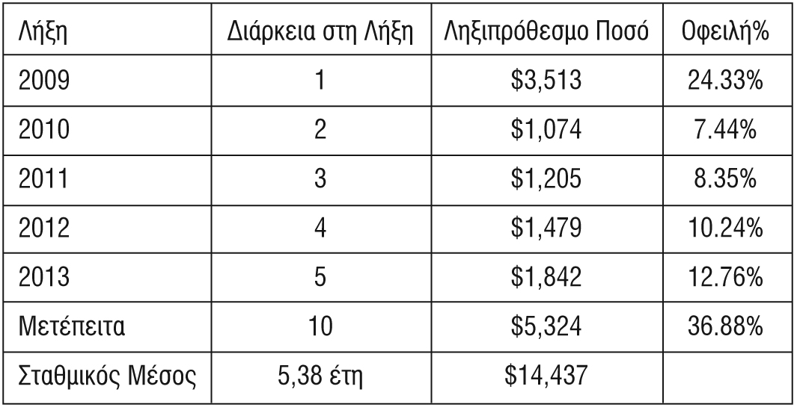
Disney: Από τη λογιστική αξία στην αγοραία αξία δανειακών κεφαλαίων…
Στις χρηματοοικονομικές καταστάσεις του 2008 της Disney, αναφερόντουσαν τα ληξιπρόθεσμα δανειακά κεφάλαια.
Τα συνολικά ληξιπρόθεσμα δανειακά κεφάλαια της Disney, σε λογιστικές αξίες, στον ισολογισμό ήταν $16,003 εκατομμύρια και τα συνολικά έξοδα τόκων του έτους ήταν $728 εκατομμύρια. Υποθέτοντας πως η διάρκεια στη λήξη που υπολογίσαμε ισχύει και χρησιμοποιώντας 6% ως προ φόρων κόστος δανειακών κεφαλαίων:
Estimated MV of Disney Debt =
Δε δινόταν η λήξη για δανειακά κεφάλαια πέραν της πενταετίας. Υπέθεσα 10 έτη.
Notes:
Πρώτα συγκεντρώνουμε όλα τα δανειακά κεφάλαια και αποκτούμε μια ονομαστική αξία της σταθμισμένης μέσης διάρκειας στη λήξη για τα κεφάλαια ίση με 5.38 έτη.
Κατόπιν υπολογίζουμε την αγοραία αξία δανειακών κεφαλαίων, θέτοντας τη λογιστική αξία = ονομαστική αξία, τον τόκο έξοδο = τοκομερίδιο, τη μέση διάρκεια στη λήξη = διάρκεια δανειακών κεφαλαίων και το βάσει συνθετικής αξιολόγησης προ φόρων κόστος δανειακών κεφαλαίων ως κόστος δανειακών κεφαλαίων.
Εναλλακτικά, μπορούμε να υπολογίσουμε την αγοραία αξία κάθε στοιχείου δανειακών κεφαλαίων ξεχωριστά και να προσθέσουμε τις αξίες.

Slide 102
Μετατρέποντας Λειτουργικές Μισθώσεις σε Δανειακά Κεφάλαια
Η “δανειακή αξία” των λειτουργικών μισθώσεων είναι η παρούσα αξία των μισθωμάτων, με επιτόκιο το οποίο αντικατοπτρίζει τον κίνδυνο αυτών.
Σε γενικές γραμμές, το επιτόκιο αυτό θα είναι κοντά αν όχι ίσο με αυτό στο οποίο δανείζεται η επιχείρηση.
Notes:
Αυτό μας επιτρέπει να έχουμε μια πιο ρεαλιστική άποψη της μόχλευσης των επιχειρήσεων που χρησιμοποιούν κατά κόρον λειτουργικές μισθώσεις. Παραδείγματα είναι οι εταιρείες λιανικής όπως η Gap ή η Walmart.

Slide 103
Λειτουργικές Μισθώσεις στη Disney
Το προ φόρων κόστος δανειακών κεφαλαίων της Disney είναι 6%.
Δανειακά Κεφάλαια σε κυκλοφορία της Disney
= Αγοραία Αξία Τοκοφόρων Δανειακών Κεφαλαίων + ΠΑ Λειτουργικών Μισθώσεων
= $14,962 + $ 1,720= $16,682 εκατομμύρια
Έτος | Δέσμευση | Παρούσα Αξία
1 | $392.00 | $369.81
2 | $351.00 | $312.39
3 | $305.00 | $256.08
4 | $265.00 | $209.90
5 | $198.00 | $147.96
6 & 7 | $309.50 | $424.02
Δανειακή Αξία Μισθώσεων = |  | $1,720.17
Η Disney ανέφερε $619 εκατομμύρια δεσμεύσεων μετά το έτος 5. Δεδομένης της μέσης ετήσιας δέσμευσης των $302 εκατομμυρίων για την πρώτη πενταετία, υποθέσαμε δύο χρόνια με $309.5 εκατομμύρια το κάθε έτος.
Notes:
Το προ φόρων κόστος δανειακών κεφαλαίων βασίστηκε στην τρέχουσα αξιολόγηση της Disney.
Η Disney αναφέρει ένα μεγάλο ποσό ως ληξιπρόθεσμο χρέος μετά το έτος 6…. Το διασπάμε σε ετήσιες καταβολές βάσει των μέσων καταβολών μισθωμάτων των πρώτων πέντε ετών…Θα μπορούσατε επίσης να χρησιμοποιήσετε την πληρωμή του έτους 5 ως βάση γι αυτήν την προσαρμογή (Εάν τα βάλουμε όλα στο έτος 6 θα υπερτιμήσει την παρούσα αξία).
Για να πάρουμε τη συνολική αγοραία αξία δανειακών κεφαλαίων, προσθέτουμε την εκτιμηθείσα αξία τοκοφόρων δανειακών κεφαλαίων με την παρούσα αξία των λειτουργικών μισθώσεων (μια ήδη αξία αγοράς καθώς χρησιμοποιήσατε το τρέχον προ φόρων κόστος δανεισμού για να καταλήξετε στην αξία).

Slide 104
6 Τεστ Εφαρμογής: Εκτιμώντας την Αγοραία Αξία
Εκτιμήστε την
Αγοραία αξία ιδίων κεφαλαίων της επιχείρησής σας και τη Λογιστική Αξία των ιδίων κεφαλαίων
Αγοραία αξία δανειακών κεφαλαίων της επιχείρησής σας και τη λογιστική αξία των δανειακών κεφαλαίων (Εάν δε μπορείτε να βρείτε τη μέση χρονική διάρκεια των δανειακών σας κεφαλαίων, χρησιμοποιήστε 3 έτη): Θυμηθείτε να κεφαλαιοποιήσετε την αξία των λειτουργικών μισθώσεων και να την προσθέσετε και στην αγοραία και στη λογιστική αξία των δανειακών κεφαλαίων.
Εκτιμήστε την
Σταθμικά βάρη για ίδια και δανειακά κεφάλαια βάσει αξιών αγοράς
Σταθμικά βάρη για ίδια και δανειακά κεφάλαια βάσει λογιστικών αξιών
Notes:
Για τις περισσότερες επιχειρήσεις, ο λογιστικός αριθμοδείκτης δανειακής επιβάρυνσης θα είναι πολύ υψηλότερος από τον αντίστοιχο της αγοράς. Χρησιμοποιώντας λοιπόν το λογιστικό αριθμοδείκτη δανειακής επιβάρυνσης θα αποφέρει ένα χαμηλότερο κόστος κεφαλαίων (κάτι το οποίο υπονομεύει το επιχείρημα υπέρ συντηρητισμού που χρησιμοποιείται από υποστηρικτές της χρήσης λογιστικών σταθμίσεων)

Slide 105
Τρέχον Κόστος Κεφαλαίων: Disney
Ίδια Κεφάλαια
Κόστος Ιδίων Κεφαλαίων = Επιτόκιο μηδενικού κινδύνου + Βήτα* Πριμ Κινδύνου= 3.5% + 0.9011 (6%) = 8.91%
Αγοραία Αξία Ιδίων Κεφαλαίων = $45.193 Billion
Ίδια Κεφάλαια/(Δανειακά και Ίδια Κεφάλαια) = 73.04%
Δανειακά Κεφάλαια
Μετά φόρων κόστος δανειακών κεφαλαίων =
(Επιτόκιο μηδενικού κινδύνου + Περιθώριο χρεοκοπίας) (1-t) = (3.5%+2.5%) (1-.38) = 3.72%
Αγοραία Αξία Δανειακών Κεφαλαίων = $ 16.682 Billion
Δανειακά Κεφάλαια/(Δανειακά και Ίδια Κεφάλαια) = 26.96%
Κόστος Κεφαλαίων= 8.91%(.7304)+3.72%(.2696) = 7.51%
45.193/ (45.193+16.682)
Notes:
Αυτό αναπαράγει τον υπολογισμό του τρέχοντος κόστους κεφαλαίου της Disney, χρησιμοποιώντας αγοραίες αξίες στάθμισης για αμφότερα ίδια και δανειακά κεφάλαια, το κόστος ιδίων κεφαλαίων (βάσει του συνθετικού από κάτω προς τα πάνω βήτα) και το κόστος δανειακών κεφαλαίων (βάσει της αξιολόγησης ομολόγων)
Η αγοραία αξία δανειακών κεφαλαίων εκτιμάται αποτιμώντας την παρούσα αξία των συνολικών πληρωμών τόκων και την ονομαστική αξία στο τρέχον κόστος δανειακών κεφαλαίων.
Ένας τρόπος να θέσουμε το ερώτημα της κεφαλαιακής δομής: Υπάρχει ένα μίγμα ίδιων και δανειακών κεφαλαίων στο οποίο το κόστος κεφαλαίων της Disney θα είναι χαμηλότερο από 7.51%;

Slide 106
Εάν; Ενημερώνοντας περιθώρια χρεοκοπίας και ΠΜΚ
Ένας λόγος για τα υψηλά πριμ μετοχικού κινδύνου και περιθώρια χρεοκοπίας στις αρχές του 2009 ήταν η τραπεζική και χρηματοοικονομική κρίση του 2008 και η αποδυνάμωση της οικονομίας.
Καθώς αγορές και οικονομία σταθεροποιούνται, υποθέστε πως πριμ μετοχικού κινδύνου και περιθώρια χρεοκοπίας μειώνονται. Διατηρώντας το επιτόκιο μηδενικού κινδύνου, τη δανειακή επιβάρυνση, το φορολογικό συντελεστή, την αξιολόγηση και το βήτα σταθερά, εκτιμήστε το κόστος κεφαλαίων για τη Disney χρησιμοποιώντας ένα πριμ μετοχικού κινδύνου 5% και ένα περιθώριο χρεοκοπίας 1.5% (για ομόλογα με αξιολόγηση BBB).
Νέο κόστος ιδίων κεφαλαίων= 3.5% + 0.90 (5%) =
Νέο μετά φόρων κόστος δανειακών κεφαλαίων=(3.5% + 1.5%)(1-.38) =
Κόστος Κεφαλαίων = ( ) (.73) + ( ) (.27) =
Καθώς η οικονομία ενισχύεται, υποθέστε τώρα πως το επιτόκιο κρατικού ομολόγου αυξήθηκε σε 4.5%. Πως θα επηρέαζε το κόστος των κεφαλαίων σας η χρήση αυτού του νέου επιτοκίου;
Notes:
Νέο κόστος ιδίων κεφαλαίων = 3.5%+ 0.9 (5) = 8%
Νέο κόστος δανειακών κεφαλαίων = 5% (0.62) = 3.1%
Νέο κόστος κεφαλαίων= 6.68%
Εάν προσαρμόσουμε το επιτόκιο μηδενικού κινδύνου,
Νέο κόστος ιδίων κεφαλαίων = 9%
Νέο κόστος δανειακών κεφαλαίων = 3.72%
Νέο κόστος κεφαλαίων = 7.58%
Το κόστος κεφαλαίων δεν άλλαξε και πολύ, έτσι; Μα η σύνθεση άλλαξε. Το πριμ κινδύνου είναι πλέον διαφορετικό ποσοστό του κόστους κεφαλαίων.

Slide 107
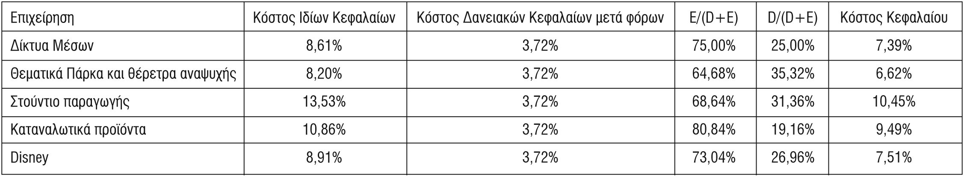
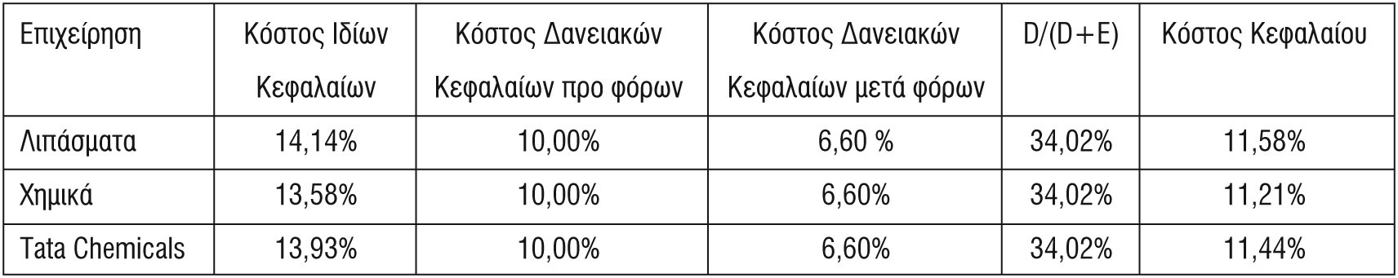
Τμηματικά Κόστη Κεφαλαίου: Disney και Tata Chemicals
Disney
Tata Chemicals
Notes:
Για τη Disney, χρησιμοποιήσαμε τα ειδικά τμηματικά βάρη δανειακού αριθμοδείκτη που υπολογίσαμε νωρίτερα (όταν εκτιμούσαμε το μοχλευμένο βήτα). Υποθέσαμε βέβαια πως όλοι οι τομείς δανείζονταν με το προ φόρων κόστος δανειακών κεφαλαίων της Disney. Εάν τα τμήματα εξέδιδαν ανεξάρτητα δανειακά κεφάλαια, θα μελετούσαμε τη χρήση ειδικών τμηματικών κοστών δανειακών κεφαλαίων.
Για την Tata Chemicals, χρησιμοποιήσαμε τον ίδιο αριθμοδείκτη δανειακής επιβάρυνσης και το ίδιο κόστος δανειακών κεφαλαίων και για τους δύο τομείς.

Slide 108
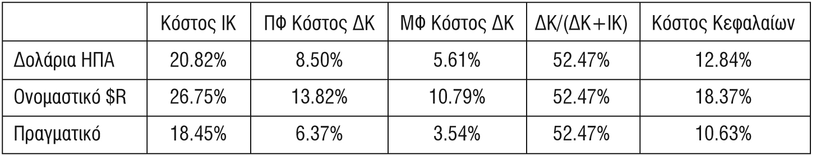
Aracruz : Συναλλαγματικές επιπτώσεις.. Και ένας φραγμός στη Deutsche Bank..
Aracruz Inf
Κόστος Κεφαλαίου σε $R =
Πραγματικό Κόστος Κεφαλαίου =
Νωρίτερα υπολογίσαμε ένα κόστος ιδίων κεφαλαίων 10.55% για τη Deutsche Bank. Δε θα προσπαθήσουμε καν να εκτιμήσουμε το κόστος συνολικών κεφαλαίων. Γιατί;
Πληθωρισμός ΗΠ $ = 2%
Πληθωρισμός $R = 7%
Notes:
Το κόστος κεφαλαίου για την Aracruz θα είναι υψηλότερο σε $R, καθώς περιμένουμε τον πληθωρισμό να είναι 7% σε $R και μόλις 2% σε δολάρια ΗΠΑ. Σε πραγματικούς όρους, αφαιρούμε τον πληθωρισμό εξ ολοκλήρου από τον υπολογισμό.
Για τις τράπεζες, ο προσδιορισμός των δανειακών κεφαλαίων είναι εφιάλτης και το κεφάλαιο θα πρέπει να ορίζεται μόνο σε όρους ιδίων κεφαλαίων.

Slide 109
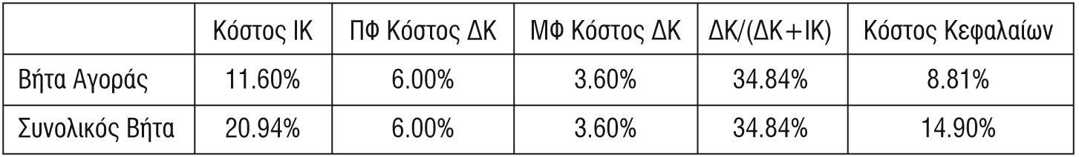
Το Κόστος Κεφαλαίου της Bookscape
Νωρίτερα, παρατηρήσαμε πως το κόστος ιδίων κεφαλαίων θα ήταν πολύ υψηλότερο για ένα μη διαφοροποιημένο επενδυτή απ’ όσο για έναν διαφοροποιημένο και χρησιμοποιήσαμε μια αντίθεση μεταξύ συνολικού βήτα και βήτα αγοράς για να τονίσουμε τη θέση μας.
Το κόστος κεφαλαίου απεικονίζει το διαχωρισμό:
Notes:
Εάν συνεχίσουμε εντός λογικών ορίων:
Οι ιδιωτικές επιχειρήσεις λειτουργούν με μειονέκτημα σε σχέση με τις εισηγμένες εταιρείες, γιατί οι ιδιοκτήτες τους δεν είναι αποτελεσματικοί φορείς κινδύνου.
Οι ιδιωτικές επιχειρήσεις θα απορρίψουν επενδύσεις που είναι ελκυστικές σε μία κατά τ’ άλλα ίδια μα εισηγμένη επιχείρηση

Slide 110
6 Τεστ Εφαρμογής: Εκτιμώντας το Κόστος Κεφαλαίου
Χρησιμοποιώντας τον συνθετικό από κάτω προς τα πάνω συντελεστή βήτα που υπολογίσατε για την επιχείρησή σας, και τις αξίες ιδίων και δανειακών κεφαλαίων που υπολογίσατε για την επιχείρησή σας, εκτιμήστε έναν από κάτω προς τα πάνω μοχλευμένο βήτα και το κόστος ιδίων κεφαλαίων της επιχείρησής σας.
Βάσει των κοστών Ιδίων και Δανειακών Κεφαλαίων που εκτιμήσατε, και τα σταθμικά τους βάρη, εκτιμήστε το κόστος συνολικών κεφαλαίων της επιχείρησής σας.
Πόσο διαφορετικό θα ήταν το κόστος κεφαλαίων σας, εάν είχατε χρησιμοποιήσει λογιστικά σταθμικά βάρη;
Notes:
Για να πάτε από μη μοχλευμένους σε μοχλευμένους βήτα και μετά στο κόστος κεφαλαίων, πρέπει να
Προσδιορίσετε τα δανειακά κεφάλαια και να υπολογίσετε την αγοραία αξία τους
Υπολογίσετε την παρούσα αξία των λειτουργικών μισθώσεων
Υπολογίσετε το μοχλευμένο βήτα, χρησιμοποιώντας την αγοραία αξία ιδίων κεφαλαίων και τη συνολική αγοραία αξία δανειακών κεφαλαίων (περιλαμβανομένων μισθωτικών υποχρεώσεων)
Υπολογίσετε το κόστος κεφαλαίων, χρησιμοποιώντας τα σταθμικά βάρη δανειακών και ιδίων κεφαλαίων.

Slide 111
Επιλέγοντας ένα Ενδεικτικό Επιτόκιο
Είτε το κόστος ιδίων είτε το κόστος συνολικών κεφαλαίων μπορεί να χρησιμοποιηθεί ως ενδεικτικό επιτόκιο, ανάλογα με το αν οι μετρούμενες αποδόσεις αφορούν επενδυτές μετοχικών κεφαλαίων ή όλους όσους έχουν απαιτήσεις από την εταιρεία (συνολικά κεφάλαια)
Εάν οι μετρούμενες αποδόσεις αφορούν σε μετοχικούς επενδυτές, το κατάλληλο ενδεικτικό επιτόκιο είναι το κόστος ιδίων κεφαλαίων.
Εάν οι μετρούμενες αποδόσεις αφορούν στα συνολικά κεφάλαια (ή την επιχείρηση), το κατάλληλο ενδεικτικό επιτόκιο είναι το κόστος συνολικών κεφαλαίων.
Notes:
Ενώ τα κόστη ιδίων και συνολικών κεφαλαίων μπορούν να είναι εντελώς διαφορετικοί αριθμοί, μπορούν αμφότερα να χρησιμοποιηθούν ως ενδεικτικά επιτόκια, εφόσον οι αποδόσεις και χρηματοροές προσδιορίζονται με συνέπεια.
Εάν αποδόσεις και χρηματοροές βασίζονται σε ίδια κεφάλαια (αποδόσεις ή χρηματοροές επί ιδίων κεφαλαίων), το κατάλληλο ενδεικτικό επιτόκιο είναι το κόστος ιδίων κεφαλαίων.
Εάν αποδόσεις και χρηματοροές βασίζονται στην επιχείρηση ή τα λειτουργικά περιουσιακά στοιχεία (απόδοση επί συνολικών κεφαλαίων ή χρηματοροές επιχείρησης), το κατάλληλο ενδεικτικό επιτόκιο είναι το κόστος συνολικών κεφαλαίων.

Slide 112
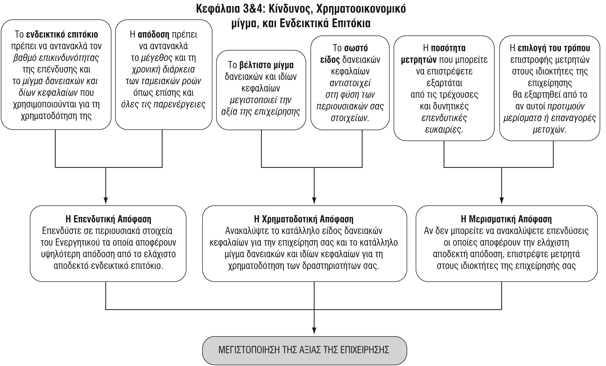
Πίσω στις Πρώτες Αρχές
Notes:
Χρειαστήκαμε λίγο χρόνο μα αποκωδικοποιήσαμε το μηχανισμό ανάλυσης του ενδεικτικού επιτοκίου..

